Slide 1
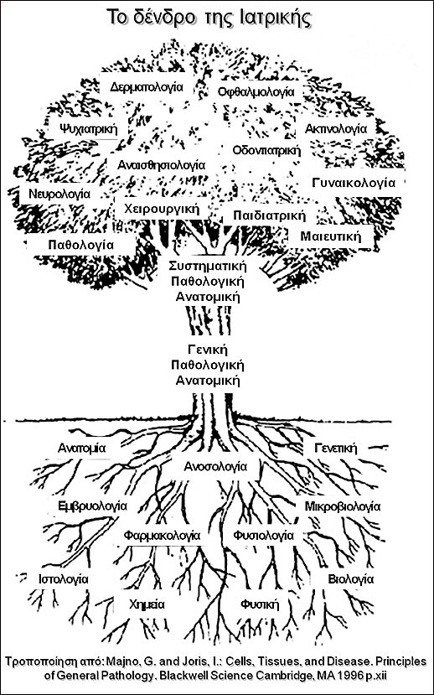

Slide 2
Η ΠΑΘΟΛΟΓΙΚΗ ΑΝΑΤΟΜΙΚΗ & ΟΙ ΠΡΟΕΚΤΑΣΕΙΣ ΤΗΣ Η ιστοπαθολογία και η κυτταρολογία ως ερεθίσματα φιλοσοφικού προβληματισμού, καλλιτεχνικής έμπνευσης και εκπαιδευτικής καινοτομίας
Ανδρέας Χ. Λάζαρης
Ιατρός – Ιστοπαθολόγος
Καθηγητής Παθολογικής Ανατομικής
Διευθυντής Α’ Εργαστηρίου Παθολογικής Ανατομικής, Ιατρική Σχολή ΕΚΠΑ
https://www.facebook.com/aclazaris/

Slide 3
Προκαταρκτικά σχόλια
Η παρούσα εναρκτήρια παράδοση του μαθήματος «Παθολογική Ανατομική Ι» βασίζεται σε τρεις ξενόγλωσσες διαλέξεις μου σχετικά με τη δυνητική σχέση της Παθολογικής Ανατομικής με τη φιλοσοφία, την τέχνη και την εκπαίδευση, που δόθηκαν, κατόπιν πρόσκλησης, στο πλαίσιο των εργασιών των Πανευρωπαϊκών Συνεδρίων Παθολογικής Ανατομικής στο Άμστερνταμ το 2017, στην Κολωνία το 2016 και στο Βελιγράδι το 2015, αντίστοιχα. Οι αναγγελίες των τριών διαλέξεων, με δυνατότητα πρόσβασης στις αντίστοιχες διαφάνειες ppt, αναρτήθηκαν ηλεκτρονικά στο δημοφιλέστερο μέσο κοινωνικής δικτύωσης. Συνολικά, 5.561 χρήστες του δήλωσαν ότι τους άρεσαν οι τρεις αναγγελίες, αλλά μόλις 47 από αυτούς ( ποσοστό 0,84 % ! ) φαίνεται να ασχολήθηκαν με το να «ανοίξουν» τα αντίστοιχα αρχεία διαφανειών για να δουν περί τίνος πρόκειται… Ο καταιγισμός των ερεθισμάτων που προσλαμβάνουμε καθημερινά είναι αναπόφευκτα ισοπεδωτικός και ενάντιος σε οποιαδήποτε σε βάθος ενασχόληση με κάποιο θέμα. Απύθμενη μοιάζει, πλέον, η… ρηχότητα της «σκέψης».
Οι τρεις εν λόγω ξενόγλωσσες παρουσιάσεις ppt και η παρούσα, μεταφρασμένη παρουσίαση ppt - όλες, συχνά παραφορτωμένες με κείμενο, ομολογώ, - διαμορφώθηκαν μετά από προσωπική, επίπονη εργασία και φροντίδα αρκετών μηνών∙ πλην όμως, εμφανίζουν όλες το εξής βασικό και μάλλον αναπόφευκτο μειονέκτημα: κάνουν χρήση λέξεων για να προσεγγίσουν και να περιγράψουν διεργασίες ( φιλοσοφικός στοχασμός, καλλιτεχνική συγκίνηση και εκπαιδευτική λειτουργία ) κατεξοχήν βιωματικές. Μακάρι, πέρα από τις «σοφές ρήσεις και σύγχρονες κοινοτοπίες», που συνέθεσα, αφού διερεύνησα ποικίλες πηγές, και που συνάδουν με τη «φρόνιμη» ηλικία μου, ο καλοπροαίρετος μελετητής να ανακαλύψει ερεθίσματα για προβληματισμό και, προ παντός, για έμπρακτη αυτοβελτίωση.
Η θεματολογία της εν λόγω παρουσίασης μέσα στο πρόγραμμα προπτυχιακής εκπαίδευσης στην Παθολογική Ανατομική Ι, το εντάσσει σε συγγενές γνωστικό πεδίο με εκείνο των λεγόμενων «θεωρητικών» επιστημών και το εναρμονίζει με την ανθρωπιστική διάσταση των Ιατρικών Σπουδών, η οποία κερδίζει ολοένα και περισσότερο έδαφος ως ένας εκ των στόχων των σύγχρονων προγραμμάτων σπουδών διεθνώς καταξιωμένων Ιατρικών Σχολών ( γιατί άραγε; ). Ενώ στις μέρες μας ορθώς θεωρείται απόλυτα φυσικό να προσεγγίζονται πτυχές της ιατρικής με όρους της οικονομικής επιστήμης ( π.χ. μεταρρυθμίσεις τύπου, «οιονεί» αγορών, οικονομική, τεχνική ή κατανεμητική αποδοτικότητα, ανάλυση κόστους-οφέλους υγειονομικών προγραμμάτων), η προσέγγιση της Ιατρικής μέσα από το πρίσμα των ανθρωπιστικών επιστημών, γενικά, μάλλον τείνει να ξενίζει, να γεννά δυσπιστία ή να θεωρείται παρωχημένη και «γραφική» (γιατί άραγε;). Σκεφτείτε ότι πολλά άτομα ασχολούμενα με την Ιατρική, με πολύ υψηλό δείκτη νοημοσύνης (ΙQ), φαίνεται να είναι περιορισμένα από την άποψη των κοινωνικών δεξιοτήτων και της συναισθηματικής αναγνώρισης-νοημοσύνης (EQ).... H πνευματική και ψυχική καλλιέργεια, η οποία κατεξοχήν συνδέεται με τις ανθρωπιστικές σπουδές, άπτεται του δείκτη EQ. Πρόσφατες μελέτες ισχυρίζονται πως ο υψηλός δείκτης EQ έχει μεγαλύτερο αντίκτυπο στην επιτυχία ενός ατόμου απ’ ότι το IQ. Το κύριο επιχείρημά τους συνοψίζεται στην έννοια του «ενστίκτου». Όταν ο άνθρωπος βρίσκεται μπροστά σε μια νέα εμπειρία, τότε θα λειτουργήσει με βάση το ένστικτο, δηλαδή το συναίσθημα και όχι την αυστηρή λογική. Εκτός αυτού, σε ένα εκ φύσεως κοινωνικό ον όπως ο άνθρωπος, είναι απαραίτητες οι κοινωνικές δεξιότητες, πέρα από τη βασική χρήση της λογικής. Η κοινωνικότητα και η καλή διαχείριση των συναισθημάτων βοηθούν σε όλους τους βασικούς τομείς της ζωής μας.

Slide 4
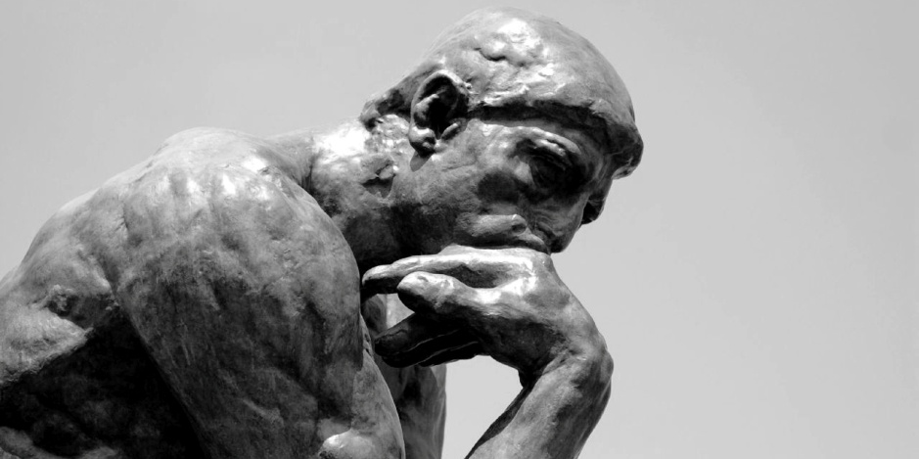
European Society of Pathology Special Session: Pathology and the Public, 3.9.2017 The relationship between pathologist and patient as a philosophical stimulus: Personal reflections. Prof. Dr Andreas C. Lazaris, Pathologist

Slide 5
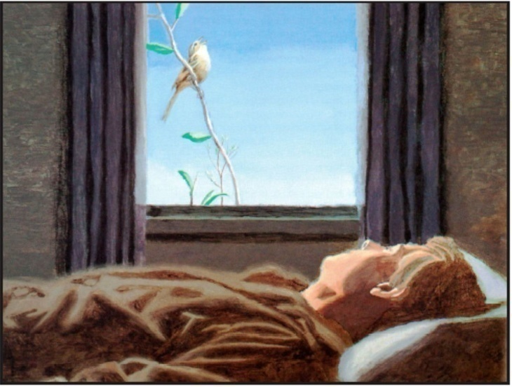
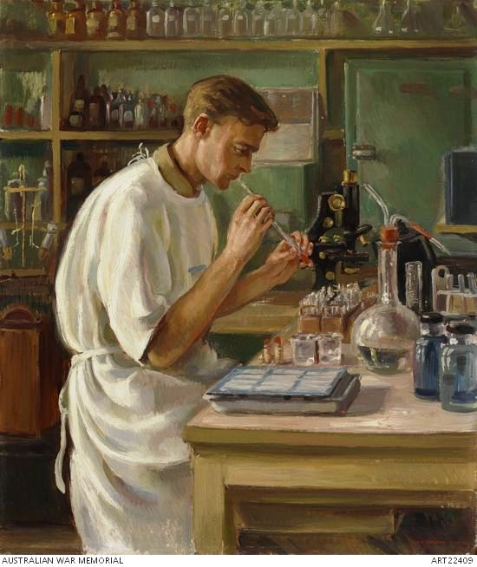
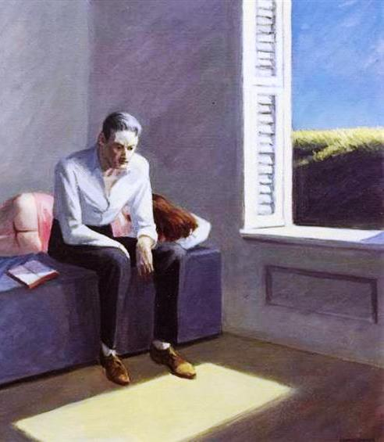
Στόχοι και δομή αυτής της παρουσίασης
.
Σύμφωνα με τους συντελεστές του Πανευρωπαϊκού Συνεδρίου Παθολογικής Ανατομικής 2017,
το επίκεντρο του Συνεδρίου
«Παθολογική Ανατομική για τη Φροντίδα του Ασθενούς» φιλοδοξεί να τονίσει την πρόσθετη αξία της ιατρικής ειδικότητας
της Παθολογικής Ανατομικής
στην π α ρ ο χ ή ιατρικών υπηρεσιών
και στη βελτίωση της υγείας
των ασθενών και του γενικού πληθυσμού.
Με βάση το επίκεντρο του Συνεδρίου και τις αρχές της Ομάδας Εργασίας «Η Παθολογική Ανατομική και το Κοινό», αρχικά θα εξετάσουμε πώς η σχέση του παθολογοανατόμου με τον ασθενή μπορεί να συνεπάγεται αμοιβαίο όφελος.
Στη συνέχεια, αφού ο παθολογοανατόμος με την επιστημονική του υπόσταση, λάβει ο ίδιος τη θέση του ασθενούς, θα προσπαθήσουμε να φιλοσοφήσουμε σχετικά με την ομοιότητα και την ποικιλία, ως στοιχεία της ανθρώπινης φύσης, και να εξαγάγουμε κάποια εξισορροπιστικά μηνύματα για την καθημερινή μας ζωή.
R Pope : Σπουργίτης, 1989
E. Hopper: Εκδρομή στη Φιλοσοφία, 1959

Slide 6
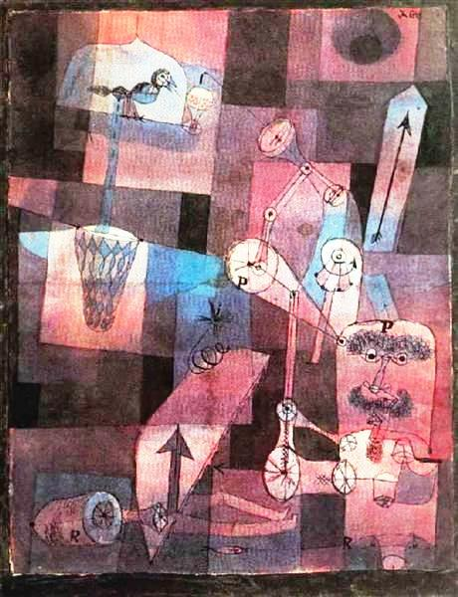
Η Παθολογική Ανατομική αποτελεί μια κλινικοεργαστηριακή ιατρική ειδικότητα η οποία ταυτοποιεί και αξιολογεί τις αλλοιώσεις των ανθρώπινων οργάνων (μακροσκοπική μελέτη), των ιστών & των κυττάρων (μικροσκοπική μελέτη) και του ανθρώπινου γονιδιώματος (μοριακή μελέτη) και, αφού τις συσχετίσει με τα υπάρχοντα κλινικά και παρακλινικά δεδομένα για κάθε ασθενή, οδηγείται προς την τελική διάγνωση και, επί πλέον, παρέχει χρησιμότατες πληροφορίες που αξιοποιούνται κλινικώς για τον καθορισμό της εξέλιξης και τη θεραπεία του κάθε ασθενούς.
Ο παθολογοανατόμος ασκείται καθημερινά στη μορφολογική αναγνώριση της ομοιότητας και της ποικιλίας κυττάρων, ιστών και οργάνων. Τα φυσιολογικά στοιχεία οργανώνονται με τάξη και ομοιογένεια, ενώ τα παθολογικά στοιχεία διαφέρουν σαφώς από τα φυσιολογικά αντίστοιχά τους, συχνότατα σε μορφολογικό και πάντοτε σε μοριακό επίπεδο.
Ο παθολογοανατόμος ασχολείται τόσο με το κύτταρο, δηλαδή τη δομική μονάδα, την αρχή της ζωής όσο και, με τη νεκροτομή, με το τέλος της ζωής, καλύπτοντας έτσι το πλήρες φάσμα της ανθρώπινης ζωής.
Καθώς ο παθολογοανατόμος διαθέτει επιστημονική γνώση, οφείλει, με βάση τις σύγχρονες δυνατότητες της επιστήμης, να υιοθετεί ηθικές αρχές στη χρήση της βιοτεχνολογίας, η οποία αντανακλά στον άνθρωπο και στην ποιότητα της ζωής του.
P. Klee :
Ανάλυση ποικίλων διαστρεβλώσεων,
1922

Slide 7
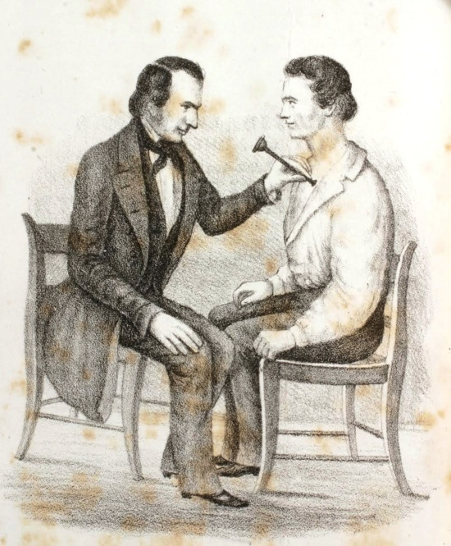
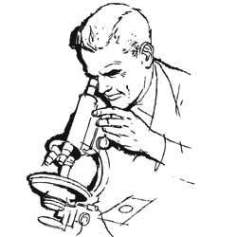
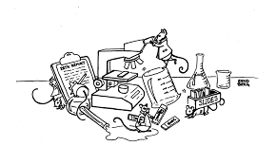
Οι παθολογοανατόμοι αναφέρονται συχνά ως «οι γιατροί των γιατρών»
παρά ως «οι γιατροί των αρρώστων», επειδή επικοινωνούν
περισσότερο με τους κλινικούς γιατρούς, γνωστοποιώντας τους τα ευρήματά τους,
παρά με τους ίδιους τους ασθενείς.
Σχέδιο του Sundberg
Η αφανής προσφορά του παθολογοανατόμου
Μέρος του προβλήματος είναι η θεώρηση από τα ΜΜΕ και την κοινή γνώμη, του παθολογοανατομικού εργαστηρίου και των επιστημόνων που εργάζονται σε αυτό ως « ένα μαύρο κουτί με μηχανήματα » που μετασχηματίζουν το δείγμα του κάθε ασθενούς σε μια διάγνωση. Πόσο συχνά έχετε ακούσει τη φράση «Περιμένουμε τα αποτελέσματα από το παθολογοανατομικό εργαστήριο»; Αυτό που στην πραγματικότητα περιμένετε, δεν είναι οι μετρήσεις από κάποιο μηχάνημα-αναλυτή βιολογικού υλικού αλλά τον ιατρό παθολογοανατόμο να ανακαλύψει, με την ικανότητά του, τα μορφολογικά, μακρο- και μικρο-σκοπικά ευρήματα, να τα αξιολογήσει λαμβάνοντας υπόψη του τα λοιπά κλινικοεργαστηριακά, πιθανώς και μοριακά δεδομένα του κάθε ασθενούς και να θέσει ο ίδιος-κι όχι κάποιο μηχάνημα- την τελική διάγνωση, παρέχοντας παράλληλα κρίσιμες πληροφορίες για το τι μέλλει γενέσθαι. Είναι απίθανο να οδηγήσει σε επικοινωνία του ασθενούς με τον παθολογοανατόμο μια σαφής παθολογοανατομική έκθεση η οποία, ως οφείλει, συσχετίζεται άριστα με τα κλινικά δεδομένα του ασθενούς και υπογράφεται από έναν παθολογοανατόμο, του οποίου το όνομα δεν γνωστοποιείται στον ασθενή αλλά παραμένει στο φάκελλό του.
Απεικόνιση της συνάντησης γιατρού-αρρώστου. L. M. Lawson, M.D., "Διαλέξεις για την Παθολογική Ανατομική, τη Διάγνωση και την Αντιμετώπιση των Νοσημάτων του Θώρακα, Διάγνωση και Αντιμετώπιση των Νοσημάτων του Θώρακα … Τρόπος Στηθοσκόπησης -- Στηθοσκόπια," Το Δυτικό Νυστέρι, Τόμος XI, Αρ.3 (Μάρτιος, 1850): εικ. 24 (έναντι σελ. 137).
Παραδοσιακά, οι παθολογοανατόμοι εργάζονται στα μετόπισθεν, μελετώντας παρασκευάσματα και προβαίνοντας σε διαγνώσεις. Ο ασθενής βλέπει τον γενικό ιατρό της πρωτοβάθμιας περίθαλψης ή άλλον ειδικευμένο κλινικό ιατρό να παραπέμπει το ληφθέν δείγμα βιολογικού υλικού του, στον παθολογοανατόμο. Ο παθολογοανατόμος εξετάζει το παρασκεύασμα, θέτει μια διάγνωση ή και κάνει μια σύσταση∙ ο κλινικός ιατρός ενημερώνεται και, κατόπιν, είναι εκείνος που διαβιβάζει αυτή την πληροφορία στον ασθενή. Ο έντονος ανταγωνισμός μεταξύ των επαγγελματιών στη φροντίδα της Υγείας, οι φθίνουσες αμοιβές τους και η εφαρμογή μέτρων βιομηχανικής παραγωγικότητας, συμβάλλουν στο να κρατούν τους παθολογοανατόμους αποκομμένους στο έργο τους και όχι σε συζήτηση με τους ασθενείς των οποίων τα δείγματα εξετάζουν.

Slide 8
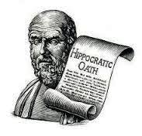
Αντί λοιπόν να είναι «ο γιατρός του γιατρού», ο παθολογοανατόμος θα πρέπει να είναι μέλος μιας ομάδας κλινικής φροντίδας του ασθενούς.
Εάν δεν υφίσταται προσωπική σχέση μεταξύ παθολογοανατόμου και ασθενούς, τότε δεν υπάρχει ανάγκη οι παθολογοανατόμοι να θεωρούμαστε ιατροί. Ενδεχομένως, θα μπορούσαμε να αποκαλούμαστε ιστομορφολόγοι ή διαχειριστές μοριακών πληροφοριών. Θα μπορούσαμε να θεωρούμαστε τεχνολόγοι εξειδικευμένοι στην κατηγοριοποίηση των παθολογικών ευρημάτων που ανακαλύπτουμε στα δείγματα των ασθενών, που μας παραπέμπονται από τους ιατρούς, οι οποίοι είναι εκείνοι που φροντίζουν τους ασθενείς.
Οι παθολογοανατόμοι πρέπει να είναι ιατροί, διότι η βασική τους υποχρέωση αφορά στον ασθενή. Η υποχρέωσή μας είναι να βοηθούμε πρωταρχικά τον ασθενή, ανεξάρτητα από τις πιέσεις των ασφαλιστικών φορέων, τον εκφοβισμό εκ μέρους ορισμένων κλινικών ιατρών, την πολιτική σκοπιμότητα ή οτιδήποτε θα μπορούσε να παρεμβληθεί στον δρόμο μας. Ακριβώς όπως είπαμε ότι θα κάνουμε, όταν δώσαμε τον όρκο του Ιπποκράτη.

Slide 9
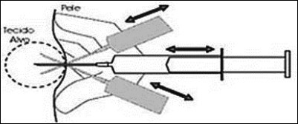
Έχει άμεση επαφή ο παθολογοανατόμος με τον ασθενή;
Εμείς οι παθολογοανατόμοι, σε ορισμένα κέντρα, εκτελούμε οι ίδιοι βιοψίες του μυελού των οστών, για να εκτιμηθούν οι διαταραχές του αίματος και της πήξης αυτού.
Οι παθολογοανατόμοι κι οι κυτταρολόγοι καλούμαστε συχνά να εκτελέσουμε π α ρ α- κ ε ν τ ή σ ε ι ς με λεπτή βελόνα. Σε πολλές τέτοιες περιπτώσεις, μπορεί να τεθεί άμεσα η διάγνωση, με αποτέλεσμα να αποφύγει ο ασθενής τη χειρουργική βιοψία, που είναι δαπανηρή σε χρήμα και σε χρόνο.
Στην ιατρική των μεταγγίσεων, η χορήγηση προϊόντων του αίματος, στην πραγματικότητα, συνιστά αγωγή. Σε κάποια κέντρα, ο παθολογοανατόμος παρακολουθεί τον ασθενή που λαμβάνει τα προϊόντα αυτά, με αποτέλεσμα αυτός να εμπλέκεται στο στενό παρακλινικό έλεγχο του ασθενούς.
Όποτε υπάρχει ασυμφωνία μεταξύ της διάγνωσης στο μικροσκόπιο και της κλινικής διάγνωσης ή μιας εργαστηριακής εξέτασης του ασθενούς, ο παθολογοανατόμος μπορεί να πρέπει να εξετάσει ο ίδιος τον ασθενή και να αξιολογήσει προσωπικώς τον ιατρικό του φάκελλο, για να λύσει το θέμα.
Να θυμάστε ότι ο παθολογοανατόμος, πρώτα απ’ όλα, είναι γιατρός.

Slide 10
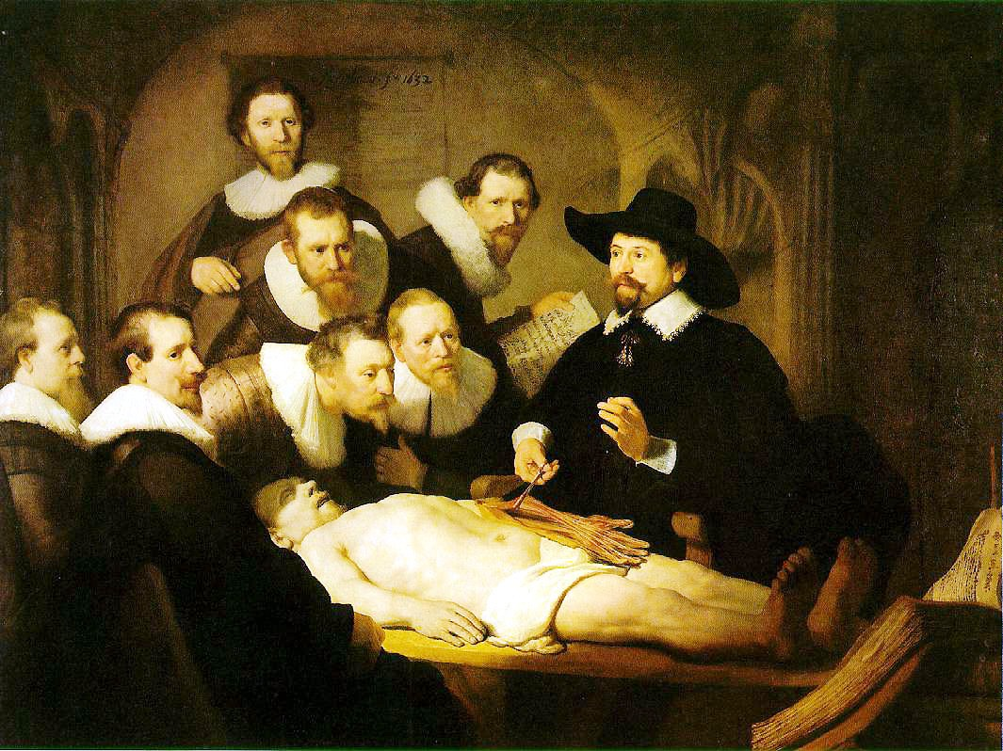
Η ανατομία είναι απλώς η αφετηρία του παθολογοανατόμου
Rembrandt Van Rijn : Tο μάθημα ανατομίας του Δρ Nicolaes Tulp, 1632

Slide 11
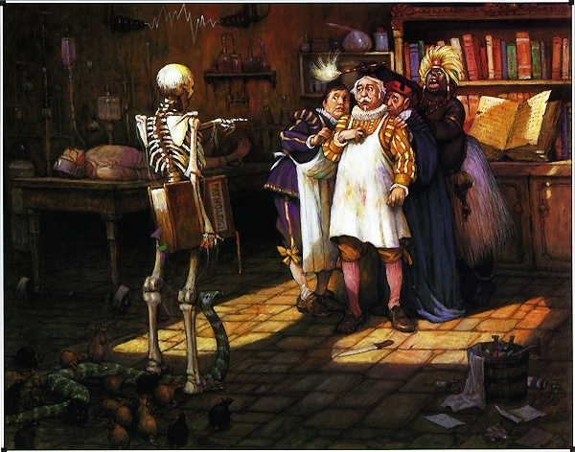
Η χειρουργική παθολογική ανατομική είναι
η παθολογική ανατομική
του ζώντα ασθενούς!
Αποτελεί ειρωνεία το γεγονός ότι, μέχρι τώρα, ο ιατρός που θέτει την οριστική διάγνωση του ασθενούς εν ζωή,
ο παθολογοανατόμος,
πολύ σπάνια
επικοινωνεί με τον ασθενή
διά ζώσης .
Ο «γιατρός του γιατρού» είναι έτοιμος πια να γίνει
ο γιατρός του αρρώστου.
Όσον αφορά στην επικοινωνία μας,
εάν εμείς οι παθολογοανατόμοι αντιμετωπίσουμε το χειρουργό/δερματολόγο/γαστρεντερολόγο ως αναπληρωτή του ασθενούς, που αναζητά τη βοήθειά μας εκ μέρους του, και μιλήσουμε μαζί του, τότε η σχέση παθολογοανατόμου – ασθενούς αρχίζει να αποκτά νόημα και μπορεί να λειτουργήσει ως σημείο έναρξης για να αναζητήσουμε νέους τρόπους άσκησης της ειδικότητάς μας.
Η σύγχρονη σχέση μεταξύ κλινικού ιατρού, παθολογοανατόμου και ασθενούς θα πρέπει να έχει τριγωνική δομή, ιδανικά με ταυτόχρονες συναντήσεις και των τριών μερών. Με αυτόν τον τρόπο, οι ασθενείς, θα βλέπουν το άτομο που εμπλέκεται στην κλινική ερμηνεία των ευρημάτων που συνέλεξε από την παθολογοανατομική μελέτη των παρασκευασμάτων τους, να συναντάται συχνά με τους κλινικούς ιατρούς˙ έτσι, η κοινή γνώμη θα κατανοήσει καλύτερα τον ρόλο του παθολογοανατόμου ως αναπόσπαστο μέλος της ομάδας των επαγγελματιών υγείας που φροντίζουν για την υγεία του ασθενούς.
Η κοινή γνώμη θα πρέπει επίσης να συνειδητοποιήσει ότι οι παθολογοανατόμοι δεν εργάζονται μόνο πάνω σε νεκρούς ανθρώπους.
Οι παθολογοανατόμοι θα πρέπει να είναι διαθέσιμοι για άμεση συζήτηση όχι μόνο με τους κλινικούς ιατρούς, αλλά και με τους ασθενείς, ιδίως καθώς, στις μέρες μας, οι ασθενείς έχουν αποκτήσει άμεση πρόσβαση στους ιατρικούς τους φακέλους (συμπεριλαμβανομένων των ιστοπαθολογικών εκθέσεων) και στην όποιας ποιότητας ιατρική πληροφόρηση μέσω του διαδικτύου. Θα μπορούσαμε να βοηθήσουμε το κοινό – και τους κλινικούς ιατρούς – να αποκτήσουν μεγαλύτερη επίγνωση ότι είμαστε διαθέσιμοι να επανεξετάσουμε περιστατικά ασθενών με τους ίδιους τους ασθενείς (ή και τις οικογένειές τους ) που ενδεχομένως επιθυμούν συμβουλές.

Slide 12
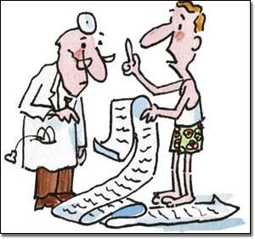
Γενικά οι ασθενείς αποφασίζουν να μιλήσουν σε έναν παθολογοανατόμο,
όταν αναζητούν πληροφορίες για την ιστοπαθολογική έκθεσή τους ,
εφόσον βέβαια αυτή έχει γνωστοποιηθεί σε αυτούς από τον κλινικό ιατρό.
Θέματα συζήτησης δυνητικώς αποτελούν:
ένα συγκεκριμένο σημείο της ιστοπαθολογικής έκθεσης που τους χορηγήθηκε, το πώς ο παθολογοανατόμος ερμήνευσε τα διαγνωστικά ευρήματα, το εάν υπάρχει κάποια αβεβαιότητα για τη διάγνωση ή εάν δικαιολογείται μια δεύτερη, συμβουλευτική γνώμη από άλλο παθολογοανατόμο, η σκοπιμότητα εκτέλεσης πρόσθετων ειδικών τεχνικών σε υλικό όγκων με το σκεπτικό μιας νέας, εξατομικευμένης, στοχοθετημένης θεραπευτικής αγωγής και η σημασία των αποτελεσμάτων των νεκροτομών για τα μέλη της οικογένειας του θανόντος.

Slide 13
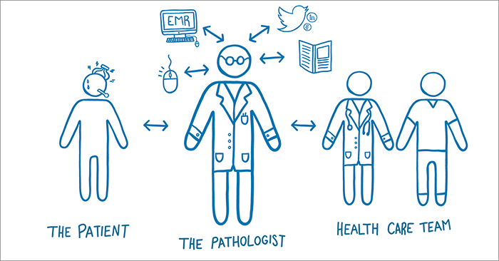
Ο παθολογοανατόμος, ως αναπόσπαστο μέλος της ομάδας φροντίδας υγείας,
παρέχει συμβουλές για τη σωστή συλλογή του ιστού,
αξιολογεί τα αποτελέσματα της παθολογοανατομικής εξέτασης
και είναι σε θέση να εξηγήσει τα ευρήματα και τη σημασία τους
τόσο στη λοιπή διεπιστημονική μονάδα όσο και άμεσα στους ασθενείς. Όταν οι ασθενείς αντιμετωπίζουν σοβαρή ασθένεια, βιώνουν συχνά έντονη ανησυχία και, στην περίπτωσή τους, το ότι αναζητούν πληροφορίες εντάσσεται σε μια προσπάθεια να αντικειμενικοποιήσουν την κατάσταση ή να αποκτήσουν τον έλεγχό της, παρά να τη διαχειριστούν μόνο συναισθηματικά. Ο ιατρός που συντάσσει τη διαγνωστική ιστοπαθολογική έκθεση είναι καλύτερα εφοδιασμένος για την εξήγησή της από έναν κλινικό ιατρό που συνήθως είναι εκείνος που καλείται να την ερμηνεύσει ενώπιον του ασθενούς και πιθανώς να υστερεί στην κατανόηση της ιστοπαθολογικής ορολογίας. Φυσικά, ο παθολογοανατόμος θα πρέπει να ε ν θ α ρ ρ ύ ν ε ι την καλή επικοινωνία του ασθενούς με τον αρχικό κλινικό ιατρό του και να πληροφορεί τον τελευταίο για το νόημα της πραγματοποιηθείσης συμβουλευτικής συνάντησης μεταξύ του παθολογοανατόμου και του ασθενούς.

Slide 14
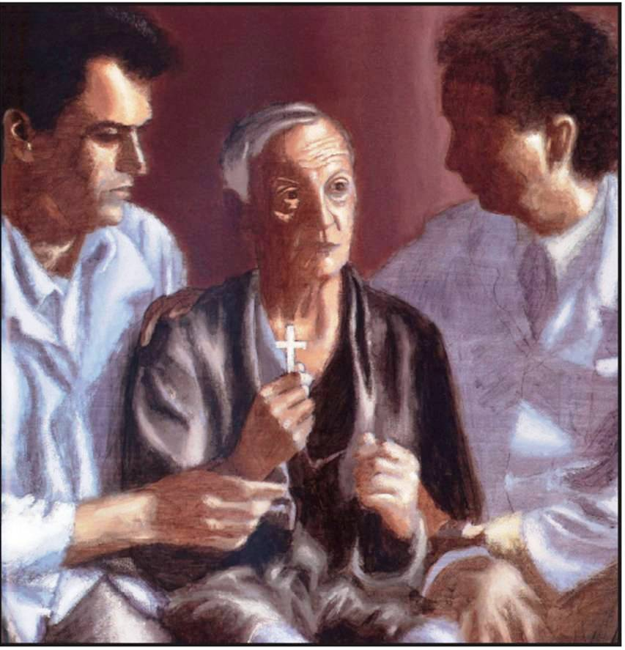
Οι παθολογοανατόμοι θα πρέπει να είναι διαθέσιμοι να συζητούν τα αποτελέσματα των εξετάσεων τους με τους ασθενείς, οι οποίοι θα έχουν έτσι τη δυνατότητα να εκφράζουν τις ανησυχίες τους. Το δυσκολότερο μέρος αυτής της διεργασίας είναι να καθοριστεί πού θα τίθεται το όριο μεταξύ της εξήγησης των επιστημονικών όρων των ιατρικών τους εκθέσεων και της παροχής κλινικής συμβουλής, η οποία είναι προφανώς σκοπιμότερο να δίνεται και να εξηγείται από τον κλινικό ιατρό, συνηθέστερα από τον ογκολόγο/ χειρουργό. Ο παθολογοανατόμος, όπως εξάλλου ο κάθε ιατρός, θα πρέπει να διαθέτει κατανόηση και ενσυναίσθηση, ήτοι επέκταση της αίσθησής του, πέρα από τον εαυτό του, για την κατάσταση του ασθενούς, να είναι προσεκτικός στον τρόπο που τον ακούει και στον τρόπο που του μιλάει, χρησιμοποιώντας την κατάλληλη γλώσσα (αφού έχει αξιολογήσει το επίπεδο επικοινωνίας του ασθενούς), θα πρέπει να είναι ειλικρινής για την ερμηνεία των ευρημάτων του και βέβαιος ότι οι όποιες θεραπευτικές συμβουλές πιθανώς δώσει, είναι πράγματι οι κατάλληλες.
R. Pope:
Αναγγέλλεται στον κ. S ότι πρόκειται να πεθάνει, 1989
Εκτός από τα νοητικά και συναισθηματικά οφέλη που μπορεί να προκύψουν αθροιστικά στους ασθενείς, τέτοιες συναντήσεις μπορεί να πλησιάσουν τους παθολογοανατόμους περισσότερο στην πηγή της καθημερινής τους εργασίας, δηλαδή στους ασθενείς, καθώς η χορήγηση βοήθειας σε αυτούς μπορεί να αποκτήσει απτό περιεχόμενο, όταν έχουν τον ίδιο τον ασθενή δίπλα στο μικροσκόπιό τους.

Slide 15
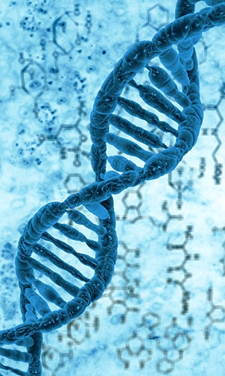
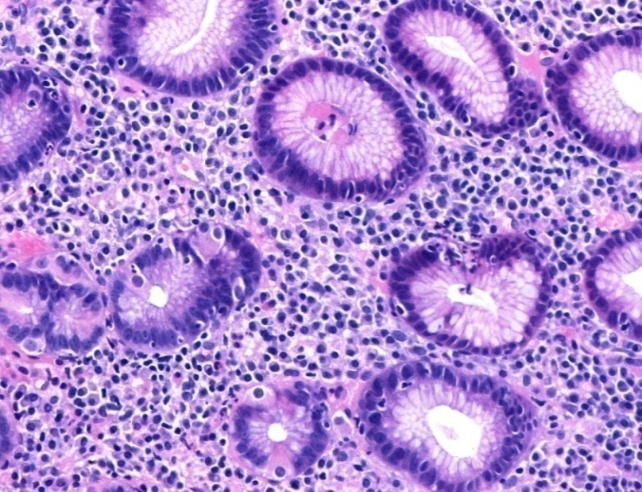
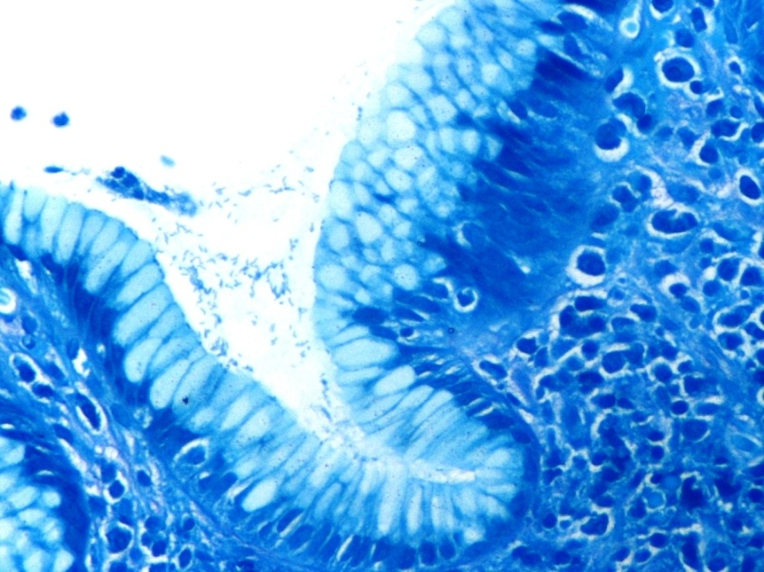
Αριθμός παρασκευάσματος: 23984.16 Είδος παρασκευάσματος: Γαστρική βιοψία Ονοματεπώνυμο ασθενούς:
Ανδρέας Χ. Λάζαρης Διάγνωση: Χρόνια ενεργός ελικοβακτηριακή γαστρίτιδα Παθολογοανατόμος: Ανδρέας Χ. Λάζαρης
Μέχρι τώρα, η σχέση ιατρού – ασθενούς ενείχε δυο σαφείς, διαφορετικούς ρόλους, με κάποιους από τους ιατρούς να αισθάνονται ορισμένες φορές σε θέση «ισχύος», καθώς η ασθένεια παραμένει σταθερά εκτός του δικού τους «εγώ» και εκτός των «εγώ» των αγαπημένων τους προσώπων. Παρ’ όλα αυτά, είναι βέβαιο ότι ο ιατρός θα δει τον εαυτό του και τους οικείους του στη θέση του ασθενούς κάποια χρονική στιγμή, κάτι που, εφόσον το αναλογισθεί, θα τον βοηθήσει να επιδείξει την όλο και σπανιότερη στις μέρες μας, ενσυναίσθηση προς τον ασθενή.
Στην περίπτωση που ο ιατρός είναι παθολογοανατόμος ο ίδιος, θα πρέπει ενδεχομένως να εξετάσει δείγματα από τα δικά του όργανα, ιστούς και κύτταρα. Έτσι θα συνειδητοποιήσει μπροστά στα μάτια του με τον πιο ξεκάθαρο τρόπο, πόσο μοιάζει με τους ασθενείς του και πως, στο επίπεδο της μορφολογίας, μπορεί να είναι απολύτως ταυτόσημος μαζί τους.
Οι ιστοί των ανθρώπων (αλλά και των ζώων) είναι εντυπωσιακά ίδιοι σε μορφολογικό επίπεδο αλλά, λόγω διαφορών σε μικροσκοπικά μέρη του γονιδιώματος, τα αντίστοιχα όντα καθίστανται σαφώς μοναδικά και, ως εκ τούτου, μπορούν να θεωρηθούν τόσο διαφορετικά μεταξύ τους. Όλη η ανθρώπινη γενετική ποικιλομορφία περιορίζεται στο 0,1% του DNA δυο σύγχρονων ανθρώπων.Κατά την προσωπική μου άποψη, η παραδοσιακή, μορφολογική Παθολογική Ανατομική τονίζει τη φυσική ομοιότητα όλων των ανθρώπων, ενώ η Μοριακή Παθολογική Ανατομική υπογραμμίζει την ιδιαίτερη, μοναδική ατομική υπόσταση του καθενός.
Ποια θα υποστηρίξει το κέντρο βάρους της ύπαρξής μας, η ομοιότητα μας ή η ποικιλομορφία μας; Η προσήλωση στην ομοιομορφία μας μας οδηγεί πάντοτε στην ισοπέδωση; Μας οδηγεί απαραίτητα η συνειδητοποίηση της ποικιλομορφίας μας στον ατομικισμό;

Slide 16
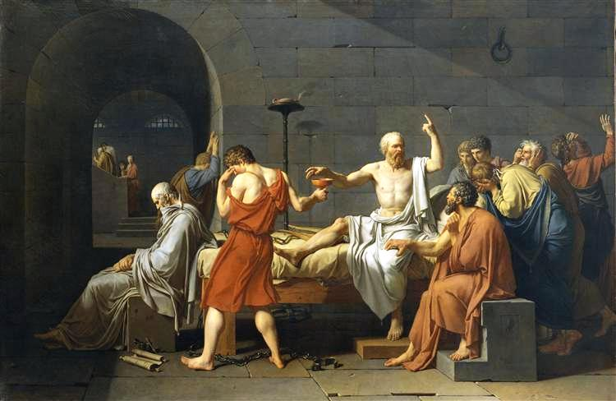
Η ελληνική ιδέα περί της φιλοσοφίας ως τρόπου ζωής
Η φιλοσοφία δεν θα πρέπει να θεωρείται πρωτίστως ως μια προσπάθεια να ερευνήσουμε και να κατανοήσουμε τον εαυτό μας ή τον κόσμο ή ως ένα ειδικό επάγγελμα που αφορά μόνο λίγους. Μάλλον, η φιλοσοφία θα πρέπει να θεωρείται ως πλήρως ενταγμένη εντός της ζωής. Βέβαια, μπορεί κατ’ ανάγκη να υπάρχουν επαγγελματίες φιλόσοφοι, που αναπτύσσουν μια σύνθετη σειρά μεθόδων και αντιλήψεων, όμως η ζωή μπορεί να βιώνεται φιλοσοφικά χωρίς την τεχνική γνώση της φιλοσοφίας.
Κατά τον 19^{ο} αιώνα, είναι ευρέως γνωστό ότι ο Marx άσκησε κριτική στην προγενέστερη φιλοσοφία, λέγοντας ότι ο σκοπός της φιλοσοφίας δεν είναι να γνωρίζουμε τα πράγματα - όσο κι αν αυτό έχει ενεργητικό χαρακτήρα - αλλά να τα αλλάζουμε.
Κατά τον Kierkegaard, οι αλήθειες της ύπαρξης βιώνονται άμεσα, γίνονται αισθητές και τίθενται σε λειτουργία.
Οι περισσότεροι υπαρξιστές επίσης κατανοούσαν τη φιλοσοφία ως πρακτική: πολύπλοκη δράση μέσα στον κόσμο και συμμετοχή στην πορεία της Ιστορίας.
J – L David : Ο θάνατος του Σωκράτη, 1787
Γι’ αυτήν την ιδέα περί φιλοσοφίας αποτέλεσε πρότυπο το πρόσωπο του Σωκράτη, ο οποίος δεν έγραψε πραγματείες, αλλά προτίμησε ο ίδιος να πεθάνει για τις ιδέες του.
Οι φιλοσοφικές πραγματείες είναι πολύτιμες στο βαθμό που εξυπηρετούν μια πετυχημένη, ευτυχισμένη ζωή,
όχι ως ακαδημαϊκές ασκήσεις.

Slide 17
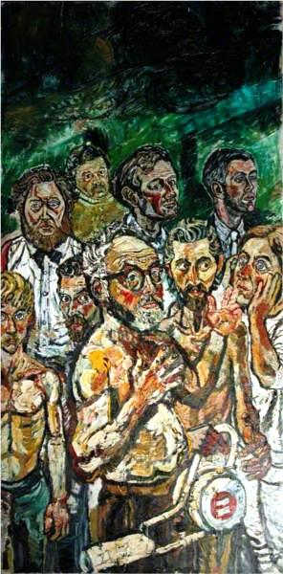
Εγώ και οι άλλοι
Το κίνημα του Hegel
παραμένει μια από τις πιο συναρπαστικές στιγμές
στην ιστορία της φιλοσοφίας, καθώς, για πρώτη φορά,
η σ υ γ κ ρ ό τ η σ η τ ο υ ε α υ τ ο ύ
δεν π ρ α γ μ α τ ο π ο ι ε ί τ α ι
από το εσωτερικό του
(όπως συμβαίνει κατά τον Descartes,σύμφωνα με τον οποίο,
η μόνη αλήθεια είναι η αλήθεια της ύπαρξής μου
ή κατά τον Leibniz, κατά τον οποίο,
οι μονάδες του εαυτού μας
είναι «χωρίς παράθυρα προς τα έξω»
ή κατά τον Fichte,σύμφωνα με τον οποίο,
το «εγώ» είναι απολύτως αυτοσυνειδησιακό)
αλλά εκ των έξω.
Κατά τον Hegel, είναι μόνο επειδή
κάποιος άλλος με αναγνωρίζει ως υποκείμενο
που εγώ μπορώ να αποκτήσω νόημα ως τέτοιο.
Έξω από τη στιγμή της αναγνώρισης από τον άλλον
δ ε ν υπάρχει α υ τ ο σ υ ν ε ί δ η σ η. Μάλλον ο Heideger είχε δίκιο να θεωρεί τ ο να είναι κάποιος με άλλους
ως ένα ουσιαστικό στοιχείο του να είναι άνθρωπος.
J Bratby : Αυτοπροσωπογραφία με άλλους,1959

Slide 18
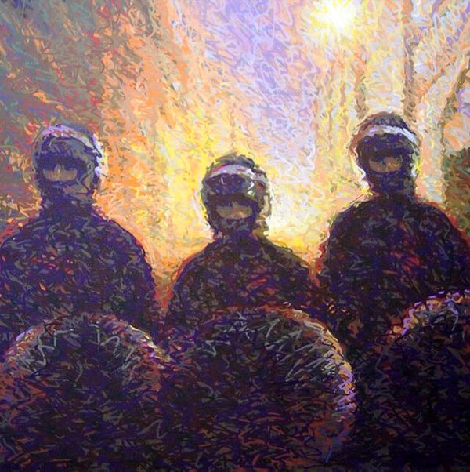
OMOIOTHTA ή ΠΟΙΚΙΛΟΜΟΡΦΙΑ ;
Το «εγώ» μου είναι η ατομικότητά μου, η οποία με καθιστά διαφορετικό, μοναδικό και αναντικατάστατο, που με κάνει να έχω ένα όνομα, μια συγκεκριμένη εμφάνιση, μια προτίμηση, κάποια συναισθήματα, μία προσωπικότητα και έναν τρόπο σκέψης που ανήκουν αποκλειστικά σε μένα. Ο «έτερος», ο «άλλος», είναι το πρόσωπο που δεν είμαι εγώ, που διαθέτει ένα σώμα και ένα πνεύμα που δεν είναι δικό μου. Και, όπως κι εγώ, ο «άλλος» έχει ένα όνομα, μια συγκεκριμένη εμφάνιση, γούστα, συναισθήματα, προσωπικότητα και τρόπο σκέψης που ανήκουν μόνο σε αυτόν/αυτήν. Έτσι γεννάται η ακόλουθη φιλοσοφική αντίθεση:
Είναι ο καθένας μας ένα μοναδικό «εγώ»
ή ένα «εγώ» που μοιάζει με όλα τα άλλα «εγώ»;
Τι αντίκτυπο μπορεί να έχει κάθε μια από αυτές τις δυο εκτιμήσεις
στην καθημερινή μας ζωή;
Η φροντίδα του «εγώ» μας είναι απόλυτα θεμιτή και σύμφυτη με την ίδια τη ζωή του καθενός μας. Από εκεί και πέρα, τα περίπου 15.000 χρόνια καταγεγραμμένου ανθρώπινου πολιτισμού σε τι βαθμό έχουν καταφέρει να θέσουν δίπλα στο ένστικτο της αυτοσυντήρησής μας
τη διάθεση για προσφορά μας στους «άλλους»;
Sally Jasmin Sarma στο Twitter: «Καθένας πρέπει να αποφασίσει,
εάν θα περπατήσει
κάτω από το φως
του δημιουργικού αλτρουισμού
ή
μέσα στο σκοτάδι
του καταστροφικού εγωκεντρισμού.» Martin Luther King Jr

Slide 19
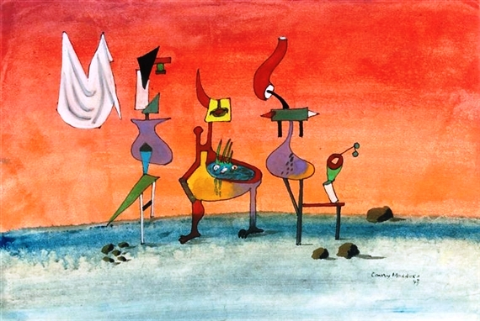
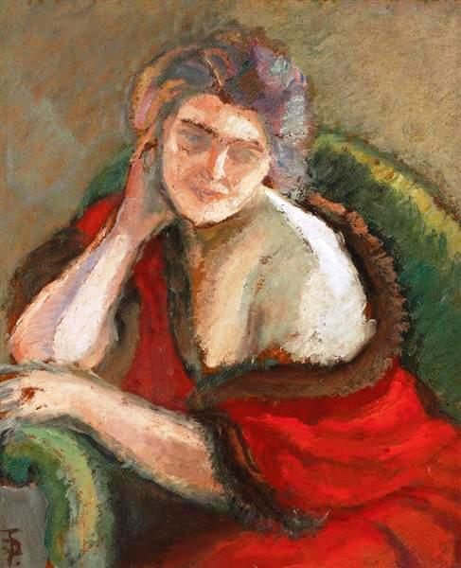
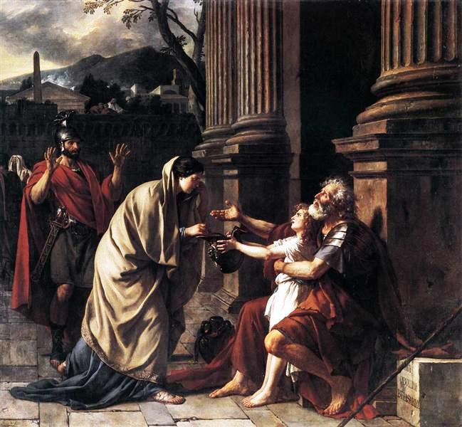
Καθένας από μας είναι μοναδικός∙ πρέπει να αναγνωρίζουμε και να σεβόμαστε την α τ ο μ ι κ ό τ η τ α του καθενός μας. Παρ’ όλα αυτά, επειδή όλοι ανήκουμε στο ανθρώπινο είδος, επειδή όλοι αποτελούμαστε από μορφολογικά παρόμοιους ιστούς και κύτταρα, επειδή ζούμε σε οικογένειες και κοινωνίες, έχουμε πολλά κοινά μεταξύ μας. Πολλές ομοιότητες μεταξύ των ατόμων οφείλονται στην κοινή τους καλλιέργεια/κουλτούρα. Συνδεόμαστε μεταξύ μας. Κανείς δεν μπορεί να υφίσταται από μόνος του, καθώς οι άνθρωποι είναι εκ φύσεως «κοινωνικά όντα».
Παρ’ όλα αυτά, συχνά οι άλλοι δεν μας κατανοούν. Επίσης είναι γεγονός, ότι ενίοτε και εμείς δεν μπορούμε να κατανοήσουμε τον ίδιο τον εαυτό μας και, ακόμη, ο εαυτός μας μπορεί να μας εκπλήξει, αρνητικά ή θετικά.
Όμως, συμβαίνει να αναγνωρίζουμε τους εαυτούς μας στους άλλους, όταν οι άλλοι μας προσελκύουν, όταν οι άλλοι υποφέρουν ή όταν οι άλλοι σκέπτονται σαν εμάς.
C Maddox : Φυσική έλξη, 1943
T Pallady (1871-1956) : Σκεπτόμενη γυναίκα
J-L David : Ο Βελισάριος ζητά ελεημοσύνη,1781

Slide 20
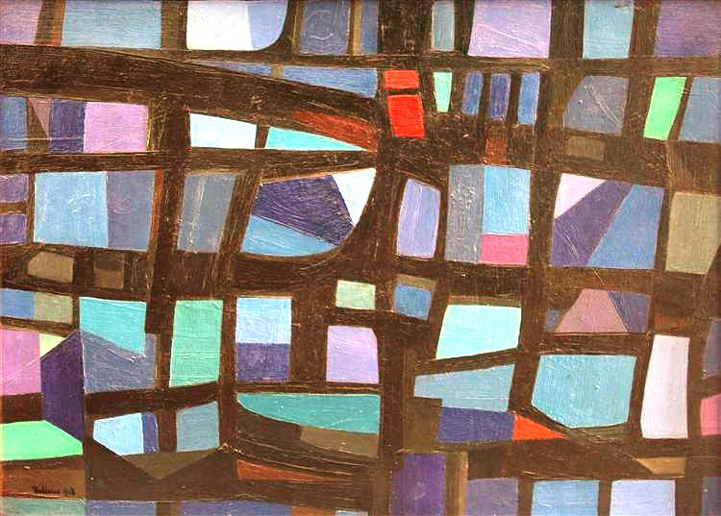
Πώς ορίζεται η ποικιλία / διαφορετικότητα ;
Οι διαφορές ανάμεσα στις ομάδες των ανθρώπων και στα άτομα, βασίζονται: στην εθνικότητα, τη φυλή, το φύλο, τη γεωγραφική περιοχή, την ηλικία, τον σεξουαλικό προσανατολισμό, την κοινωνικο-οικονομική κατάσταση, το εκπαιδευτικό, επαγγελματικό και προσωπικό υπόβαθρο, τα ενδιαφέροντα, την καλλιέργεια, τις απόψεις για τον κόσμο και τη ζωή, τις εμπειρίες της ζωής,τις δεξιότητες, τα επαγγελματικά ενδιαφέροντα,την κλίση, τις αντιλήψεις,τα χόμπι,τα ιδιαίτερα χαρίσματα, τη γλώσσα, τις πολιτικές πεποιθήσεις, τη θρησκεία κλπ.
Η ζωή είναι πλουραλισμός, ο θάνατος είναι μονοτονία.
Όμως, η διατήρηση της ποικιλίας/διαφορετικότητας δεν είναι πάντοτε δίκαιη.
Με τον ίδιο τρόπο που η προώθηση της φτώχειας σε υποανάπτυκτες περιοχές ως «έκφραση πολιτιστικής ποικιλομορφίας» είναι ανήθικη, είναι ανήθικο να προάγουμε όλες ανεξαιρέτως τις θρησκευτικές πρακτικές, απλώς επειδή θεωρείται ότι συμβάλλουν στην πολιτιστική ποικιλομορφία. Συγκεκριμένες θρησκευτικές πρακτικές αναγνωρίζονται από την ΠΟΥ και τον ΟΗΕ ως ανήθικες, συμπεριλαμβανομένου του ακρωτηριασμού των γυναικείων γεννητικών οργάνων, της πολυγαμίας, των κοριτσιών- νυφών και της ανθρωποθυσίας.
M Ballocco : Κόκκινα, μπλε και μαύρα μοτίβα στα δεξιά, 1948
Παρότι πρέπει να ληφθούν υπ’ όψη οι προαναφερθέντες ενδοιασμοί,
η ποικιλομορφία θα έπρεπε γενικώς να μη συνεπάγεται
απλώς το σεβασμό και την ανοχή για το διαφορετικό,
δηλαδή ένα είδος θετικής αποδοχής μιας διαφορετικής πεποίθησης από τη δική μας, που εξακολουθούμε να βρίσκουμε ότι δεν είναι τόσο ελκυστική όσο αυτή που εμείς κατέχουμε, αλλά, επίσης, θα έπρεπε να συνεπάγεται την ένταξη αυτών που δεν είναι η πλειονότητα, μαζί με εμάς τους πολλούς, όπως όμως αυτοί είναι,
χωρίς δηλ. να επιζητούμε να απορροφήσουμε τη μειονότητα
στους ορίζοντες αυτοκατανόησης της δικής μας πλειονότητας
(ενότητα μέσω της ποικιλομορφίας και όχι της ομοιομορφίας).

Slide 21
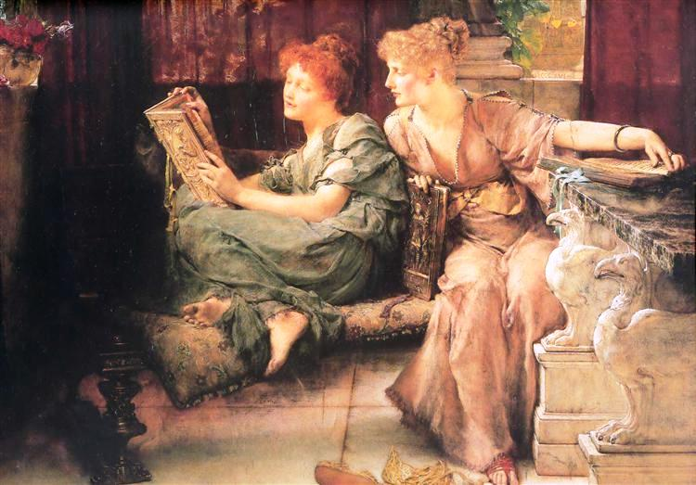
Όταν συγκρίνουμε τους εαυτούς μας με τους άλλους, αντιλαμβανόμαστε σε τι μοιάζουμε και σε τι διαφέρουμε από αυτούς κι έτσι κατορθώνουμε να κατανοήσουμε καλύτερα ποιοι είμαστε. Ωστόσο, όταν η κοινωνική σύγκριση καθίσταται κυρίαρχη στον τρόπο της σκέψης και της λειτουργίας μας, είναι πιθανότερο να βλάψουμε τους εαυτούς μας με αυτή, παρά να βοηθηθούμε. Η χρόνια «σύγκριση» αρχίζει να γίνεται επιζήμια, όταν μας αφήνει συνεχώς να αισθανόμαστε ότι υστερούμε σε ό,τι όλοι οι άλλοι φαίνεται να διαθέτουν.
Οι διαφορές
συχνά πυροδοτούν συγκρίσεις
Περισσότερο από δυο χιλιάδες χρόνια πριν, οι Έλληνες φιλόσοφοι Πλάτων και Αριστοτέλης ασχολήθηκαν ήδη για το πώς οι άνθρωποι συγκρίνουν τον εαυτό τους με τους άλλους. Για μεγάλο χρονικό διάστημα περνάμε τη ζωή μας κοιτάζοντας τους ά λ λ ο υ ς ανθρώπους, για να αποκτήσουμε την αίσθηση της δικής μας αξίας.
Sir L Alma-Tadema: Συγκρίσεις,1892
Η στωική και η σύγχρονη φιλοσοφία, η ψυχολογική έρευνα και η θρησκεία εξηγούν
πώς να απαλείψουμε ή τουλάχιστον να τιθασεύσουμε την ύπουλη κοινωνική σύγκριση
και να δημιουργήσουμε προϋποθέσεις για μια πιο φιλοσοφημένη στάση ζωής.

Slide 22
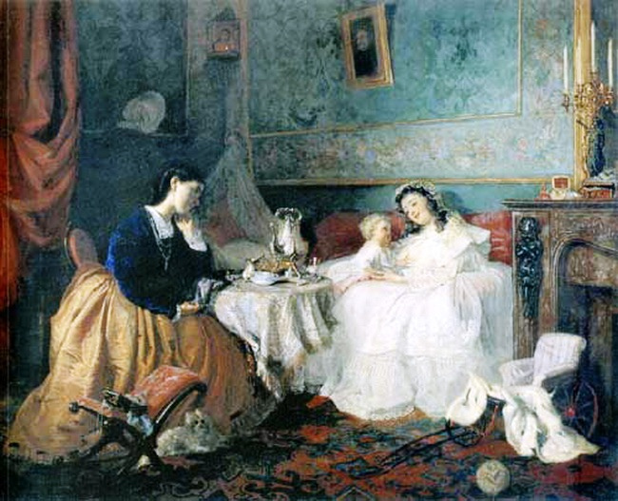
Η θεωρία των «κοινωνικών συγκρίσεων» διατυπώνει, βασικά, ότι υπάρχει ένας φυσικός δυναμισμός στο εσωτερικό των ανθρώπων να αξιοποιούν τις δικές τους ιδιαιτερότητές (εμφάνιση, περιουσία, δυνατότητες), κοιτάζοντας τους άλλους. Φυσικά, δύσκολα μπορεί να θεωρηθεί απόλυτο αντικειμενικό κριτήριο, αλλά η άποψή μας για το πώς ευμενώς (ή δυσμενώς) συγκρινόμαστε με τους άλλους, αποτελεί συχνά παράγοντα που συμβάλλει στο επίπεδο της αυτοεκτίμησής μας. Παρότι φαίνεστε αρκετά δυνατός, υπάρχει πάντα κάποιος δυνατότερος, μεγαλύτερος, πλουσιότερος,ομορφότερος/γοητευτικότε-ρος, εξυπνότερος, ευτυχέστερος (τουλάχιστον εξωτερικά), από όσο εσείς θεωρείτε ότι είστε.
Μερικοί άνθρωποι υπερ-εκτιμούν τις ιδιότητες των άλλων, ενώ υπο-εκτιμούν τα δικά τους χαρίσματα.
G Myasoyedov (1834-1911) :
Μέσω της ευτυχίας των άλλων
(Δυο πεπρωμένα)

Slide 23
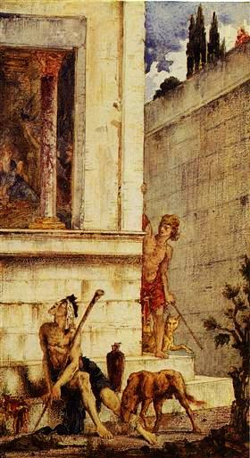
Οικονομικές μελέτες έχουν δείξει,
για παράδειγμα, ότι μόλις βγάζουν ένα συγκεκριμένο ποσό χρημάτων
για να καλύψουν τα βασικά,
οι περισσότεροι άνθρωποι ενδιαφέρονται περισσότερο για το σχετικό μάλλον, παρά για το απόλυτο εισόδημά τους∙ δηλ. οι περισσότεροι από εμάς αισθανόμαστε καλύτερα
εάν βγάζουμε, ας πούμε, 100.000 $,
όταν η πλειονότητα των γειτόνων μας βγάζει 75.000 $,
παρά όταν κερδίζουμε 150.000 $, όταν οι περισσότεροι από τους φίλους μας βγάζουν 200.000 $.
G Moreau :
Ο αισχρός πλούσιος και
ο φτωχός Λάζαρος, 1875-78

Slide 24
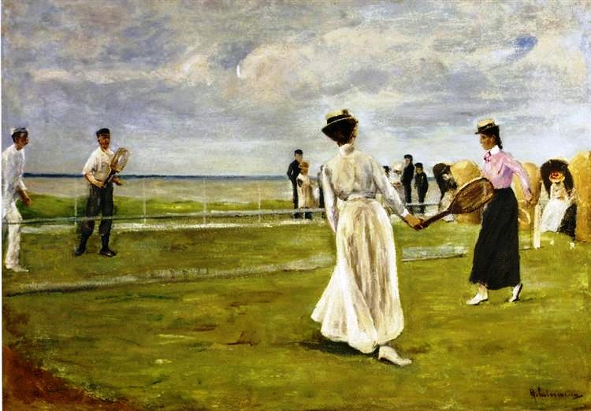
Σύμφωνα με την H.G. Halvorson, η ανιούσα σύγκριση μπορεί να αποβεί βασανιστική και να σε κάνει να νοιώθεις απαίσια, αλλά δεν αποκλείεται να κοιτάξεις προς τα πάνω για να διδαχθείς και να κινητοποιηθείς. Εάν αισθανόμαστε άσχημα, για παράδειγμα, για το πόσο κακά παίξαμε σε έναν αγώνα τένις, μπορούμε να ρίξουμε μια ματιά σε αυτούς που έπαιξαν χειρότερα, για να αισθανθούμε καλύτερα, και να αποφύγουμε να κοιτάξουμε τους σχεδόν επαγγελματίες τεννίστες στο άλλο γήπεδο. Εναλλακτικά, εάν πιστεύουμε ότι μπορούμε να βελτιωθούμε και να μάθουμε παρακολουθώντας τους τελευταίους, και όχι απλώς να αισθανόμαστε κατώτεροι επειδή παίξαμε χειρότερα από αυτούς, τότε μπορούμε να παρακολουθήσουμε και να διδαχθούμε από τους καλύτερους παίκτες.
M Liebermann :
Παιχνίδι τένις κοντά στη θάλασσα, 1901
Υπάρχουν επίσης υπέρ και κατά στο να συγκρίνουμε τους εαυτούς μας με ανθρώπους σε χειρότερη μοίρα από τους εαυτούς μας. Αυτές οι κατιούσες συγκρίσεις δεν ωφελούν, εάν απλώς προσπαθούμε να κερδίσουμε ένα αίσθημα ανωτερότητας ή εάν, εξαιτίας τους, αποφεύγουμε να προκαλέσουμε τους εαυτούς να προσπαθήσουμε για κάτι καλύτερο. Πάντως, τέτοιου είδους κατιούσες συγκρίσεις μπορούν να μας θυμίσουν πόσο καλή τελικά είναι η δική μας μοίρα, ιδιαίτερα όταν συλλογιζόμαστε πράγματα του εαυτού μας που μας ενοχλούν, αλλά δεν μπορούμε να τα αλλάξουμε.

Slide 25
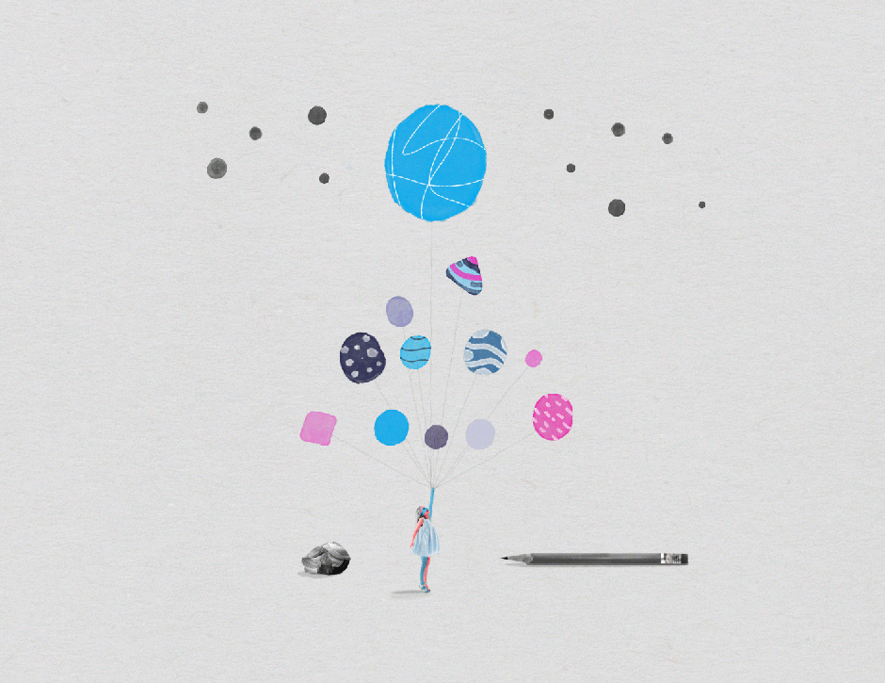
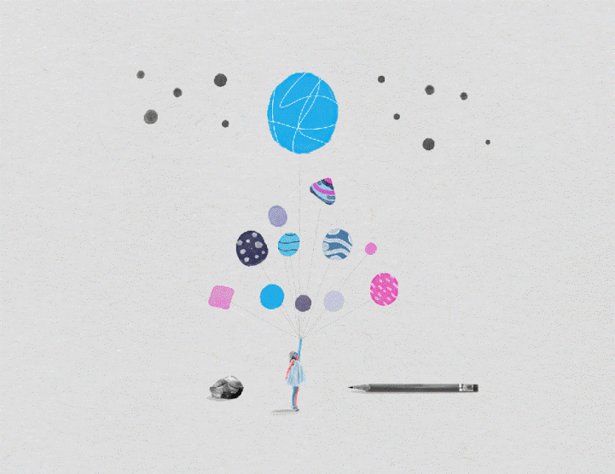
Στο «παιχνίδι της κοινωνικής ιεραρχίας» συγκρίνουμε τους εαυτούς μας με τους γύρω μας, για να βεβαιωθούμε ότι τα καταφέρνουμε καλά ή καλύτερα από τους ομότιμούς μας ή και χρησιμοποιούμε την αυτοπροβολή ως μέθοδο για να αναρριχηθούμε την κοινωνική κλίμακα.
Παρ’ όλα αυτά, το επάγγελμά μας, λ.χ.,
δεν θα έπρεπε αυτό καθαυτό να χαρακτηρίζει εμάς ή οποιονδήποτε άλλον∙ ούτε θα έπρεπε κάποιες δουλειές να εκτιμώνται περισσότερο από άλλες. Στην εργασία μας έχει αξία αυτό που κάνουμε και όχι το όνομα του επαγγέλματός μας
αυτό καθαυτό. Όλοι μας καθημερινά αδράχνουμε τις ευκαιρίες να φανούμε πιο έξυπνοι, πιο πνευματώδεις, πιο καλλιεργημένοι ή πιο έμπιστοι ή κυνικοί, ανάλογα δηλ. με το τι εκτιμάται στον κύκλο μας. Ωστόσο, ακόμη και αυτοί που φαίνονται ιδιαίτερα πετυχημένοι, συγκρίνουν συνήθως δυσμενώς τον εαυτό τους με άλλους του ίδιου πεδίου. Ενίοτε η ζήλια μπορεί να κινητοποιεί∙ όμως η εμμονή στη σύγκριση ποτέ δεν βγαίνει σε καλό.
Οι γνήσιοι Στωϊκοί που πίστευαν στον εξισωτισμό ως αξία, δεν μιλούσαν πολύ για αυτή καθαυτή την ευτυχία, αλλά φιλοδοξούσαν να βιώνουν μια συνεχή κατάσταση ηρεμίας και αναγνώριζαν ότι, για πολλούς ανθρώπους, το παιχνίδι της κοινωνικής ιεραρχίας ήταν φραγμός γι αυτό. Ευτυχώς, η τάση να συγκρινόμαστε με τους άλλους φαίνεται να μειώνεται με την ηλικία μας.
Κατά τον Irvine, ένα από τα τεχνάσματα για μια καλή ζωή είναι η συνειδητοποίηση ότι υπάρχουν κάποιοι άνθρωποι που για τη γνώμη τους θα πρέπει να ενδιαφερόμαστε, αλλά υπάρχει μεγάλο πλήθος ανθρώπων που η γνώμη τους δεν πρέπει να έχει καμιά σημασία για εμάς. Όταν αντιμετωπίζουμε συγκαλυμμένες προσβολές από άτομα που επιζητούν να κερδίσουν το πάνω χέρι, αφοπλίζουμε τις «μπηχτές» τους είτε κρίνοντας τον εαυτό μας δήθεν πιο αυστηρά από αυτά τα άτομα είτε αγνοώντας πλήρως τα κακόβουλα σχόλιά τους.
Ιεραρχία. Έργο του A Costa.
Οι καλύτερες στρατηγικές
αυτοεκτίμησης
Μελέτησε τον εαυτό σου και στη συνέχεια μην ασχολείσαι με τη γνώμη που εκφράζουν οι περισσότεροι άλλοι άνθρωποι για σένα. Άλλαξε το πλαίσιο της σκέψης
και της δράσης σου. Υπενθύμιζε στον εαυτό σου τα πράγματα για τα οποία τον εκτιμάς.

Slide 26
Πώς να σταματάτε να αποθαρρύνετε τον εαυτό σας συγκρίνοντάς τον με τους άλλους; Εάν θέλετε να περιορίσετε τις αυτοσυγκρίσεις σας και να ελευθερώσετε τ ο ν ε α υ τ ό σ α ς να γίνει το πρόσωπο που άξιζε να γίνει, να τι να κάνετε:
«Εγώ ποτέ δεν θα είμαι όμορφη
σαν εσένα!»
Νεαρές χορεύτριες μπαλέτου
στο Lincoln Center
συγκρίνουν το ύψος τους. Το να βλέπετε εάν είστε
στο ίδιο επίπεδο με τους άλλους
όσον αφορά στα υλικά αγαθά και στα επιτεύγματά σας, μπορεί να είναι καλός τρόπος να προκαλείτε τον εαυτό σας για να βελτιωθείτε∙ μπορεί όμως
να αποβαίνει αποκαρδιωτικό.

Slide 27
Να θυμάστε ότι η κοινωνική σύγκριση είναι απλώς ένα εργαλείο που μόνο ε ν ί ο τ ε αποβαίνει χρήσιμο. Παρατηρείστε τον εαυτό σας, έχοντας επίγνωση πως το κάνετε.
Επίσης να θυμάστε ότι όλοι έχουμε καθήκον να είμαστε ο εαυτός μας στη ζωή. Η μέρα που θα σταματήσετε να ανακαλύπτετε διαφορές μεταξύ του εαυτού σας και των άλλων, είναι η μέρα που θα σταματήσετε να είστε μοναδικός.
Περιορίστε τον χρόνο που εκτίθεστε σε καταστάσεις «μαζικής καθοδήγησης της σκέψης», όπως η παρακολούθηση τηλεόρασης ή η ανάγνωση περιοδικών ή εφημερίδων. Δυνητικώς υφιστάμεθα πλύση εγκεφάλου μέσω της έκθεσής μας σε στερεότυπα.
Ελέγξτε την τελειομανία σας. Οι υψηλοί στόχοι είναι εξαιρετικοί αλλά μπορεί να έχετε κατασκευάσει μέσα σας ένα «φάντασμα» τελειότητας που σας καταδιώκει σε κάθε σας δραστηριότητα. Η συνεχής σύγκριση του εαυτού σας με αυτή την τέλεια εσωτερική δομή μπορεί να σας αφήνει πάντοτε να υπολείπεσθε. Δόξα τω Θεώ, είστε άνθρωπος, όχι Θεός.
Να διακρίνετε μεταξύ των μετρήσιμων χαρακτηριστικών, όπως ύψος, περιουσία, βάρος κλπ. και των ποιοτικών, λιγότερο μετρήσιμων, όπως γοητεία, χιούμορ, ακόμη και ομορφιά.
Να ορίσετε χρονικά διαστήματα μέσα στην ημέρα σας που ηρεμείτε και βρίσκετε ευκολότερο να είστε ο εαυτός σας. Θυμηθείτε αυτή την αίσθηση και κάντε πρόβες ώστε να αποκτάτε αυτή την αίσθηση συχνότερα. Φανταστείτε, έντονα και επανειλημμένα, ότι είστε ε λ ε ύ θ ε ρ ο ι για περισσότερο χρόνο.
Τέλος, να θυμάστε, ότι χρωστάτε στον κόσμο να είστε ο προσωπικός σας εαυτός. Είναι απώλεια χρόνου και ενέργειας να προσπαθείτε να βιώσετε ό,τι ουσιαστικά είναι η ζωή κάποιου άλλου.

Slide 28
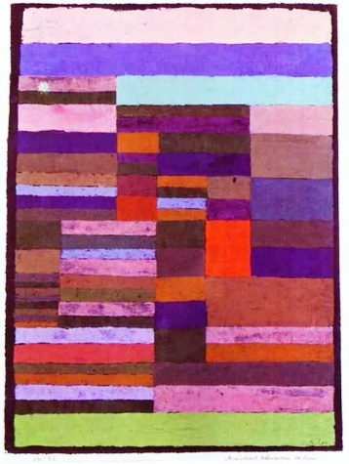
Ο υπαρξισμός αποτελεί το έργο συγκεκριμένων Ευρωπαίων φιλοσόφων του όψιμου 19ου και του 20ου αιώνα, οι οποίοι, παρά τις ουσιαστικές δογματικές διαφορές τους, συμμερίζονταν την πεποίθηση ότι η φιλοσοφική σκέψη αρχίζει με το ανθρώπινο υποκείμενο, όχι απλώς το σκεπτόμενο υποκείμενο, αλλά το ανθρώπινο άτομο που ενεργεί, αισθάνεται και βιώνει. Ταυτόχρονα, ενώ η ελευθερία αναγνωρίζεται συνήθως ως εξέχουσα αξία της υπαρξιστικής σκέψης,η αρχική της α ρ ε τ ή είναι η α υ θ ε ν τ ι κ ό τ η τ α. Πολλοί υπαρξιστές έχουν θεωρήσει τις παραδοσιακές ή συστηματικές φιλοσοφίες, όσον αφορά τόσο στο ύφος όσο και στο περιεχόμενό τους, ως ιδιαιτέρως ασαφείς και δυσπρόσιτες από πλευράς χειροπιαστής ανθρώπινης πείρας. Γενικά, ο Kierkegaard θεωρείται ως ο πρώτος υπαρξιστής φιλόσοφος. Πρότεινε ότι το κάθε άτομο – ούτε η κοινωνία ούτε η θρησκεία – είναι αποκλειστικά υπεύθυνο για να δίνει νόημα στη ζωή του και να τη βιώνει με πάθος και ειλικρίνεια ή, αλλιώς, «αυθεντικά».
P Klee :
Εξατομικευμένη υψομετρική θέση τριπλετών,
1930

Slide 29
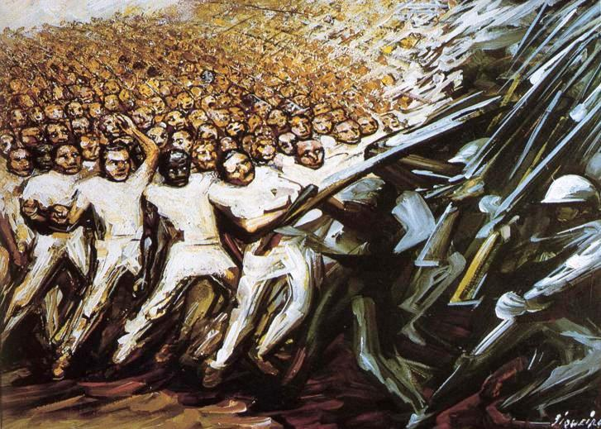
Η αυθεντικότητα ως κύριο θέμα του υπαρξισμού
Η έννοια της αυθεντικότητας συνιστά την ερμηνεία του υπαρξισμού στην ελληνική έννοια του «ευ ζειν». Το αυθεντικό ον δεν αναγνωρίζει τη φύση της ύπαρξής του ως ένα διανοητικό γεγονός αποδεσμευμένο από τη ζωή, αλλά απλώς ζει σε συμφωνία με αυτή τη φύση του. Για πολλούς υπαρξιστές, οι συνθήκες του σύγχρονου κόσμου καθιστούν την αυθεντικότητα εξαιρετικά δυσεύρετη. Κατά τον 19^{ο} και 20^{ο} αιώνα εμφανίστηκε ένα σύνολο από ιδεολογίες μαζικής πολιτικής, που θα μπορούσαν να θεωρηθούν ότι δημιούργησαν ένα ιδιαιτέρως αρνητικό περιβάλλον για την αυθεντική και ελεύθερη ύπαρξη.
David Alfaro Siqueiros :
Αγώνας για χειραφέτηση, 1961

Slide 30
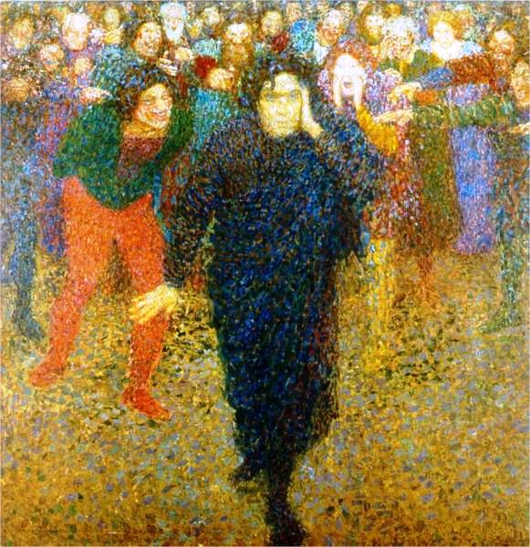
Η έννοια της αυθεντικότητας ενίοτε θεωρείται ότι συνδέεται με τον ατομικισμό. Αυτό ενισχύεται μέσω της αντίθεσης του ατόμου με το « π λ ή θ ο ς ».
Βεβαίως, εάν η αυθεντικότητα σημαίνει «να αισθάνεται ο καθένας βολικά με τον εαυτό του», τότε φαίνεται να υπάρχει κάποια αξία στην ανακήρυξη και διατήρηση της διαφορετικότητας του καθενός και της ανεξαρτησίας του από τους άλλους.
Η μη-αυθεντικότητα εκδηλώνεται ως ένας μη-εξατομικευμένος ή απρόσωπος τρόπος ζωής∙ αντί να μορφοποιούνται αυθεντικά στο πλαίσιο της ελευθερίας, οι αξίες ζωής γίνονται απλώς αποδεκτές από το μη αυθεντικό άτομο, επειδή «αυτό είναι ό, τι κάνουν όλοι».
Πολλοί υπαρξιστές θεωρούν τον ατομικισμό ως ιστορική και πολιτισμική τάση (π.χ. ο Nietzsche) ή ως αβέβαιη πολιτική αξία (ο Camus), παρά ως αναγκαίο στοιχείο της αυθεντικής ύπαρξης.
Ο ατομικισμός και η σχετιζόμενη με αυτόν, εσφαλμένη αντίληψη περί αριστείας τείνει να υποσκάπτει ιδιαίτερες, σημαντικές μορφές
σ υ λ λ ο γ ι κ ό τ η τ α ς / σ υ-
ν α δ ε λ φ ι κ ό τ η τ α ς.
Κατά τον Heidegger, το να ζει κανείς μη αυθεντικά είναι το να απορροφάται σε έναν τρόπο ζωής που δημιουργείται από άλλους. Ωστόσο, η μη-αυθεντικότητα μπορεί, σε ορισμένους ανθρώπους, να είναι εγγεγραμμένη στη λειτουργία του «είναι» τους∙ σε αυτή την περίπτωση, η μη-αυθεντικότητα δεν προέρχεται εκ των έξω ως κακή επιρροή που θα μπορούσε να διαγραφεί.
Y Tadevosyan : Ο ιδιοφυής και το πλήθος,1909

Slide 31
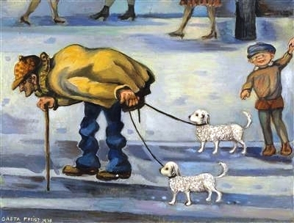
G Freist : Ένας συνηθισμένος άνθρωπος περπατά με τα σκυλιά του, 1978
Ο Nietzsche πίστευε ότι οι άνθρωποι στην κοινωνία διαιρούνται και καθορίζονται σύμφωνα με την προθυμία και την ικανότητά τους
να συμμετέχουν σε μια ζωή πνευματικής και πολιτιστικής μεταμόρφωσης. Βεβαίως, δεν επιθυμούν όλοι οι άνθρωποι αυτή τη συμμετοχή και η καταδίκη του Nietzsche σε αυτούς που είναι απρόθυμοι να αμφισβητήσουν τις τετριμμένες θεμελιώδεις πεποιθήσεις τους, είναι σκληρή. Παρόλα αυτά, θα ήταν λάθος να πιστέψουμε ότι ο Nietzsche θεωρούσε την παρουσία αυτών των κοινών ανθρώπων περιττή.
Σε διάφορους αφορισμούς του, τονίζει τη σημασία των
«κοινών» και των «συνηθισμένων»
ως α π α ρ α ί τ η τ ο υ π ρ ο α π α ι τ ο ύ μ ε ν ο υ τ ό σ ο γ ι α τ η ν α ν ά π τ υ ξ η
ό σ ο κ α ι γ ι α τη στάθμιση της α ξ ί α ς τ ω ν αρίστων, των ε ξ α ι ρ ε τ ι κ ώ ν.
Πολλοί υπαρξιστές, στην προσπάθειά τους να διαφοροποιήσουν την αξία της προσωπικής ύπαρξης από τις αλλοτριωτικές επιπτώσεις της «μάζας», σχημάτισαν μια αβέβαιη εικόνα σχετικά με την αξία του «καθημερινού, συνηθισμένου ανθρώπου». Ο «συνήθης» άνθρωπος θεωρήθηκε ότι στερείται προσωπικής βούλησης, γούστου σε θέματα αισθητικής, και προσωπικής υπόστασης, υπό την έννοια ότι η υπαρξιακή του υπόσταση συνδέεται αποκλειστικά από τη συμμετοχή του σε μεγαλύτερες ομάδες ατόμων, όπου δεσπόζει το πνεύμα της «αγέλης», το οποίο οι ομάδες αυτές εμφυσούν στα μέλη τους.

Slide 32
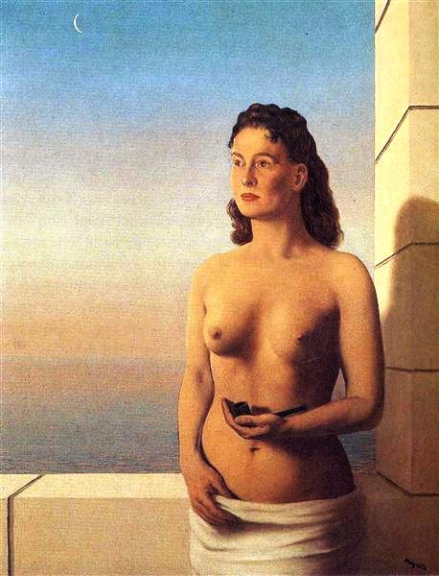
Κάθε έμπρακτη εκδήλωση της αυθεντικότητας του ανθρώπου εμπεριέχει μια ελάχιστη προϋπόθεση: όποια κι αν είναι η αυθεντική δράση μου, πρέπει να είναι μια δράση ελευθερίας τόσο για τον εαυτό μου (ελεύθερη έκφραση του αυθεντικού εαυτού μου) όσο και για τους άλλους (σεβασμός της ελευθερίας τους από εμένα).
Ενώ τόσο ο Nietzsche όσο και ο Heidegger προτείνουν την πιθανότητα της αυθεντικής ύπαρξης κάθε ανθρώπου σε κοινωνία με τους άλλους, και οι δυο δεν την αναλύουν επαρκώς.
Μια από τις βασικές ιδέες στα «Σημειωματάρια για μια Ηθική» του Σαρτρ είναι ότι οι δράσεις μου μπορούν να υλοποιηθούν μ ό ν ο με τη συνεργασία των άλλων. Η συνεργασία αυτή προϋποθέτει την ελευθερία των άλλων και την ελεύθερη έκφραση της άποψής τους∙ αυτή δε η άποψή των συνεργατών μου για εμένα πρέπει να με απασχολεί τουλάχιστον σε κάποιον βαθμό. Η διασφάλιση και η ευόδωση της ελευθερίας των άλλων πρέπει να συνιστά κομβικό σημείο σε όλες τις δράσεις μου.
R Magritte: Ελευθερία του πνεύματος, 1948.

Slide 33
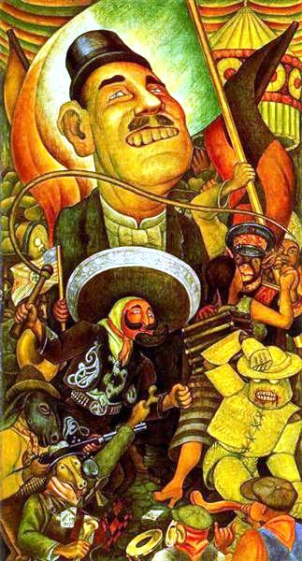
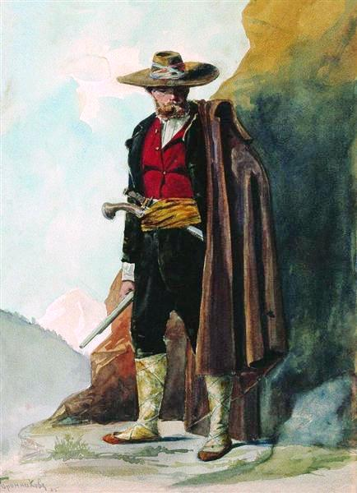
Στο βιβλίο του Καμύ «Ο επαναστάτης», ο σκλάβος του βασιλιά ξεκινά εκλιπαρώντας για δικαιοσύνη και καταλήγει θέλοντας να φορέσει ο ίδιος μια κορόνα∙ θέλει δηλ. κι αυτός να
κ υ ρ ι α ρ χ ε ί. Το πρόβλημα έγκειται στο ότι, ενώ ο άνθρωπος ειλικρινά επαναστατεί εναντίον τόσο των άδικων κοινωνικών συνθηκών όσο και, όπως λέει ο Καμύ, εναντίον του συνόλου της δημιουργίας, παρόλα αυτά, κατά τη διαχείριση μιας τέτοιας επανάστασης στην πράξη, ο άνθρωπος καταλήγει να αρνηθεί την ανθρωπιά και την ελευθερία των άλλων, σε μια προσπάθεια να επιβάλει στους άλλους τη δική του ατομικότητα.
F Bronnikov : Επαναστάτης, 1885
D Rivera : Καρναβάλι της Μεξικάνικης Ζωής. Η Δικτατορία,1936

Slide 34
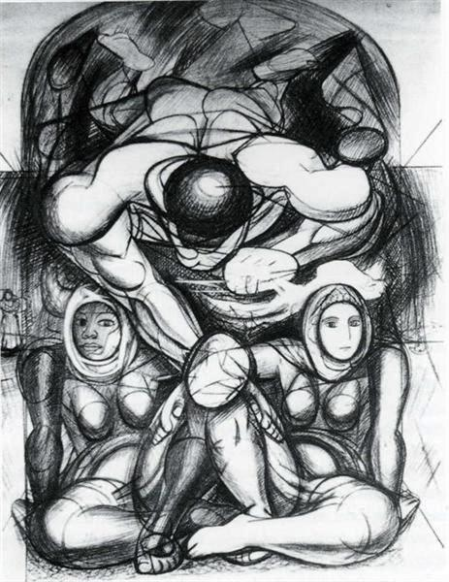
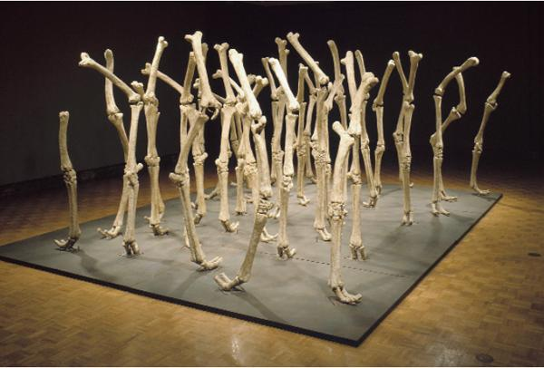
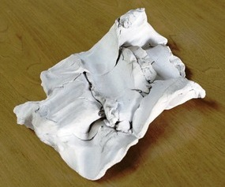
Ο αμφιλεγόμενος ισχυρισμός ότι οι άνθρωποι είναι ίσοι δε σημαίνει ότι είναι πανομοιότυπα αντίγραφα ο ένας του άλλου. Η ισότητα σημαίνει περισσότερο αναλογία, παρά ταύτιση. Οι άνθρωποι θα πρέπει να αντιμετωπίζονται ως ίσοι, να αντιμετωπίζουν ο ένας τον άλλον ως «ίσον», να σχετίζονται μεταξύ τους ως ίσοι ή να απολαμβάνουν κάποιου είδους ισότητα στην κοινωνική τους θέση. Οι υποστηρικτές της ισοτιμίας παραδέχονται ως βασικό αξίωμα ότι όλα τα ανθρώπινα όντα είναι ίσα ως προς τη θεμελιώδη αξία της ζωής του καθενός τους ή την ηθική τους υπόσταση.
N Graves:Ποικιλία παρόμοιων μορφών,1970
Κατά τη γνώμη μου, αυτή η γλυπτική σύνθεση είναι ένα τέλειο παράδειγμα αρμονικής συνύπαρξης της ποικιλομορφίας και της ομοιότητας.
T Jorjadze : Όλοι άνθρωποι είναι ίσοι, αλλά μερικοί άνθρωποι είναι πιο ίσοι από τους άλλους (Orwell), 2008
D A Siqueirow :
Αλληγορία της φυλετικής ισότητας, 1943

Slide 35
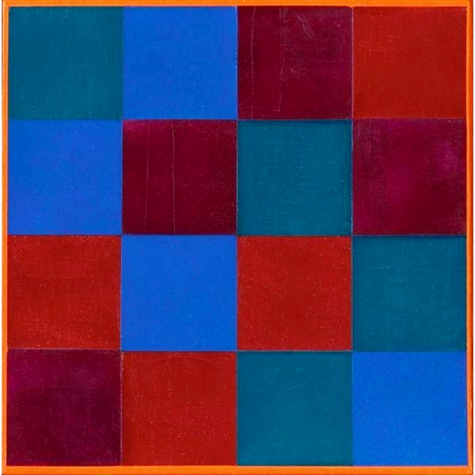
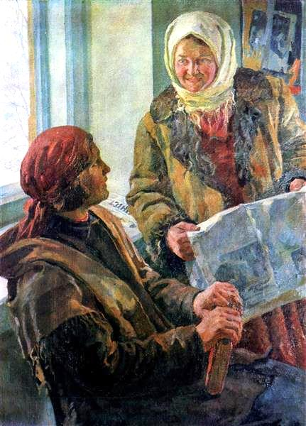
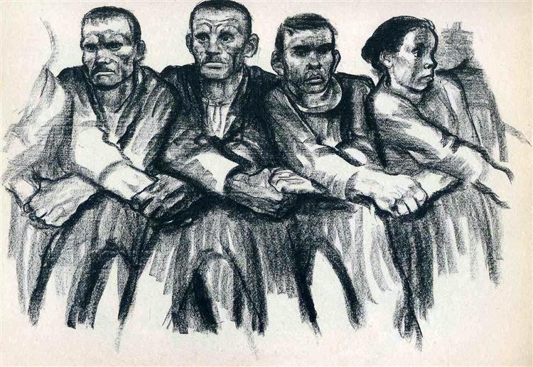
Η ισότητα ευνοεί τη «συναδελφικότητα» - ένας όρος ίσως προτιμητέος από τον κάπως απρόσωπο όρο «συλλογικότητα» - που συνδέεται άμεσα με την αλληλεγγύη.
Ωστόσο, η αλληλεγγύη δε πρέπει να στερεί από τους ανθρώπους την αξιοποίηση των δυνατοτήτων τους και τη διάθεσή τους για δημιουργία, κάνοντάς τους να τα περιμένουν όλα από τους άλλους. Οι άνθρωποι ελεύθερα προσπαθούν για το «ευ ζειν»∙ η επιτυχία τους συναρτάται αφενός από τις δυνατότητές τους αφετέρου από τις αληθινές ευκαιρίες που τους δίδονται να δρουν και να υπάρχουν ως οντότητες, σύμφωνα με τις αξίες τους.
Προσωπικά, κατανοώ την ισότητα, πρωτίστως στην κοινωνική της διάσταση,
ως παροχή ίσων ευκαιριών
για εκπαίδευση, φροντίδα υγείας, καλλιέργεια και ευημερία, σε όλα τα μέλη της κοινωνίας, χωρίς εξαίρεση.
K Trokhymenko :
Στον συλλογικό αγροτικό συνεταιρισμό,1936
M Bill : Τέσσερις ίσες ομάδες των τεσσάρων, 1970
K Kollwitz : Αλληλεγγύη, 1932

Slide 36
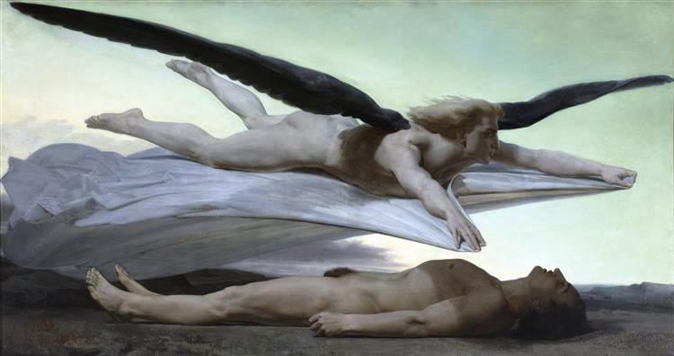
Η πιο αδιαμφισβήτητη ισότητα μεταξύ των ανθρώπων είναι αυτή ενώπιον του γεγονότος του θανάτου. (Φυσικά, ο θάνατος αποτελεί μέρος της εργασίας του παθολογοανατόμου).
W-A Bouguereau : Ισότητα απέναντι στο θάνατο, 1848
Ο Bouguereau δημιούργησε αυτήν την εντυπωσιακή, μεγάλη ζωγραφική μορφή ενός αγγέλου του θανάτου που καλύπτει με ένα σάβανο το σώμα ενός νεαρού.Η εικόνα θα συγκινούσε τον καθένα με την υπενθύμιση του αναπόφευκτου του θανάτου. Αυτό το θλιβερό όραμα εξυπηρετεί ως προειδοποίηση, καθώς σε ένα προπαρασκευαστικό σχέδιο του πίνακα βρέθηκαν σημειωμένα τα εξής: «Ισότητα. Όταν ο άγγελος του θανάτου σας καλύπτει με το σάβανό του, η ζωή σας θα έχει υπάρξει ανούσια εάν δεν έχετε κάνει κάτι καλό στη Γη». Πάντως, η εν λόγω έννοια της ισότητας δεν συμπίπτει με αυτή που οι Φιλελεύθεροι σε ολόκληρη την Ευρώπη προσπαθούσαν να επιτύχουν το 1848. Ο Bouguereau εμμένει σε μια βαθειά θρησκευτική θεώρηση, κατά την οποία, η ισότητα, μακριά από το να συνιστά κοινωνικό ή πολιτικό στόχο (όπως συζητήσαμε στις δυο προηγούμενες διαφάνειες ) υπάρχει μόνο στη μετά θάνατον ζωή….
Ακούμε τώρα
το μέρος “Requiem aeternam” («Αιώνια ανάπαυση»)
από την τελευταία κίνηση “Libera me” («Λύτρωσέ με»)
της “Messa da Requiem” («Επιμνημόσυνης Λειτουργίας») του G. Verdi.

Slide 37
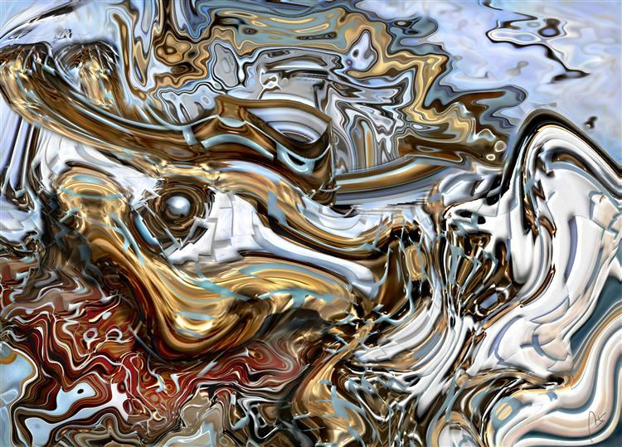
«Σορός ενός υποκειμένου που έχει αυτοστεφθεί ως το καλύτερο και πιο εξέχον άτομο στον πλανήτη»
Chicote CFC : Οστά ενός θύματος εγωπάθειας, 2014
Όταν διάγει κάποιος το βίο του αισθανόμενος πρωταγωνιστής και μοναδικός επίλεκτος, με τη συνεπαγόμενη έπαρση, χωρίς ίχνος ενσυναίσθησης, τότε αφήνει τον εαυτό του να πεθάνει οριστικά, μετά από μια κενή ζωή ματαιοδοξίας, πασπαλισμένη με περίσσεια παραφοράς και ακόρεστου ναρκισσισμού, οι δόσεις των οποίων, στην εποχή μας, είναι περισσότερο από εμφανείς στην πλειονότητα των ατόμων. Πασχίζουμε να είμαστε και να φαινόμαστε υπερόπτες για να επικυρώσουμε την αξία μας, παρά το γεγονός ότι έτσι παραμένουν σίγουρα κλειστές πολλές από τις πόρτες της ζωής, τις οποίες χτυπάμε για να μας ανοίξουν.

Slide 38
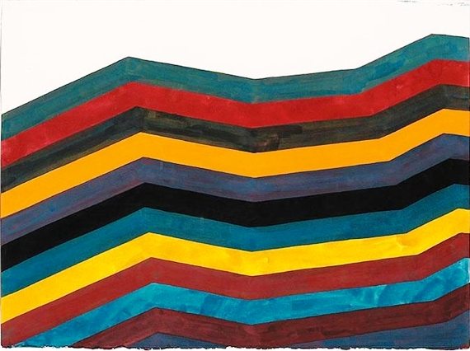
S LeWitt : Ανώμαλες οριζόντιες λωρίδες ίσου πλάτους αρχίζοντας από κάτω, 1991
ΝΑΙ ΣΤΙΣ ΟΜΟΙΟΤΗΤΕΣ ΜΑΣ
Όλοι υποφέρουμε από το βάρος των γηρατειών, την ασθένεια, την απώλεια αγαπημένων μας προσώπων και τη ματαιότητα, συμπεριλαμβανομένης της παροδικότητας των φθαρτών αγαθών που έρχονται και παρέρχονται. Όλοι αναζητούμε την κοινωνική αναγνώριση, την ικανοποίηση, την ευτυχία. Αναζητούμε την πληρότητα της ζωής μας σε κοινωνία με τους άλλους, η οποία όμως τόσο συχνά μας γλιστράει μέσα από τα χέρια μας. Η επιθυμία μας να αποφεύγουμε να ταλαιπωρούμαστε και να ζούμε ευτυχείς, είναι κοινή. Μοιραζόμαστε αυτές τις επιθυμίες μεταξύ μας. Όπως ταξιδεύουμε στη ζωή, βιώνουμε επίσης κοινά συναισθήματα: χαρά και λύπη, εμπιστοσύνη και αποστροφή, φόβο και θυμό, έκπληξη και προσδοκία. Όταν μας διχάζουν οι διαφορές μας , ας νιώσουμε την ανάγκη να καταφύγουμε και να επιβεβαιώσουμε τις ομοιότητες μας.
Ένας καλύτερος κόσμος αρχίζει να δημιουργείται για τον καθένα μας
με την αναγνώριση των κοινών μας βιωμάτων
και των κοινών συστατικών της υπόστασής μας .

Slide 39
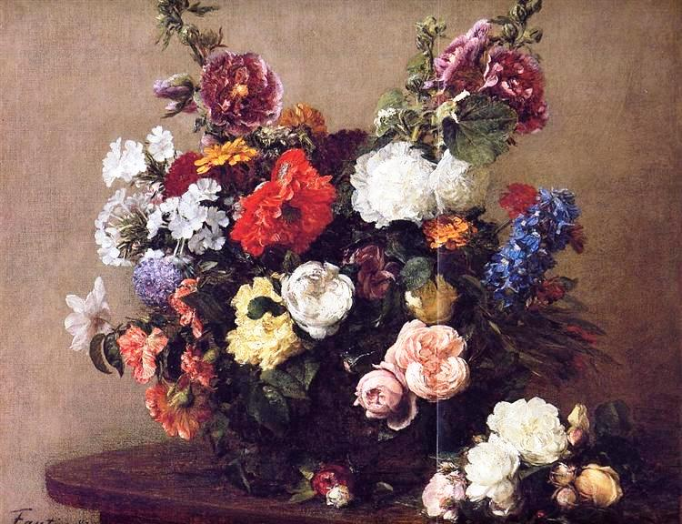
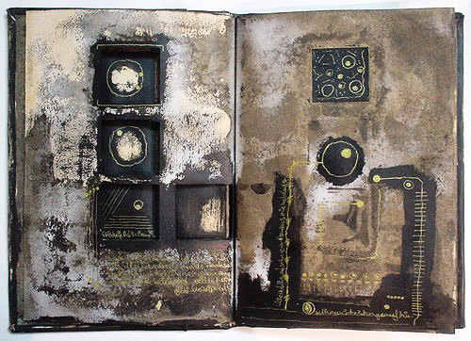
H Fantin-Latour : Μπουκέτο με ποικιλία λουλουδιών,1881
H Hiary : Διαφορές – Βιβλίο Τέχνης
ΝΑΙ ΣΤΙΣ ΔΙΑΦΟΡΕΣ ΜΑΣ
Οι ομοιότητές μας καλό είναι να μην υπερτονίζονται. Οι ομοιότητες, παρότι πάντοτε υπαρκτές, μερικές φορές, δεν αποτελούν το σημαντικότερο στοιχείο για τους ανθρώπους, λόγω της έμφυτης επιθυμίας του καθενός μας να
α π ο λ α μ β ά ν ε ι την αξιοπρέπεια τ ο υ ν α ε ί ν α ι δ ι α φ ο ρ ε τ ι κ ό ς . Θα πρέπει να λαμβάνουμε υπ’ όψη ότι η εκ Θεού ενότητα του ανθρώπινου γένους έχει παρομοιαστεί με ένα λιβάδι αγριολούλουδα, το καθένα με διαφορετικό τόνο και απόχρωση. Η αγάπη δεν αρχίζει σωστά με την επιβολή της δικής μας οπτικής στους άλλους, αλλά με την κατανόηση των ανθρώπων υπό τους δικούς τους όρους και για το δικό τους όφελος, με επίδειξη ενσυναίσθησης και ευαισθησίας εκ μέρους μας γι’ αυτό που είναι το σημαντικότερο γι’ αυτούς και που μπορεί να είναι διαφορετικό από αυτό που εμείς θεωρούμε το σημαντικότερο για εμάς.

Slide 40
Το ταξίδι της ζωής
Rembrandt Van Rijn (1606-1669) : Αυτοπροσωπογραφίες
Η υπαγωγή όλων μας στους κοινούς νόμους της φύσης φέρνει τους ανθρώπους μαζί στο ταξίδι της ζωής. Οι ομοιότητες, όπως αυτές αναδεικνύονται από την παραδοσιακή, μορφολογική Παθολογική Ανατομική, μπορούν να ενώσουν τους ανθρώπους και να ζεστάνουν τις καρδιές τους, άσχετα από την προέλευσή τους από το Βορρά, το Νότο, την Ανατολή ή τη Δύση…
Πέρα από τις όποιες φυλετικές, εθνικές, κοινωνικο-οικονομικές και πολιτιστικές διαφορές, αυτή καθεαυτή η ιδιαιτερότητα της προσωπικότητας του καθενός μας είναι το θεμέλιο πάνω στο οποίο χτίζουμε την αυτοεκτίμησή μας αλλά και την αυτονομία μας σε σχέση με τους άλλους ανθρώπους.

Slide 41
Προς μια ευτυχισμένη, πλήρη ζωή
Συχνά οι ερευνητές φαίνεται να ταυτίζουν την ευτυχία με την υποκειμενική ευημερία, ενίοτε με την ικανοποίηση και το αίσθημα πληρότητας από τη ζωή και, ίσως συνηθέστερα, με μια ανάλογη συναισθηματική ή ηδονική κατάσταση. Το αίσθημα πληρότητας από τη ζωή μας συντελεί καθοριστικά στην προσωπική, ήρεμη αποδοχή της ιδέας του θανάτου μας.
G Klimt : Η τοιχογραφία του Beethoven: Η Λαχτάρα για Ευτυχία. Αριστερός τοίχος, 1902
Δημιουργείτε αναζωογονητικές στιγμές στην καθημερινή σας ζωή και διατηρείτε θετική τη διάθεσή σας : Η ομορφιά, η τρυφερότητα, η ποίηση και η χαρά της ζωής είναι συχνά δίπλα σας. Ασκηθείτε στο να τις βιώνετε καθημερινά. Ανακαλύψτε τα γ ν ή σ ι α, ειλικρινή σ υ ν α ι σ θ ή μ α τ α τουλάχιστον μερικών ανθρώπων της καθημερινής σας ζωής και ανταποκριθείτε ανάλογα. Αυτά τα συναισθήματα είναι πιθανότερο να προέρχονται από όχι πολύ σπουδασμένους, αλλά από «καθημερινούς, συνηθισμένους» (όπως προαναφέρθηκε) ανθρώπους, καθώς το υψηλό μαθησιακό επίπεδο συχνά συνδυάζεται με μια εσφαλμένη αυτοπειθαρχία στο πλαίσιο ενός αστικού καθωσπρεπισμού που κρύβει τα αληθινά συναισθήματα. Με κανέναν τρόπο δεν πρέπει οι «κοινοί» άνθρωποι να υποβιβάζονται. Η συναναστροφή με γνήσιους, έστω «κοινούς» ανθρώπους, προσφέρει στη ζωή το σπάνιο δώρο της αμεσότητας της επικοινωνίας.
Η ανιδιοτελής προσφορά σας στους άλλους θα συνεχίσει την ύπαρξή σας μετά το τέλος της ζωής σας στη Γη και τότε γλυκές αναμνήσεις θα πλημμυρίζουν τους ανθρώπους , συμπεριλαμβανομένων των αγαπημένων σας, με τους οποίους χαιρόσαστε να επικοινωνείτε εν ζωή.
Διαβαίνοντας το μονοπάτι της ζωής σας αυθεντικά, δηλαδή σύμφωνα με την προσωπική σας υπαρξιακή ταυτότητα - η οποία καθορίζεται κυρίως γενετικά - πληρείτε το προαπαιτούμενο για την ευτυχία σας. Να αποφεύγετε να κριτικάρετε τους άλλους, όταν αυτοί κινούνται με βάση τη δική τους υπαρξιακή ταυτότητα. Εάν δεν ταιριάζετε μαζί τους, διατηρείτε μια απόσταση ασφαλείας, κρατήστε όμως επίσης στο νου σας ότι μια εγωκεντρική ζωή γεμάτη με την απατηλή αίσθηση της δικής σας ανωτερότητας έναντι των κατώτερων άλλων, σας οδηγεί στην κατάθλιψη της απομόνωσης.

Slide 42
Πιστεύω πως, ενθαρρύνοντας τους άλλους και δίνοντάς τους ελπίδα, μπορεί να αρχίσετε να αισθάνεστε και εσείς οι ίδιοι αισιόδοξοι και ενεργητικοί.
Όσο μεγαλύτερη προσπάθεια κάνετε για την ευτυχία των άλλων, τόσο πιο ευτυχισμένοι αισθάνεστε οι ίδιοι!
T Murakami : Α ν ο ί ξ τ ε διάπλατα
τ α χ έ ρ ι α σ α ς, α γ κ α λ ι ά σ τ ε τ η ν ε υ τ υ χ ί α, 2010
Ακούμε τώρα τη Φαντασία από τη Φαντασία & Φούγκα
σε λα ελάσσονα, έργο BWV 944
του J. S. Bach.

Slide 43
Kομβικά σημεία έως εδώ
Πρέπει να δίδονται ευκαιρίες στους παθολογοανατόμους να συζητούν γι’ αυτό που κάνουν, να εξηγούν τις διαγνώσεις τους και να παρέχουν τις ιατρικές τους συμβουλές στους ασθενείς που εξυπηρετούν. Αυτός είναι ο καλύτερος τρόπος να διαφωτίσουν την κοινή γνώμη για την ειδικότητά τους ως ιατροί, να επισημάνουν τον κεντρικό ρόλο που ενέχει η παθολογική ανατομική στη φροντίδα της υγείας και να ανυψώσουν τη δημόσια εικόνα τους.
Οι ομοιότητές μας δεν είναι κατ’ ανάγκην ισοπεδωτικά ταυτιστικές, οι διαφορές μας δεν είναι απαραιτήτως διχαστικές, αλλά μάλλον όμορφες. Οι ομοιότητες είναι κοινές εμπειρίες και οι διαφορές είναι διαφορετικοί τρόποι αναζήτησης ικανοποίησης και ομορφιάς στη ζωή. Ποτέ δεν πρέπει οι διαφορές να είναι πηγή μίσους ή σύγκρουσης.
Οι συγκρίσεις πιθανώς μας βοηθούν στην αξιολόγηση της πραγματικότητας∙ όμως η συνεχής εμμονή σε αυτές είναι το χωρίς επιστροφή εισιτήριο για τη μιζέρια.
Πρέπει να ζούμε σύμφωνα με την προσωπική μας υπαρξιακή ταυτότητα και τον προσωπικό μας τρόπο σκέψης. Ας αποδεικνύουμε τον εαυτό μας στον εαυτό μας και όχι στους άλλους.
Η αυθεντική μας ζωή εξορισμού βρίσκεται σε αρμονία τόσο με την ελευθερία τη δική μας όσο κ α ι με την ελευθερία των άλλων. Δεν μπορούμε να κάνουμε τους άλλους σαν εμάς, να μας αγαπούν ή να σκέφτονται σαν εμάς. Εκείνοι είναι ελεύθεροι είτε να το πράξουν είτε όχι.

Slide 44
W. Collins : (Να πώς θα ζούμε) ευτυχισμένοι όπως ένας βασιλιάς (!;), 1860

Slide 45
European Society of Pathology (ESP) Special Session – Pathology and Public 28.9.2016 The Arts Meet Pathology in Practice: A Personal Approach.
ROBERT SANDERSON (1848-1908) Apollo and the Muses.
Dr Andreas C. Lazaris, Pathologist

Slide 46
Η Τέχνη, σύμφωνα με την Αισθητική, είναι η ανθρώπινη συνειδητή ενέργεια αλλά και ικανότητα να δημιουργούνται έργα που προκαλούν αισθητική συγκίνηση και περισυλλογή. Οι μικροσκοπικές κυρίως εικόνες με τις οποίες ο παθολογοανατόμος έρχεται σε καθημερινή επαφή, στο πλαίσιο της διαγνωστικής του σκέψης, δυνητικώς ξυπνούν το συναίσθημά του μέσω της αισθητικής τους και της ομορφιάς τους∙ άρα συνιστούν γνήσια καλλιτεχνικά ερεθίσματα.
Υπό τον όρο ο άνθρωπος να έχει την τάση να ανταποκρίνεται στο κάλεσμα της Τέχνης, τι έχει πρωταρχικά να προσφέρει η Τέχνη στην καθημερινή του ζωή;
Απελευθερώνει τον άνθρωπο από την καθημερινή ρουτίνα, τον απαλλάσσει από την ανία, την κόπωση, το άγχος και τον οδηγεί στην ευδαιμονία. Διασκεδάζει, ανακουφίζει και ελευθερώνει.
Καλλιεργεί την αισθητική του καθενός μας.
Συμβάλλει στη βελτίωση της ζωής μας και, ενδεχομένως,στην ολοκλήρωση της προσωπικότητάς μας. Κατά τη γνώμη μου, από μόνη της η αισθητική ευχαρίστηση που συνδέεται με την Τέχνη, όταν δεν συνοδεύεται από περισυλλογή εξ αντανακλάσεως, δεν μπορεί να αναμορφώσει ριζικά τον χαρακτήρα μας προς το καλύτερο ή να βελτιώσει τη συμπεριφορά μας προς τους άλλους, τουλάχιστον όμως εμπλουτίζει τη ζωή μας με ομορφιά και νόημα.
Μέσω της Τέχνης ο άνθρωπος εξαλείφει την εσωστρέφεια, την απομόνωση, τα συμπλέγματα και, δυνητικώς, αποκτά κέφι και αισιοδοξία.
The Splendor of Color Kaleidoscope Video v1.3 - hdcolors.com
J. Vermeer : Η τέχνη της ζωγραφικής, 1666

Slide 47
Τα θεμέλια αυτής της παρουσίασης
Δεκτικότητα, εξωστρέφεια: συνήθη γνωρίσματα τόσο της Τέχνης όσο και της Ομάδας Εργασίας της Ευρωπαϊκής Εταιρείας Παθολογικής Ανατομικής « Η Παθολογική Ανατομική και το Κοινό» με στόχο να γίνεται η Παθολογική Ανατομική λιγότερο εσωστρεφής και πιο προσιτή στους ανθρώπους που δεν έχουν σχέση με την Ιατρική. Απλώς σκεφτείτε το μέγεθος του αντίκτυπου που είχαν τα βίντεο στο “YouΤube” με ηθοποιούς που επεσήμαιναν θέματα Παθολογικής Ανατομικής, σε σύγκριση με κάθε ανάλογο έντυπο ενημερωτικό κείμενο.
Προσωπικά δεν είμαι ούτε καλλιτέχνης ούτε θεωρητικός της Τέχνης, αλλά μόνο ένας παθολογοανατόμος, λάτρης της Τέχνης και ανέκαθεν ήθελα, πρώτα από όλα, να καταγράψω (αναπόφευκτα χρησιμοποιώντας λέξεις) την προσωπική μου μαρτυρία για τα σημεία επαφής των μορφών Τέχνης που προσιδιάζουν στη φύση μου, με την καθημερινή μου εργασία ως Παθολογοανατόμο και, ύστερα, να καταστήσω γνωστά τα καλλιτεχνικά επιτεύγματα συναδέλφων, τους περισσότερους των οποίων έχω την τύχη να γνωρίζω.
Άραγε πώς μπορεί η Τέχνη να προσεγγίσει δημιουργικά την επιστήμη και, συγκεκριμένα, την Παθολογική Ανατομική;

Slide 48
Περιγραφική Παθολογική Ανατομική & Ιστολογία: η τέχνη της παρομοίωσης στη διαγνωστική διαδικασία αποτελεί μια εξαιρετική άσκηση της φαντασίας.
Περικυτταρική αλκοολική ηπατική ίνωση σαν κοτετσόσυρμα
Σωμάτιο Paccini
στο χόριο του δέρματος
Σαρκοείδωση-Αστεροειδές σωμάτιο
Αιμαγγείωμα δέρματος με κύτταρα σαν παπουτσόπροκες

Slide 49
Η τέχνη της παρομοίωσης στα π ρ ό τ υ π α αρχιτεκτονικής των ιστών της Περιγραφικής Παθολογικής Ανατομικής
Αδενοειδές κυστικό καρκίνωμα των σιελογόνων αδένων : πρότυπο «ελβετικού τυριού»
Αιμαγγειοπερικύττωμα: Ανώμαλη διακλάδωση αγγειακών χώρων με το χαρακτηριστικό
πρότυπο «ελαφοκέρατου»

Slide 50
Η θεμελιώδης σημασία της έ μ π ν ε υ σ η ς στη δ η μ ι ο υ ρ γ ί α τ η ς Τ έ χ ν η ς
A. RENOIR Ο Monet ζωγραφίζει στον κήπο του στο Argenteuil, 1873
Ο καλλιτέχνης αναδύεται και καταξιώνεται πάνω από όλα
από τη δική του έ μ π ν ε υ σ η.
Η έμπνευση συνίσταται στην ανάπτυξη και εξάσκηση της φαντασίας, στη σύλληψη εικόνων και καταστάσεων από τον εξωτερικό κόσμο, με αυθορμητισμό και ευαισθησία, και στη με αισθητικά μέσα εξωτερίκευση του δονούμενου συναισθήματος, με τη μεταφορά του στους άλλους.
M. CHAGALL Καλλιτέχνης και το μοντέλο του, 1973

Slide 51
Μια εξαιρετική άσκηση της φαντασίας πραγματοποιείται μέσω των μικροσκοπικών δομών.
«Πετώντας
μέσω της Παθολογικής Ανατομικής» Δρ Aleksandra Lovrenski, Παθολογοανατόμος. 1^{η} βαθμολογική διάκριση, ΚΑΛΛΙΤΕΧΝΙΚΗ ΕΚΘΕΣΗ ARTPATHS ΠΑΝΕΥΡΩΠΑΪΚΟ ΣΥΝΕΔΡΙΟ ΠΑΘΟΛΟΓΙΚΗΣ ΑΝΑΤΟΜΙΚΗΣ 2015, ΒΕΛΙΓΡΑΔΙ
Μεγαλοβλαστική Πεταλούδα «εκκολαφθείσα» από ένα επίχρισμα μυελού των οστών
ληφθέν από ασθενή με μεγαλοβλαστική αναιμία.

Slide 52
Ασυγκράτητη φαντασία. Όταν καπνίζετε, καπνίζουν κι οι νεφροί σας!

Slide 53
Προσεγγίζοντας τις εικαστικές τέχνες μέσω της άσκησης της Παθολογικής Ανατομικής.
Μέσω της μικροσκόπησης, ο παθολογοανατόμος ασκείται καθημερινά στην αναγνώριση σχημάτων, χρωμάτων, τόνων και προτύπων αρμονίας και δυσαρμονίας.

Slide 54
Προσέγγιση των εικαστικών τεχνών μέσω της άσκησης της Παθολογικής Ανατομικής. Η αξιολόγηση της μορφολογίας των ιστολογικών δομών διεγείρει τη φαντασία, ένα θεμελιώδες χάρισμα κάθε καλλιτέχνη.
«Βρέφος δρομέας» της Αναπληρώτριας Καθηγήτριας
Δρ. M. Λαμπροπούλου

Slide 55
Άσκηση στα σχήματα μέσω της Παθολογικής Ανατομικής. Ένα παράθυρο απόδρασης προς τον κόσμο της φαντασίας.
Giardia

Slide 56
Καθημερινή άσκηση σε φιγούρες μέσω της Παθολογικής Ανατομικής. Ανακαλύψτε «φατσούλες» και ε υ θ υ μ ή σ τ ε κ ά θ ε μ έ ρ α !
«Μπισκότο - τερατάκι»
σε επίχρισμα κατά Παπανικολάου

Slide 57
Ο ζωόφιλος σίγουρα βρίσκει τη χαρά του στο μικροσκόπιο.

Slide 58
Η χαρά του ζωόφιλου
Έργο της Ε. Βλοτινού, Ιατρού-Παθολογοανατόμου

Slide 59
Η χαρά του ζωόφιλου
Είναι αυτό λείος μυς;
Πάω στοίχημα
ότι είναι καμηλοπάρδαλη!

Slide 60
Δρ Π. Αραπαντώνη-Δαδιώτη, Ιατρός-Παθολογοανατόμος
Η Δενδρολογία
μέσω της Παθολογικής Ανατομικής
Η χαρά του μελετητή των δέντρων
Ελιά
Το δέντρο της ζωής
Φυλλοβόλο δέντρο

Slide 61
Καθημερινή εξάσκηση στα περιγράμματα μέσω της Παθολογικής Ανατομικής
Όγκος του Warthin έναντι του Ηνωμένου Βασιλείου
Οι Ηνωμένες Πολιτείες του γαστρικού βλεννογόνου!
Η χαρά του γεωγράφου, επίσης!

Slide 62
ΤΑ ΟΠΤΙΚΑ ΣΤΟΙΧΕΙΑ ΕΝΟΣ ΕΙΚΑΣΤΙΚΟΥ ΕΡΓΟΥ ΤΕΧΝΗΣ ήτοι η γραμμή, το σχήμα, ο τόνος, το χρώμα, το πρότυπο, η υφή και η μορφή συνιστούν τα δομικά στοιχεία της σύνθεσής του.
Όταν αναλύουμε οποιοδήποτε σκίτσο, πίνακα, γλυπτό ή σχέδιο, εξετάζουμε αυτά τα δομικά μέρη, ώστε να δούμε πώς συνδυάζονται για να συγκροτήσουν το συνολικό αποτέλεσμα του έργου τέχνης. Τα οπτικά στοιχεία σχετίζονται μεταξύ τους. Καθένα από τα στοιχεία μπορεί επίσης να χρησιμοποιηθεί μεμονωμένα, για να προσδώσει τον δικό του, ιδιαίτερο χαρακτήρα σε ένα έργο τέχνης.
Μέσω της μακροσκόπησης και της μικροσκόπησης, ο παθολογοανατόμος δυνητικώς εξοικειώνεται με όλα τα παραπάνω οπτικά στοιχεία.
.

Slide 63
Η ΓΡΑΜΜΗ αποτελεί το θεμέλιο στοιχείο κάθε σχεδίου. Είναι το πρώτο και πιο πολύπλευρο από τα οπτικά στοιχεία. Η γραμμή μπορεί να χρησιμοποιηθεί σε ένα έργο τέχνης για να υποδηλώσει σχήμα, πρότυπο, μορφή, δομή, ανάπτυξη, βάθος, απόσταση, ρυθμό, κίνηση και ένα πλήθος συναισθημάτων.
O καλλιτέχνης του διπλανού ζωγραφικού πίνακα καταπιάνεται
τόσο με την επιφάνεια
όσο και με το βάθος,
τόσο με την αφαίρεση
όσο και με την αναπαράσταση. Δεσπόζει η σχέση
μεταξύ του ανθρώπου
και του περιβάλλοντός του,
με τη Φύση να αναμορφώνει το δικό της βιότοπο, καθώς η αρχιτεκτονική του κτηρίου απειλητικά περικυκλώνεται από το παρεισδύον δάσος.
Ελαστικές ίνες. Χρώση Verhoeff Van Gieson.
PETER DOIG Το σπίτι του αρχιτέκτονα στη λαγκαδιά, 1991 (λάδι σε καμβά)

Slide 64
Η γραμμή στην υπηρεσία της δημιουργικής φαντασίας
Σύνδεσμοι για βίντεο έργων
της Δρ. Γακιοπούλου:
https://youtu.be/FVo-75l_jno
https://youtu.be/W5-W8PoOckY
https://youtu.be/SM2OHiKNemc
https://youtu.be/ZISjXJv8s10
https://youtu.be/sczO40DaEoM
https://youtu.be/Q_cjqJzzbjE
https://youtu.be/nEdhP4QZ5n4
Αναπλ. Καθ. Δρ Χ. Γακιοπούλου, Παθολογοανατόμος

Slide 65
Εκτίμηση σχημάτων υπό το μικροσκόπιο: μια συνήθης τακτική
Διαταραγ-
μένο σχήμα αδενικής κρύπτης σε ελκώδη κολίτιδα.
Διαφορετικά σχήματα πυρήνων κυττάρων
σε όγκους του εγκεφάλου.
Επιθηλιοειδή και στρογγυλά, πολυγωνικά ή ωοειδή στο σχήμα, κύτταρα όγκου νεφρού.
Ατρακτοειδή κύτταρα σβαννώματος.

Slide 66
ΤΟ ΣΧΗΜΑ
Η «Μπλε Βεντάλια» χρησιμοποιεί ακριβή παραστατικά σχήματα που παίζουν σημαντικό ρόλο στη σύνθεση του έργου. Η ισορροπία των άλλων οπτικών στοιχείων μεταβάλλεται για να επιτευχθεί ένα δημιουργικό αποτέλεσμα: ο τόνος και η υφή υποβαθμίζονται, ώστε να επιτρέψουν στις εκφραστικές ιδιότητες του σχήματος, του χρώματος και του προτύπου να «ανθοφορήσουν».
Τα οργανικά σχήματα συνήθως είναι φυσικά, μη ομαλού περιγράμματος και ελεύθερης μορφής· συχνά παραπέμπουν σε ανατομικές μορφές, όπως τα σχήματα της καρδιάς και των νεφρών. Τα οργανικά σχήματα μπορούν να μεταφέρουν στο θεατή μια αίσθηση αναπτυσσόμενης δομής και να αντανακλούν ποιοτικά χαρακτηριστικά όπως τρυφερότητα, αισθαντικότητα, ευελιξία και ρευστότητα.
GRAHAM SUTHERLAND Ποιμενικό, 1930 (γκραβούρα)
FRANCIS CAMPBELL BOILEAU CADELL
Η μπλε βεντάλια, 1922 (λάδι σε καμβά)

Slide 67
Ταυτοποίηση του χρωματικού τόνου με το μικροσκόπιο: βασεόφιλο – οξύφιλο – αμφίφιλο κυτταρόπλασμα

Slide 68
Ο ΤΟΝΟΣ Το οπτικό στοιχείο του τόνου ορίζει τη φωτεινότητα ή τη σκοτεινότητα ενός χρώματος. Οι τόνοι σε ένα έργο Τέχνης μπορούν να διαμορφωθούν κατάλληλα ώστε να προβάλουν τον εκφραστικό του χαρακτήρα.
Μια εκτύπωση μεταξοτυπίας που διερευνά τις παραμέτρους της αντίληψης του θεατή σε σχέση με τον τόνο (την απόχρωση δηλ.), το χρώμα και τη μορφή. Ο Cohen χρησιμοποιεί ένα φωτογραφικό πλέγμα κουκίδων και περιορίζει το ασπρόμαυρο είδωλο του ποπ καλλιτέχνη Richard Hamilton σε ένα δίκτυο σημείων. Αυτό έχει ως αποτέλεσμα τη μείωση της ανάλυσης της εικόνας μέχρις σημείου όπου κάθε περαιτέρω μείωση θα καταστούσε τη μορφή μη αναγνωρίσιμη.
Σε καθεμιά από τις 10 παρόμοιες εκτυπώσεις, ο Cohen κατανέμει τρία διαφορετικά χρώματα που δημιουργούν μια τονική σχέση: ένα χρώμα εφαρμόζεται στη δομή της τελείας, ένα χρώμα στο υπόστρωμα και ένα χρώμα στη σκίαση που ανυψώνει τις τελείες σε σχέση με το υπόστρωμα. Η τελική σειρά των εκτυπώσεων διερευνά τις σχέσεις μεταξύ τ ό ν ο υ και χρώματος και το πώς αυτές επηρεάζουν την αντίληψή μας εικονιζόμενης μορφής.
HAROLD COHEN Ριχάρδος - V , 1967 (μεταξοτυπία σε χαρτί)

Slide 69
Κόλλα και φυσαλίδες αέρος της Αναπλ. Καθηγήτριας Δρ. Μ. Λαμπροπούλου
Κατ’ αναλογία με το προηγούμενο έργο Τέχνης, δυο μελέτες της χρήσης του τόνου.

Slide 70
Μια καθημερινή έκρηξη χρωμάτων μέσα από το μικροσκόπιο
Η πεντάχρωμη χρώση
κατά Movat
σε ένα βρόγχο πνεύμονα ως εντυπωσιακό παράδειγμα.
Πέντε χρώσεις συνδυάζονται για να εκτιμήσει ο ιστοπαθολόγος την αλλοίωση των αεραγωγών μετά από τη μεταμόσχευση πνεύμονα.
Eλαστικές ίνες - μαύρο, βλέννη - κυανό,
μυς - κόκκινο,
κολλαγόνο – κίτρινο &
ινική - έντονο κόκκινο.

Slide 71
TO ΧΡΩΜΑ: πρόκειται για το οπτικό στοιχείο με τον εντονότερο αντίκτυπο στα συναισθήματά μας.
GINO SEVERINI Ο Χορός του Pan – Pan στο Monico, 1909-1911/1959-1960
(240εκ. x 400εκ., λάδι σε καμβά).
ΤΟ ΧΡΩΜΑ ΩΣ ΘΟΡΥΒΩΔΗΣ ΔΙΑΘΕΣΗ
Ο Severini σπάζει αυτή την εικόνα σε αμέτρητα θραύσματα, τα οποία επανασυναρμολογεί σε μια δυναμική σύνθεση που συλλαμβάνει τη συλλογική συνείδηση του Φουτουρισμού. Οι αντιθέσεις των χρωμάτων συγκρούονται πάνω σε μια στέρεα δομή που αναπαριστά τη διασκέδαση, το παιδιάρισμα, τον θόρυβο και τον ενθουσιασμό της σύγχρονης διασκέδασης.

Slide 72
Χαρά και ζωντάνια χ ρ ω μ ά τ ω ν – χαρά και ζωντάνια ψ υ χ ή ς
Κύτταρα παπαρούνες
Σπίτι στα Ιωάννινα
Καθ. Δρ Α. Μπατιστάτου, Ιατρός-Παθολογοανατόμος
Άνοιξη

Slide 73
ΑΝΑΛΟΓΙΕΣ ΣΤΗΝ ΙΑΤΡΙΚΗ : Η ΕΜΦΑΝΙΣΗ ΕΝΑΣΤΡΟΥ ΟΥΡΑΝΟΥ
Η περιγραφική Παθολογική Ανατομική βασίστηκε ανέκαθεν σε μορφολογικά π ρ ό τ υ π α. Οι παθολογοανατόμοι χρησιμοποιούν αναλογίες και παρομοιώσεις για να θυμούνται και να αναγνωρίζουν τα ιστολογικά πρότυπα στα δείγματα που εξετάζουν.
Ο Δρ D. Burkitt, ένα παιδί με λέμφωμα Burkitt και το πρότυπο του «έναστρου ουρανού»
Στο λέμφωμα Burkitt, οι ιστολογικές τομές προσλαμβάνουν μια μοναδική εμφάνιση στη χαμηλή μεγέθυνση.
Τα νεοπλασματικά κύτταρα, που είναι μετρίου μεγέθους και στρογγυλά, με ελάχιστο κυτταρόπλασμα,
είναι σε στενή διάταξη το ένα στο άλλο, σχηματίζοντας ένα σκούρο κυανό υπόστρωμα (τον «ουρανό»).
Τα κύτταρα αυτά έχουν πολύ υψηλό δείκτη πολλαπλασιασμού και απόπτωσης, οπότε τα μακροφάγα, που συμβαίνει να παρευρίσκονται, παραγεμίζουν με κυτταρικά κατάλοιπα (σε αυτό το σημείο ονομάζονται «μακροφάγα - σαρωτές») και, κατά τη μονιμοποίησή τους, το κυτταρόπλασμα απομακρύνεται, αφήνοντας στρογγυλούς λευκούς χώρους γεμάτους με κυτταρικά κατάλοιπα και τους πυρήνες των μακροφάγων (τα «αστέρια»). Αυτό το πρότυπο «του έναστρου ουρανού» μπορεί να παρατηρηθεί σε ιστολογικές τομές από το μυελό των οστών, από λεμφαδένες και από εξωλεμφαδενικές μάζες·
είναι δε, αρκετά ειδικό, αν και με κανέναν τρόπο παθογνωμονικό, για το λέμφωμα Burkitt.
Ενδεχομένως, ο όρος πρότυπο «του έναστρου ουρανού» να επινοήθηκε
από τους όμορφους νυχτερινούς πίνακες ζωγραφικής του van Gogh.

Slide 74
VAN GOGH Έναστρη νύχτα πάνω από το Ροδανό ποταμό, 1888
Ο van Gogh, πριν από το νευρικό κλονισμό του το Δεκέμβριο του 1888 που κατέληξε στη νοσηλεία του στο άσυλο του Arles, το Σεπτέμβριο του ίδιου έτους, ζωγράφισε την Έναστρη Νύχτα πάνω από το Ροδανό ποταμό. Δουλεύοντας νύχτα κάτω από μια λάμπα αερίου, ο van Gogh ζωγράφισε αυτό το έργο άμεσα από τη φύση. «Μου κάνει καλό να κάνω ό, τι είναι δύσκολο» έγραφε ο van Gogh, «Αυτό δε σταματά την τεράστια ανάγκη μου για…- να πω τη λέξη; - για θρησκεία· γι’ αυτό βγαίνω έξω τη νύχτα και ζωγραφίζω τα αστέρια».
«Η φαντασία είναι σίγουρα μια ικανότητα που πρέπει να αναπτύσσουμε και, από μόνη της, μπορεί να μας ωθήσει στην αποκάλυψη μιας πιο αναζωογονητικής και καταπραϋντικής φύσης… Για παράδειγμα, να ένα πράγμα που θα ήθελα να προσπαθήσω να κάνω, έναν ουρανό διακοσμημένο με αστέρια, … Αλλά πώς μπορώ να τα καταφέρω, εκτός εάν αποφασίσω να δουλέψω… μέσα από τη φαντασία;» Γράμμα του van Gogh, 4. 1888.

Slide 75
Οι έναστροι ουρανοί της Παθολογικής Ανατομικής
Από τις εννέα Μούσες της Ελληνικής Μυθολογίας, η Ουρανία ήταν αυτή της αστρονομίας. Η τελευταία εμπεριέχει άλλη μια αναλογία με την Παθολογική Ανατομική. «Όταν είσαι παιδί, ο νυχτερινός ουρανός σου φαίνεται πάντα ίδιος. Κάποιος όμως σε βοηθάει να παρατηρήσεις τρία αστέρια στη σειρά και σου λέει ότι αυτή είναι η «ζώνη του Ωρίωνα». Ο Δρ J. Sickle ισχυρίζεται ότι η Παθολογική Ανατομική είναι πολύ παρόμοια με την παραπάνω διεργασία. Οι παθολογοανατόμοι αναγνωρίζουμε, επιλέγουμε πρότυπα και τα ονομάζουμε. Η δεξιότητα εδραιώνεται με την πρακτική, όπως ακριβώς μαθαίνουμε να διακρίνουμε έναν αστερισμό μια έναστρη νύχτα. Ο Δρ Sickel θεμελίωσε το «Θεραπευτικό Πρόγραμμα μέσω της Τέχνης» στο Νοσοκομείο El Camino στην τοποθεσία « Mountain View-Θέα του Βουνού», στην Καλιφόρνια, το 2002. Φυσικά, η νόσος βρίσκεται στο επίκεντρο της μελέτης του∙ ενδιαφέρεται όμως επίσης για τη δύναμη της τέχνης, της μουσικής και του γέλιου ως θεραπευτικά μέσα στην αντιμετώπιση του πόνου.
Ο ίδιος ομολογεί ότι «Για να είναι κάποιος παθολογοανατόμος, βοηθάει το να έχει ζωηρή φαντασία».
Ο Δρ Sickel προσπαθεί να συμβιβαστεί με το εξής παράδοξο και να το αποδεχτεί: πώς κάτι όπως ένας όγκος που απειλεί τη ζωή μας, μπορεί να είναι ταυτόχρονα τόσο αισθητικά σαγηνευτικό όσο και τραγικό. Όπως αναφέρει «Οι συγραφείς, οι δραματουργοί, οι ποιητές και εν γένει οι καλλιτέχνες καταπιάνονται συνεχώς με αυτό το παράδοξο. Πρόκειται για άκρως δυσάρεστα θέματα∙ ωστόσο, η παρουσίαση και o συλλογισμός της αισθητικής τους υπόστασης κάτω από το μικροσκόπιο μπορεί να απαλύνει τα τραύματα αυτών των κατά τα άλλα φρικτών θεμάτων». Είναι αδιαμφισβήτητο ότι, με την ίδια τακτική, απαίσιες καταστάσεις δυνητικώς καθαίρονται μέσω της αισθητικής συγκίνησης όλων των μορφών της Τ έ χ ν η ς.
Kαθώς η αρχαία ελληνική τραγωδία σε κάποιους φαίνεται δυσπρόσιτη, χρονικά τουλάχιστον, η έννοια της κάθαρσης μέσω της Τέχνης μπορεί να γίνει αντιληπτή με το εξής παράδειγμα: αναλογιστείτε τα λόγια από αγαπημένα σας τραγούδια που «χαίρεστε» να τα ακούτε∙ θα διαπιστώσετε ότι συχνά περιγράφουν καταστάσεις κάθε άλλο παρά ευχάριστες. Η προσέγγισή τους όμως μέσω της Τέχνης δε σας στενοχωρεί αλλά, αντίθετα, σας τέρπει, καθώς το έργο Τέχνης δεν προσεγγίζεται μέσω της λογικής της πραγματικότητας αλλά μέσω του λυτρωτικού βιώματος.
VAN GOGH Η έναστρη νύχτα, 1889

Slide 76
Πρότυπα αρμονίας σε φυσιολογικά κύτταρα και ιστούς

Slide 77
Πρότυπα δυσαρμονίας στην κακοήθη νεοπλασματική νόσο

Slide 78
Οι προηγούμενοι αφηρημένοι πίνακες προέρχονται από ένα έργο με τίτλο «Το Σάρκωμά Μου»· ο Ray Paul, ένας καλλιτέχνης και ασθενής με μυξοϊνοσάρκωμα, ζωγράφισε πάνω στις ιστολογικές εικόνες του δικού του όγκου. Με αυτόν τον τρόπο, ο Ray μεταμορφώθηκε από ένας ετοιμοθάνατος ασθενής σε έναν επιζήσαντα καλλιτέχνη, γεμάτο ζωή και παλμό δημιουργίας. Ένα παράδειγμα συνεργατικής Τέχνης:
Σε καθέναν από τους πίνακες που έφτιαξε ο Ray κατά τη διάρκεια του εγχειρήματός του, δούλεψαν περισσότερα χέρια από εκείνα του καλλιτέχνη. Πράγματι, για να φτιαχτούν οι πίνακες όπως τους βλέπετε, ένας χειρουργός έπρεπε να αφαιρέσει τον όγκο του Ray, ένας παθολογοανατόμος κι οι συνεργάτες του τεχνολόγοι έπρεπε να επιληφθούν για τη μονιμοποίηση και τη χρώση του ιστού και ένας εκτυπωτής οθόνης έπρεπε να προετοιμάσει τον καμβά. Tι έμπνευση!
Με βάση τη θεραπευτική ισχύ που είχε για τον ίδιο το Ray
η δική του τέχνη,
γεννήθηκε ένα έργο· συγκεκριμένα, ένα βιβλίο,
με τίτλο « Η Θ ε ρ α π ε υ τ ι κ ή Τ έ χ ν η τ η ς Π α θ ο λ ο γ ι κ ή ς
Α ν α τ ο μ ι κ ή ς ».
Αυτό το βιβλίο επιχορηγήθηκε από το Κολλέγιο Αμερικανών Παθολογοανατόμων
κι αποτελεί μια
συλλογή έργων τέχνης
που προέρχονται ή εμπνέονται
από την Παθολογική Ανατομική,
τη μελέτη της νόσου.

Slide 79
Χάρτης διαδρομών του υπόγειου σιδηρόδρομου στην πόλη του ήπατος Έργο της Αναπλ. Καθηγήτριας Δρ. Κ. Τηνιακού, Ιατρού- Παθολογοανατόμου, Προέδρου της Ευρωπαϊκής Εταιρείας Παθολογικής Ανατομικής (ESP)
Το αρχιτεκτονικό πρότυπο
της οργάνωσης του ηπατικού ιστού
Τι ευρηματικότητα !

Slide 80
Νόσος του Paget των οστών : τυχαία διάταξη τσιμεντοειδών γραμμών. Πρότυπο μωσαϊκού.

Slide 81
Ανάμεσα στα κριτήρια για τη διάγνωση του ακανθοκυτταρικού καρκινώματος, συγκαταλέγεται η κυτταρική διάταξη που θυμίζει πεζοδρόμιο ή το λεγόμενο «μωσαϊκό» πρότυπο.
Το πρότυπο του μωσαϊκού
Το μωσαϊκό πρότυπο της τραχηλικής δυσπλασίας
κατά την κολποσκόπηση
Μωσαϊκό της Ομοτ. Καθ. Δρ. Λυδίας Νακοπούλου, Ιατρού-Παθολογοανατόμου
Εκτός από ιστοπαθολογικό πρότυπο, το μωσαϊκό
είναι στ’ αλήθεια μια μορφή εικαστικής Τέχνης.
Καλά διαφοροποιημένο διηθητικό ακανθοκυτταρικό καρκίνωμα

Slide 82
Το ΠΡΟΤΥΠΟ δημιουργείται με την επανάληψη ή την απήχηση των επί μέρους στοιχείων ενός έργου Τέχνης με σκοπό τη μετάδοση ενός αισθήματος ισορροπίας, αρμονίας, αντίθεσης, ρυθμού ή κίνησης.
Το πρώτο πράγμα που βλέπουμε στο φύλλο του McEwen είναι το φυσικό πρότυπο των φλεβών του. Καθώς εμβαθύνουμε περισσότερο στη λεπτομέρεια της εικόνας, αυτό το πρότυπο προσλαμβάνει μια πολύπτυχη όψη, οπότε μας δίνεται η ευκαιρία να παρατηρήσουμε τον ίδιο φυσικό σχηματισμό με διαφορετικές ματιές. Για παράδειγμα, στο λεπτομερές πρότυπο ανάπτυξης των φλεβών μπορούμε να αναγνωρίσουμε τη δομή των κλαδιών ενός δένδρου. Εναλλακτικά, μπορούμε να επεκτείνουμε την όρασή μας σε ένα γεωλογικό επίπεδο, συλλαμβάνοντας την εικόνα από μια εναέρια όψη, οπότε οι φλέβες μετατρέπονται σε ποταμούς και παραπόταμους που τραβούν την πορεία τους μέσω ενός λιβαδιού προς την ακτογραμμή της θάλασσας. Μια πιο μελαγχολική θεώρηση θα συσχέτιζε την ανατομία του φύλλου που πεθαίνει με ένα θέμα θνητότητας σε μια «νεκρή φύση» της ζωγραφικής Τέχνης , καθώς οι φλέβες που αιμορραγούν, προσδίδουν κόκκινη χροιά στο πράσινο της χλωροφύλλης του αποσυντιθέμενου φύλλου.
Εάν κοιτάζαμε τον κόσμο μας με μια τόσο προσεκτική ματιά όπως αυτή του Rory McEwen, η οπτική μας για τα πράγματα και η ικανότητά μας να παράγουμε Τέχνη θα εμπλουτίζονταν αφάνταστα.
ΕΝΑ ΦΥΣΙΚΟ ΠΡΟΤΥΠΟ ΜΠΡΟΣΤΑ ΜaΣ
Ο καλλιτέχνης μάς καλεί να «κόψουμε ταχύτητα», ώστε να αποκαλυφθεί μπροστά μας η εξαιρετική ομορφιά που προσπερνάμε και χάνουμε, όταν δε βλέπουμε πραγματικά, όταν δεν παρατηρούμε αυτό που κοιτάζουμε, καθώς μονίμως βιαζόμαστε.
Η αξιοσημείωτη δεξιότητα του καλλιτέχνη να παρατηρεί ένα μεμονωμένο φύλλο αποκαλύπτει και σε εμάς τους θεατές έναν αχανή κόσμο μυστηρίου
μέσα από τη φαινομενική κοινοτοπία του!
RORY McEWEN Από τους Κήπους του Κένσινγκτον -1, 1979
(υδατογραφία σε περγαμηνή).

Slide 83
Η Υφή στην Παθολογική Ανατομική – Η Υφή στην Τέχνη

Slide 84
Η εξέταση της υφής στην Παθολογική Ανατομική
Νεφροκυτταρικό Καρκίνωμα
Ο εικονιζόμενος όγκος εμφανίζει εκσεσημασμένη ποικιλία στη χροιά και στην υφή του. Κάποιες περιοχές είναι σαφώς κίτρινης χροιάς και εύθρυπτες, άλλες είναι φαιές, ενδεχομένως λόγω παλαιάς αιμορραγίας, έως καφέ [ όπως το δέρμα μετά από ηλιοθεραπεία (tan) ] και σαρκώδεις. Από τις τελευταίες περιοχές πρέπει να γίνει επαρκής δειγματοληψία, ώστε να αναγνωριστεί ιστολογικά η παρουσία σαρκωματοειδούς αποδιαφοροποίησης του όγκου, ένα εύρημα δυσμενούς πρόγνωσης του ασθενούς.
Έλλειψη δυστροφίνης που συνδυάζεται με εξελικτική μυϊκή δυστροφία του Duchene.
Διαφορετικές περιοχές στη χρώση αιματοξυλίνης – ηωσίνης (Α-Η) εμφανίζουν κυρίως ίνωση στο ενδομύιο, η οποία περιβάλλει υποστρόγγυλες ίνες που ποικίλουν σε μέγεθος, πρότυπο χρώσης και υφή.

Slide 85
Ο/Η παθολογοανατόμος προσπαθεί να εστιάσει σε κομβικά σημεία για τη μικροσκοπική διάγνωση και επιλέγει να κοιτάξει είτε από πιο μακριά (μικρή μεγέθυνση) είτε από πιο κοντά (μεγαλύτερη μεγέθυνση). Με παρόμοιο τρόπο, αυτή η καλλιτέχνης προσπαθεί να κάνει το θεατή να εστιάσει στα κομβικά στοιχεία που καθορίζουν τη συναισθηματική απήχηση του τοπίου. Στο έργο «Σπαρμένα Xόρτα και Mαργαρίτες, Σεπτέμβριος», η πλήρης απορρόφηση της καλλιτέχνιδας στο θέμα την οδήγησε να συμπεριλάβει στον πίνακα μίσχους από χορτάρια λιβαδιού και λουλούδια ως κομβικά στοιχεία, με σκοπό να γεφυρώσουν την αφηρημένη σύλληψη με την υφή της πραγματικότητας.
Η υφή ορίζει την ποιότητα της επιφάνειας ενός έργου Τέχνης ,
την τραχύτητα ή τη λειότητα του υλικού από το οποίο αποτελείται. Βιώνουμε την υφή με δυο τρόπους: οπτικά (μέσω της όρασης) και σωματικά (μέσω της αφής).
JOAN EARDLEY Σπαρμένα χόρτα και μαργαρίτες, Σεπτέμβριος, 1960
(λάδι σε χαρτόνι
με χόρτα και κεφαλές σπόρων)

Slide 86
Η μορφή σχετίζεται με το φυσικό όγκο ενός σχήματος και το χώρο που αυτό καταλαμβάνει.
NAUM GABO Κεφαλή αρ.2, 1916
(αντίγραφο σε φύλλα χάλυβα
από πρωτότυπο χαρτονιού).
Τα άκρα των φύλλων προσδιορίζουν τη μορφή της κεφαλής και ενώνουν τον εσωτερικό και τον εξωτερικό της χώρο.
Η συνεστιακή μικροσκόπηση επιτρέπει την αναπαράσταση τρισδιάστατων δομών από αποκτημένες εικόνες, συλλέγοντας σειρές εικόνων σε διαφορετικά βάθη ενός ογκώδους αντικειμένου.
Ran Li and Ann Marie Pendergast
Σωληνογένεση από κύτταρα MDCK, αναπτυσσόμενα σε τρισδιάστατη δομή κολλαγόνου, κατόπιν επίδρασης του ηπατοκυτταρικού αυξητικού παράγοντα (HGF). Τρισδιάστατη ανακατασκευή συνεστιακής στοίβας –z, παραγομένης με ταχύτητα . E – καντχερίνη.
Η ΜΟΡΦΗ ΩΣ ΚΑΤΑΣΚΕΥΗ
Τρισδιάστα-
το ιστικό
πρότυπο
κίρρωσης
του ήπατος,
που επιτρέπει
στον παθολογοανατόμο να εξετάσει
την κίρρωση
λεπτομερώς.

Slide 87
Επιθυμώ να εκφράσω τις ευχαριστίες μου που μου δόθηκε η ευκαιρία να προσπαθήσω να παρουσιάσω ένα θέμα πραγματικά σημαντικό για μένα και να μοιραστώ μαζί σας τις προσωπικές μου σκέψεις, που ελπίζω να είχαν κάποιο ενδιαφέρον για εσάς.
Ζωγραφιά σε σπήλαιο στο Lascaux της Γαλλίας , 15.000 π.Χ.
Τι οδήγησε το χέρι του προϊστορικού ανθρώπου να δημιουργήσει Τέχνη;
Οι προϊστορικοί άνθρωποι ενδέχεται να ζωγράφιζαν ζώα για να «συλλάβουν» την ψυχή ή τις διαθέσεις τους , ώστε να τα κυνηγούν ευκολότερα ή οι αντίστοιχοι πίνακες μπορεί να εντάσσονται στη θεοποίηση της περιβάλλουσας φύσης και να αποτελούν έκφραση σεβασμού και τιμής σε αυτή. Άρα, η Τέχνη μπορεί να δημιουργήθηκε είτε για τη μετάδοση πρακτικών πληροφοριών είτε ως αποτέλεσμα μιας βασικής ανάγκης έκφρασης, έμφυτης στα ανθρώπινα όντα.
Από τη δική μου οπτική γωνία, η ουσία της Τέχνης είναι να ενισχύει τις ζωές μας, να μας κάνει να αισθανόμαστε καλύτερα, όπως όταν ερωτευόμαστε ένα ζωντανό πρόσωπο. Φυσικά, όπως συμβαίνει με κάθε αγαθό, για να εκτιμήσουμε την Τέχνη και να τη χαρούμε, δεν χρειαζόμαστε μόνο τα κατάλληλα ερεθίσματα – τα οποία, παρεμπιπτόντως, δεν αφορούν σε υπερβολικά προσωπικές αναζητήσεις από πλευράς του καλλιτέχνη – αλλά και την κατάλληλη προδιάθεση και ροπή από μέρους μας. Εάν στερούμαστε των τελευταίων, ας ξεχάσουμε την Τέχνη και ας ζήσουμε τη ζωή μας όπως νομίζουμε καλύτερα, χωρίς Τέχνη∙ σε αυτή την περίπτωση, όμως, ας μην υποβαθμίζουμε κάτι που δεν επιθυμούμε να γνωρίσουμε.
Η ΤΕΧΝΗ : πρακτική ή πνευματική ανάγκη;
Αποφασίστε σύμφωνα με την ψυχοσύνθεσή σας

Slide 88
Χωρίς την Τέχνη,
η ζωή μας τείνει να γίνει
ανιαρή, επίπεδη και μονότονη. Το πνεύμα αποδυναμώνεται.
Η υποκρισία, ο εγωκεντρισμός, η ανηθικότητα, η προσκόλληση στην εφήμερη καταναλωτική μανία και στον ακόρεστο υλικό ευδαιμονισμό κυριαρχούν.
Αντισταθείτε σε όλα αυτά, ανακαλύπτοντας την Τέχνη μέσω της Παθολογικής Ανατομικής.
ΠΑΘΟΛΟΓΙΚΗ ΑΝΑΤΟΜΙΚΗ:
ένα σπουδαίο μέσο να γεμίσετε τη ζωή σας με φιλοτεχνία.

Slide 89
Η Τέχνη της υποκριτικής στην υπηρεσία της διδασκαλίας
Όποιο κι αν είναι το προσωπικό τους ύφος, όλοι οι δάσκαλοι είναι ερμηνευτές και η αίθουσα είναι η σκηνή τους. Η επιτυχία εξαρτάται από την παράσταση που παρουσιάζουν.
K. PETROV-VODKIN
(1878-1939)
Θέατρο : Φάρσα – Δράμα.
Η Δύναμη του Δασκάλου είναι η προσωπική έλξη που ασκεί ο κάθε δάσκαλος στα μάτια των μαθητών του∙ μερικές φορές η δύναμη αυτή αναφέρεται ως «χάρισμα» ή «προσωπικότητα» του δασκάλου. Σύμφωνα με τη δική μου αντίληψη για το βιωματικό χαρακτήρα που πρέπει να έχει η εκπαιδευτική διαδικασία, η ειλικρινής σχέση ανάμεσα στο δάσκαλο και στους μαθητές του είναι εκείνη που δημιουργεί τις προϋποθέσεις, ώστε να απελευθερωθούν οι μαθητές να γίνουν οι ίδιοι εκτελεστές, να αισθανθούν ελεύθεροι να μοιραστούν ανεμπόδιστα τον εαυτό τους και τη γνώση με τον περίγυρό τους, όπως κάνει ο δάσκαλός τους μαζί τους, έχοντας όμως επίγνωση της ευθύνης τους και δείχνοντας σεβασμό σε εκείνους που θα δεχτούν την παρουσίασή τους και θα ωφεληθούν από αυτή τη μοιρασιά.
«Όλος ο κόσμος, μια σκηνή
κι όλοι μας, άντρες και γυναίκες, απλά θεατρίνοι.» Shakespeare («Όπως Σας Αρέσει»).
Ο δάσκαλος ως ερμηνευτής είναι ένας πολύ ισχυρός ρόλος που καλείται να υπηρετήσει κάθε δάσκαλος. Έρευνες δείχνουν ότι μια δυναμική παρουσίαση ενός μαθήματος χωρίς ιδιαίτερο νόημα εκτιμάται πιο πολύ από τους περισσότερους μαθητές, παρά η πτωχή παρουσίαση ενός μαθήματος ιδιαίτερης σημασίας∙ αυτό ισχύει περισσότερο για μαθητές της δευτεροβάθμιας εκπαίδευσης παρά των κατώτερων βαθμίδων, περισσότερο για μαθητές που έχουν προχωρήσει σε επίπεδο γνώσεων, παρά γι’ αυτούς που είναι αρχάριοι.
Η διδασκαλία , εν πολλοίς όπως η υποκριτική, συνιστά μια παράσταση υψηλής ενέργειας, που απαιτεί ένα πρόσωπο να ενεργεί ως πρότυπο, στο πλαίσιο ενός ρόλου.

Slide 90
Οι Δάσκαλοι ως Ερμηνευτές: η Τέχνη της Ώθησης των Μαθητών στη Μάθηση Οι καλοί ηθοποιοί σαγηνεύουν το ακροατήριό τους κυρίως με την ειλικρίνεια των συναισθημάτων τους. Οι καλοί δάσκαλοι είναι σπουδαίοι ερμηνευτές και αφηγητές που καθηλώνουν την προσοχή των μαθητών τους.
Υπάρχουν πολλοί καλοί δάσκαλοι που εξισορροπούν επιδέξια αυτούς τους αντίθετους ρόλους, διαμορφώνοντας στην αίθουσα ένα πρόσωπο για τους μαθητές που είναι ξεχωριστό και αληθινό. Η φωνή, οι χειρονομίες, τα ρούχα, τα λεκτικά τερτίπια τους – είναι όλα μέρος της παράστασης που δίνουν. Αυτοσχεδιάζουν όταν σε ένα μάθημα προκύπτει κάτι απρόβλεπτο. Συνδυάζουν τον ακαδημαϊκό και το συναισθηματικό τους ρόλο σε ένα μίγμα που ταυτόχρονα ελκύει και παρακινεί τους μαθητές. Οι τελευταίοι, που είναι σε θέση να οσφρανθούν μια ψεύτικη παράσταση στο λεπτό, καταλήγουν να εκτιμήσουν εκείνη την παράσταση που χαρακτηρίζεται από αυθεντική, ειλικρινή συναίσθηση και πρόθεση και θυμούνται τέτοιους δάσκαλους για το υπόλοιπο της ζωής τους ως θετικά πρότυπα, πηγές έμπνευσης για δημιουργία δηλ. ως μέντορες.
Παράσταση στην αίθουσα. Οι δυο υποχρεώσεις που αντιμετωπίζουν όλοι οι δάσκαλοι: να γνωρίζουν το αντικείμενό τους
(o «ακαδημαϊκός» τους ρόλος και η σχετική έννοια της διδασκαλίας) και να γνωρίζουν τους μαθητές τους (ο σ υ ν α ι σ θ η μ α τ ι κ ό ς τους ρόλος και η έννοια
της βιωματικής διδασκαλίας). Αυτές οι διαφορετικές απαιτήσεις από τους δασκάλους επιβάλλουν τόσο την εκ μέρους τους τήρηση απόστασης από τους μαθητές τους (σύμφωνα με τον «ακαδημαϊκό» τους ρόλο) όσο και την εγγύτητα προς τους μαθητές (σύμφωνα με το συναισθηματικό τους ρόλο).
NORVAL MORRISSEAU (1932-2007)
Η διδασκαλία.
Σημειώστε την ιδανική απόσταση μεταξύ του προστατευτικού δάσκαλου και των μαθητών του,
ούτε υπερβολικά κοντά ούτε υπερβολικά απόμακρα.
J. REYNOLDS : Ο David Garrick Μεταξύ Τραγωδίας και Κωμωδίας, 1761
NICHOLAS ROERICH Η σκιά του δασκάλου, 1932

Slide 91
Η αποκατάσταση του ενδιαφέροντος για μάθηση, για κατάκτηση της ουσιαστικής γνώσης συνιστά σύγχρονη, άκρως επιτακτική ανάγκη,

Slide 92
ECP 2015 Belgrade European Society of Pathology (ESP)/ American Society for Clinical Pathology (ASCP) Special Session, 7.9.2015 HIPON e platform as a tool for pathology education. www.hiponproject.eu
Applying Experiential Learning in Pathology
Dr Andreas C. Lazaris, Pathologist

Slide 93
Κύριος σκοπός του HIPON
“ ICT e-modules on HistoPathology: a valuable online tool for students, researchers and professionals – HIPON ”
3ετές εγχείρημα δημιουργίας ηλεκτρονικής εκπαιδευτικής πλατφόρμας,
με επικεφαλής εταίρο την Ιατρική Σχολή του ΕΚΠΑ,
υποστηριχθέν και συγχρηματοδοτηθέν από τα Προγράμματα Διά Βίου Μάθησης
Του Εκτελεστικού Οργανισμού Εκπαίδευσης, Οπτικοακουστικών Μέσων & Πολιτισμού της Επιτροπής της Ευρωπαϊκής Ένωσης (ΕΕ)
(project reference number: 531203-LLP-1-2012-1-GR-KA3-KA3MP, Grant Agreement: 2012 – 4909 / 001 – 001, Key Activity 3- ICT Multilateral Projects).
ΘΕΤΙΚΗΕΝΔΙΑΜΕΣΗ (7.2013) ΚΑΙ ΤΕΛΙΚΗ (3.2016) ΑΞΙΟΛΟΓΗΣΗ
ΤΟΥ HIPON ΑΠΟ ΤΟΥΣ ΑΡΜΟΔΙΟΥΣ ΕΜΠΕΙΡΟΓΝΩΜΟΝΕΣ ΤΗΣ ΕΕ, ΜΕ ΙΔΙΑΙΤΕΡΗ ΜΝΕΙΑ
ΣΤΟΝ ΤΡΟΠΟ ΣΧΕΔΙΑΣΜΟΥ ΤΩΝ ΜΑΘΗΜΑΤΩΝ Ο ΟΠΟΙΟΣ ΚΡΙΘΗΚΕ ΕΠΙΤΥΧΗΣ ΚΑΙ ΠΟΛΛΑ ΥΠΟΣΧΟΜΕΝΟΣ.
Eφαρμογή αρχών βιωματικής μάθησης στο πεδίο της Ιστοπαθολογίας προκειμένου να γεφυρωθεί η θεωρία με την πράξη
μέσω διαδραστικών μαθησιακών δυνατοτήτων που προσφέρουν οι Η.Υ.

Slide 94
Η βιωματική μάθηση ορίζεται ως μάθηση μέσω της αντανάκλασης της πράξης
Με την ευρεία έννοια, βιωματική μάθηση είναι κάθε μάθηση που στηρίζει τον μαθητή στην εφαρμογή των γνώσεων και στην εννοιολογική κατανόηση αληθινών προβλημάτων ή καταστάσεων, κατά την οποία ο εκπαιδευτής/καταλύτης κατευθύνει και διευκολύνει τη μάθηση, την οποία αποκτά ο μαθητευόμενος μετά την πράξη.
Για να επιτευχθεί κυριολεκτικά βιωματική μάθηση π.χ. στην Παθολογική Ανατομική, θα πρέπει να τίθεται στη διάθεση του εκπαιδευόμενου ένα πραγματικό παθολογοανατομικό εργαστήριο. Η I C T μας επέτρεψε να δημιουργήσουμε ένα online περιβάλλον που προσομοιώνει αυτό της πραγματικής καθημερινής πρακτικής της Παθολογικής Ανατομικής. Η πλατφόρμα ηλεκτρονικής μάθησης ΗIPON σχεδιάστηκε για να λειτουργήσει μέσω της βιωματικής μάθησης προς όφελος κυρίως των φοιτητών Ιατρικής και των ειδικευόμενων στην Παθολογική Ανατομική, με δραστηριότητες ICT,όπως εικονικά πλακίδια, μελέτες περιστατικών, κατευθυνόμενη διαγνωστική σκέψη και προσομοίωση αποφάσεων λαμβανομένων στην καθημερινή πράξη.

Slide 95
Πώς λειτουργεί η μάθηση μέσω της πλατφόρμας του HIPON;
Η διαδικασία της μάθησης περιλαμβάνει την ενσωμάτωση:
Γνώσεων—οι έννοιες, τα δεδομένα και οι πληροφορίες που αποκτώνται μέσω της συμβατικής μάθησης (θεωρητικά μέρη των κεφαλαίων Συστηματικής Παθολογικής Ανατομικής του HIPON). Η μελέτη της«θεωρίας»είναι αναγκαία συνθήκη για την κατάκτηση της ιατρικής γνώσης αλλά όχι ικανή…
Δραστηριοτήτων—εφαρμογή των γνώσεων σε ένα αληθοφανές περιβάλλον (διαδραστικές παρουσιάσεις περιστατικών, εικονικά πλακίδια, λήψη αποφάσεων) και
Αντανάκλασης—ανάλυση και σύνθεση των γνώσεων και των δραστηριοτήτων των χρηστών της πλατφόρμας HIPON για τη δημιουργία νέων γνώσεων (επικοινωνία χρηστών με τεχνικές μέσων κοινωνικής δικτύωσης)

Slide 96
Αρχή θεωρητικού μέρους του κεφαλαίου
Ο συμβατικός τρόπος μάθησης δεν παραγνωρίζεται στην πλατφόρμα του HIPON

Slide 97
Ο παραδοσιακός τρόπος μάθησης μέσα από την πλατφόρμα.

Slide 98
Εκπαιδευτικό βίντεο διαδικτυακής πλατφόρμας HIPON

Slide 99
Αντίστοιχο με το βίντεο, εικονικό πλακίδιο
Υψηλή ευκρίνεια
ώστε να αντιδιασταλεί η μορφολογία των καρκινικών αδένων του προστάτη με εκείνη των φυσιολογικών.

Slide 100
Εικονικό (ψηφιοποιημένο) πλακίδιο με οδηγίες «πλοήγησης»

Slide 101
Καθοδήγηση βήμα προς βήμα στην ορθή διαδικασία διάγνωσης. Βοηθητικές ερωτήσεις προς ανάδειξη ουσιωδών γνωρισμάτων.

Slide 102
Προσομοίωση με την καθ’ ημέρα πράξη σε ένα παθολογοανατομικό εργαστήριο. Μετά τη μελέτη της μορφολογίας, πιθανή παραγγελία ειδικών χρώσεων, αναζήτηση περαιτέρω κλινικοεργαστηριακών δεδομένων και στοιχείων από το ιστορικό του ασθενούς.

Slide 103
Επιλογή χρήσιμων ανοσοδεικτών

Slide 104
Οι άστοχες επιλογές ιατρικών εξετάσεων πρέπει να αποφεύγονται όχι μόνο για οικονομικούς λόγους αλλά και για λόγους σωστής επιστημονικής πρακτικής.

Slide 105
Η ώρα της απόφασης
Τα σφάλματα αποτελούν ερεθίσματα για μάθηση.

Slide 106
Πλήρης δικαιολόγηση της ορθής διάγνωσης και ανάλυση της διαφοροδιάγνωσής της.

Slide 107
ΑΝΤΙΚΤΥΠΟΣ ΤΟΥ HIPON
Με σκοπό την προώθηση των αποτελεσμάτων των προσπαθειών των συμβαλλομένων, εκπονήθηκαν και πραγματοποιήθηκαν οι ακόλουθες δημοσιεύσεις σε επιστημονικά περιοδικά και ομιλίες σε συνέδρια / ανακοινώσεις
που σχετίζονται με το ΗΙΡΟΝ
-Πλήρη άρθρα
1. A Web-based Attempt to Acquire Professional Experience in Pathology: The HIPON Project. MedEdPublish 2013, www.mededworld.org .
2. HIPON Project: Acquiring Medical Experience through an E-learning Platform. A New Perspective in Pathology Education. New Perspectives in Science Education. Edition 4, 2015.
3. Learning Authentically through HIPON Platform. The Future of Education, 2015.
4. Acquiring experience in pathology predominantly from what you see, not from what you read: the HIPON e-learning platform. Advances in Medical Education and Practice 2015:6, 1-7.
5. Implementation of Experimental Learning in Pathology: Impact of HIPON Project Concept and Attainment. International Archives of Medicine 2015 Vol.8, No 211.
-Ομιλίες κατόπιν πρόσκλησης
25th European Congress of Pathology, Lisbon 2013.
9th International Forum of Medical Students and Young Doctors, Athens 2015.
27th European Congress of Pathology, Belgrade 2015.
European Association for Professions in Biomedical Science, Continuous Professional Development Made Easy, Athens 2016.
-Συμμετοχές – διακρίσεις σε συνέδρια
1. 25th European Congress of Pathology, Lisbon 2013. Δημοσιευθείσα περίληψη: Virchows Archiv The European Journal of Pathology, Vol. 463, No 2: page227.
2. 26th European Congress of Pathology, London 2014. Δημοσιευθείσα περίληψη: Virchows Archiv The European Journal of Pathology, Vol. 465, Suppl.1: pageS286.
3. 38th European Congress of Cytopathology, Geneva, 2014. Δημοσιευθείσα περίληψη: (Journal of ) Cytopathology, Vol. 25,Suppl.1,22-78.
4. 30th Congress of the International Academy of Pathology, Bangkok 2014. Αναρτημένη ανακοίνωση επιλεγείσα από την Επιστημονική Επιτροπή ανάμεσα στις 17 από τις 400 αναρτημένες ανακοινώσεις που παρουσιάστηκαν και προφορικά σε ειδική συνεδρία. Δημοσιευθείσα περίληψη: Pathology Vol. 46, S2: page S124.
5. 39th European Congress of Cytopathology, Milan, 2015. Δημοσιευθείσα περίληψη: Cytopathology Vol. 26, Suppl.1, 38-62.
6. 1st International Online BioMedical Conference (IOBMC 2015).
7. 26th ESC Medical Students' Conference, Berlin, 2015. Περίληψη εργασίας επιλεγείσα από την Επιστημονική Επιτροπή για επιπλέον παρουσίαση ενώπιον Επιτροπής Καθηγητών ( 20% των εγκεκριμένων περιλήψεων ).

Slide 108
www.hiponproject.eu
ΑΝΤΙΚΤΥΠΟΣ ΤΟΥ HIPON
H Υποεπιτροπή Εκπαίδευσης της Ευρωπαϊκής Εταιρείας Παθολογικής Ανατομικής (ΕSP) έχει εισαγάγει την πλατφόρμα του ΗΙΡΟΝ ως σύνδεσμο στην εκπαιδευτική της πύλη.

Slide 109
H αφομοίωση της θεωρίας μέσω της πράξης και στα ιατρικά συγγράμματα. A. C. Lazaris (ed.) CLINICAL GENITOURINARY PATHOLOGY : A Case-based Learning Approach. SPRINGER, Berlin 2018.

Slide 110
Η πληρέστερη απάντηση στην ερώτηση: «Γιατί κάποιος να διδάσκει;» είναι απλή και συνοπτική: «Διδάσκει για να κάνει τη διαφορά». Το πώς, πού και σε ποιον κάποιος κάνει τη διαφορά, εξαρτάται από τον ίδιο.
Οι συνεργάτες του HIPON προσπάθησαν ειλικρινά να κάνουν τη διαφορά στη διδασκαλία της Παθολογικής Ανατομικής με τη δόμηση της ηλεκτρονικής πλατφόρμας HIPON, στην οποία οι μαθητές καλούνται να αποφασίζουν οι ίδιοι, αποκτώντας προσωπική πείρα στην επίλυση διαγνωστικών παθολογοανατομικών προβλημάτων. Οι μαθητές μαθαίνουν μέσω δοκιμασιών οι λύσεις των οποίων δρομολογούνται από αυτούς μάλλον -παρά από τον εκπαιδευτή- ε ν ε ρ γ ώ ν τ α ς, ανακαλύπτοντας, αντανακλώντας και εφαρμόζοντας. Μέσω αυτών των εμπειριών προσομοίωσης, οι μαθητές αναπτύσσουν δεξιότητες επικοινωνίας και αυτοπεποίθηση, κερδίζουν δε και ενισχύουν τις δεξιότητες τους στη λήψη αποφάσεων, καθώς ανταποκρίνονται και επιλύουν αληθινά προβλήματα στην καθημερινή άσκηση της Παθολογικής Ανατομικής. Με αυτόν τον τρόπο, όταν, μελλοντικά, βρεθούν σε ένα επαγγελματικό περιβάλλον και υποστούν μια δοκιμασία παρόμοια με τη δοκιμασία που είχαν αντιμετωπίσει στην πλατφόρμα, θα είναι σε θέση να ανακαλέσουν αυτή την εμπειρία και ό,τι διδάχθηκαν από αυτήν.

Slide 111
Συντονιζόμενοι με το πώς οι μαθητές μαθαίνουν πραγματικά, οι εκπαιδευτές της πλατφόρμας υποβάθμισαν (χωρίς να την εξαφανίσουν) τη διδασκαλία που βασίζεται πρωταρχικά στη μετάδοση πληροφοριών, υπέρ της εκπαίδευσης που προκαλεί τους μαθητές να αναλάβουν ενεργητικό μαθησιακό ρόλο μέσω της διαδραστικής ηλεκτρονικής πλατφόρμας και να αναπτύξουν τις ικανότητές τους να συλλογίζονται κριτικά, να επιλύουν προβλήματα και να διαμορφώνουν τεκμηριωμένες απόψεις.
Η εν λόγω στρατηγική εκπαίδευσης μπορεί σε κάποιο βαθμό να προβληματίσει όσους έχουν συνηθίσει να τροφοδοτούνται με «έτοιμες» γνώσεις μέσω ακαδημαϊκών διαλέξεων.

Slide 112
Καθώς οι εκπαιδευόμενοι, στο πλαίσιο της βιωματικής εκπαίδευσής τους, προσλαμβάνουν επιλεγμένες αυθεντικές παραστάσεις από την πραγματικότητα του επαγγέλματός τους:
-εμβαθύνουν τη γνώση τους ενεργώντας επανειλημμένα και αναλογιζόμενοι στη συνέχεια τη δράση τους (αντανάκλαση),
- αναπτύσσουν δεξιότητες μέσω της εξάσκησης και της αντανάκλασης,
- αποκτούν νέα αντίληψη των πραγμάτων καθώς αντιμετωπίζουν πρωτόγνωρες γι’ αυτούς καταστάσεις
και - διατηρούν και επεκτείνουν τη μάθησή τους καθώς τη φέρνουν πίσω στην αίθουσα για να τη μοιραστούν με όσους θα εκπαιδεύσουν οι ίδιοι.

Slide 113
Η εισαγωγή της βιωματικής μάθησης που βασίζεται σε αληθινά περιστατικά ασθενών, όπως εφαρμόζεται στην πλατφόρμα HIPON, σχετίζεται άμεσα με μια θεμελιώδη αλλαγή στη σχέση μαθητή - δασκάλου. Στις παρουσιάσεις περιστατικών του HIPON, οι δάσκαλοι μοιράζονται πρακτικά τις σκέψεις τους με τους χρήστες της πλατφόρμας ως σκεπτόμενοι επαγγελματίες, διαφωτίζοντας τους εκπαιδευόμενους ως προς τη διεργασία της επίτευξης της κλινικοπαθολογοανατομικής διάγνωσης. Από αυτή την άποψη, η μεγαλύτερη ευθύνη του εκπαιδευτή έγκειται στην αναζήτηση και δόμηση εκ μέρους του σημαντικών εμπειρικών δοκιμασιών που θα βοηθήσουν τους μαθητές να επιλύουν αντίστοιχα, αληθινά προβλήματα στο μελλοντικό επαγγελματικό τους περιβάλλον. Το αποτέλεσμα είναι ότι όποιες θεωρητικές, αδρανείς γνώσεις συνήθιζαν οι μαθητές να αποστηθίζουν από «σκονισμένα» ιατρικά βιβλία…

Slide 114
… ζωντανεύουν, καθώς εντάσσονται στην πρακτική εφαρμογή της γνώσης. Οι βιωματικές δραστηριότητες εκπαίδευσης εξορισμού επιτρέπουν στους μαθητές να κάνουν τη σύνδεση μεταξύ της μάθησης και του πραγματικού κόσμου. Όταν κάποιος έρχεται σε επαφή με συγκεκριμένα γνωστικά πεδία με έναν δάσκαλο τέτοιας αντίληψης, μαθαίνει πραγματικά πώς να εφαρμόζει αυτή τη γνώση, αφού την έχει πρώτα βιώσει, μέσω του επονομαζόμενου «μέντορά» του.

Slide 115
Η ουσιώδης καινοτομία της πλατφόρμας HIPON
δεν έγκειται:
στην στοιχειολόγηση των βασικών θεωρητικών δεδομένων
στα εκπαιδευτικά βίντεο
στα εικονικά (ψηφιοποιημένα) πλακίδια
στις δοκιμασίες με ερωτήσεις επί ιστολογικών εικόνων
παρά
στη μετάδοση του ορθού τρόπου επαγγελματικής σκέψης έμπειρων Παθολογοανατόμων μέσω της ενσωμάτωσης του χρήστη σε ένα διαδραστικό διαδικτυακό περιβάλλον, προσομοιωμένο με εκείνο της καθημερινής άσκησης της Παθολογικής Ανατομικής.

Slide 116
Το θεωρητικό υπόβαθρο του προγράμματος HIPON
Η μάθηση δε διασφαλίζεται απλώς με την απόκτηση εξαιρετικών βαθμών σε θεωρητικές εξετάσεις , αλλά με την α π ό κ τ η σ η απτών, χ ρ ή σ ι μ ω ν δ ε ξ ι ο τ ή τ ω ν. Οι δεξιότητες αναπτύσσονται εν μέρει ασυνείδητα, καθώς οι εκπαιδευόμενοι προσλαμβάνουν, μέσω ώσμωσης, τις πεποιθήσεις, τις στάσεις και τις αντιλήψεις του π ε ρ ι β ά λ λ ο ν τ ο ς μέσα στο οποίο κινούνται.
Ένα περιβάλλον που κεντρίζει και επιταχύνει την ικανότητά σας να μαθαίνετε, δρα ως καταλύτης της νοημοσύνης σας. Εάν έχετε ανάγκη να αποκτήσετε χρήσιμες δεξιότητες, επιβάλλεται να χρησιμοποιήσετε έναν τέτοιο καταλύτη.
Μάθηση μέσω ώσμωσης: Α ν ά γ κ η
ά μ ε σ η ς θ έ σ π ι σ η ς
κ α ι θ ε σ μ ο θ έ τ η σ η ς

Slide 117
Eικόνες από εξετάσεις. Αποσπάσματα ανακοινώσεων από την ηλεκτρονική τάξη του μαθήματος. Διάκριση έλκους-πολύποδα, φλεγμονωδών-καρκινικών κυττάρων. Παροτρύνω ενθέρμως όσους φοιτητές, μετά το πέρας της εκπαίδευσής τους στην Παθολογική Ανατομική Ι, αδυνατούν να αναγνωρίσουν μια ελκωτική αλλοίωση ή συγχέουν τα κύτταρα της οξείας φλεγμονής με τα καρκινικά, εν όψει των μαθημάτων, των εργαστηριακών ασκήσεων και των κλινικοπαθολογοανατομικών φροντιστηρίων Συστηματικής Παθολογικής Ανατομικής ( ΙΙ ) και ενόψει της κλινικής τους άσκησης από το επόμενο ακαδημαϊκό έτος, να ασχοληθούν σοβαρά με την απόκτηση πρακτικών δεξιοτήτων, συμμετέχοντας ενεργά στην εκπαιδευτική διαδικασία.
Παροτρύνω έντονα όσους φοιτητές, παρά τις προσπάθειες των μελών ΔΕΠ καθόλο το ακαδημαϊκό έτος, δεν έχουν καταφέρει ακόμη να εξοικειωθούν με το πρακτικό αντικείμενο της ιατρικής ειδικότητας της Παθολογικής Ανατομικής - λ.χ. εκείνους που συγχέουν μικροσκοπικώς τα φλεγμονώδη κύτταρα με τα καρκινικά και μάλιστα με τα καρκινικά κύτταρα υψηλόβαθμης κακοήθειας - όταν ξεκινήσουν την κλινική τους άσκηση από το επόμενο εξάμηνο, να φροντίσουν προσωπικά να ενσωματωθούν ο ρ γ α ν ι κ ά στην καθημερινή λειτουργία της νοσοκομειακής ιατρικής , παράλληλα με τη μελέτη συγγραμμάτων και την εκπόνηση εργασιών κατ’ οίκον. Η εναρμόνιση βιωματικής και ακαδημαϊκής γνώσης αποτελεί την πλέον σύγχρονη εκπαιδευτική πρόκληση και επιβάλλει την παράλληλη αφύπνιση τόσο των εκπαιδευτών όσο και των εκπαιδευόμενων.

Slide 118
Η ενεργός συμμετοχή του μαθητή αυξάνει τη μαθησιακή αξία.
Φανταστείτε τον εαυτό σας να ακούει μια διάλεξη.
Ακόμη και εάν το περιεχόμενο της διάλεξης είναι ενδιαφέρον για σας και ο παρουσιαστής κάνει ικανοποιητικό έργο,
εσείς μπορεί να πιάνετε το λογισμό σας να περιπλανάται.
Αυτό συμβαίνει επειδή η μαθησιακή διεργασία, η οποία, όσον αφορά μια διάλεξη, είναι ουσιαστικά μονοδρομική,
από τον εκπαιδευτή ως πάροχο πληροφοριών προς εσάς ως δέκτη,
δεν απαιτεί την ενεργή σας συμμετοχή για να εξελιχθεί·
εξελίσσεται ερήμην σας.

Slide 119
Η συμβατική, τυπική προσέγγιση της διδασκαλίας. Τρέχουσα η ανάγκη για τον ε π α ν α π ρ ο σ δ ι ο ρ ι σ μ ό και τον ε μ π λ ο υ τ ι σ μ ό του ρόλου του δασκάλου και του πολύπλευρου επαγγέλματός του, πέρα από το να εκπέμπει και να κυκλοφορεί απλώς πληροφορίες.

Slide 120
Επαναπροσδιορισμός των εκπαιδευτικών αναγκών
Οι εκπαιδευόμενοι θα πρέπει να μαθαίνουν και μέσω της εμπειρίας.
Ο σημερινός κόσμος έχει πλημμυρίσει από πληροφορίες που προέρχονται
από έντυπες και ηλεκτρονικές πηγές.
Η βάση της διδασκαλίας
δεν είναι πλέον να «μεταδίδει» γνώσεις,
αλλά να βοηθά τους μαθητές να τις χρησιμοποιούν, αναπτύσσοντας τις ικανότητές τους για κριτική σκέψη, επίλυση προβλημάτων,
λήψη τεκμηριωμένων αποφάσεων
και, περαιτέρω, δημιουργία νέας γνώσης.

Slide 121
Οι δάσκαλοι γνωρίζουν ότι, προκειμένου να κάνουν τους μαθητές να πάρουν στα σοβαρά την εκπαίδευσή τους
και να τη θεωρήσουν πραγματικά δική τους,:
το πρόγραμμα σπουδών τους πρέπει να έχει σχέση με τη μελλοντική επαγγελματική ζωή των εκπαιδευόμενων. Θα πρέπει να υπάρχει «νόημα» για το μαθητή στο εκάστοτε γνωστικό αντικείμενο.
- οι μαθησιακές δραστηριότητες πρέπει να κεντρίζουν τη φυσική περιέργεια των μαθητών και πρέπει να αφορούν προσωπικά τον κάθε μαθητή.
- η εξεταστική διαδικασία πρέπει να αξιολογεί τα α λ η θ ι- ν ά επιτεύγματα των εκπαιδευομένων και να συνιστά και αυτή αναπόσπαστο μέρος της μάθησης.

Slide 123
Στο πλαίσιο της βιωματικής εκπαίδευσης, ο ρόλος του δασκάλου - διαμεσολαβητή περιλαμβάνει:
να στοχεύει κατάλληλες εμπειρίες με το προπεριγραφέν σκεπτικό.
να θέτει προβλήματα και το πλαίσιο δράσης για την επίλυσή τους, να υποστηρίζει τους εκπαιδευόμενους, να τους παρέχει κατάλληλα εφόδια, να εξασφαλίζει ασφαλές περιβάλλον γι αυτούς και να διευκολύνει εν γένει τη μαθησιακή διεργασία.
-να αναγνωρίζει και να ενθαρρύνει αυθόρμητες ευκαιρίες για τη μάθηση, την εμπλοκή των εκπαιδευόμενων σε απαιτητικές καταστάσεις και πειραματισμούς (που σέβονται την οντότητα των συμμετεχόντων σε αυτούς) και την ανακάλυψη λύσεων.
-να βοηθά τους εκπαιδευόμενους να ανακαλύπτουν τις συνδέσεις μεταξύ ενός γνωστικού πεδίου και ενός άλλου, μεταξύ της θ ε ω ρ ί α ς και της (πρακτικής) π ε ί ρ α ς και να ευνοεί αυτή τη συνεχή εξάσκηση.

Slide 124
Ο δάσκαλος ως δ ι α μ ε σ ο λ α β η τ ή ς της μάθησης
Ενίοτε η μετατόπιση του δασκάλου από τη θέση του «ειδήμονος» σε εκείνη του διαμεσολαβητή εκλαμβάνεται ως μείωση της ισχύος και του κύρους του δασκάλου, όμως αυτό δεν ισχύει.
Η διευκόλυνση της μάθησης εμψυχώνει τόσο το μαθητευόμενο όσο και τον δάσκαλο και α π ε λ ε υ θ ε ρ ώ ν ε ι το δάσκαλο από πολλές από τις επιβαρύνσεις που ενδέχεται να συνεπάγεται η θέση του ως «ειδήμων». Παραδοσιακά, θεωρείται αδυναμία για ένα δάσκαλο να απαντά «Δεν γνωρίζω, ας αναζητήσουμε την απάντηση.» ή « Προσωπικώς δε γνωρίζω· μήπως γνωρίζουν κάποιοι από τους μαθητές την απάντηση;» Προφανώς, οι κλινικοί δάσκαλοι οφείλουν να γνωρίζουν περισσότερα από τους μαθητές ή τους ασκούμενούς τους για πολλά θέματα, αλλά η ιατρική επιστήμη μεταβάλλεται με τέτοια ταχύτητα που κανείς δεν μπορεί να τα κατέχει όλα. Η εφαρμογή της επιστημονικής τεκμηρίωσης στην κλινική μάθηση και την ιατρική πρακτική προϋποθέτει την πλέον σύγχρονη ενημέρωση. Οι δάσκαλοι, αποδεχόμενοι αυτή την προσέγγιση, διευκολύνουν τη μάθηση τόσο τη δ ι κ ή τ ο υ ς όσο και των μαθητών/ασκούμενών τους.

Slide 125
Μια ιδιαίτερη στρατηγική διδασκαλίας – ένας ιδιαίτερος, διακριτός ρόλος του δασκάλου.
Η διδασκαλία είναι μια δραστηριότητα που τέρπει το μαθητή και τον ωθεί στη μάθηση. Η διδασκαλία και ο τρόπος μάθησης τροποποιούνται λόγω εφαρμοζόμενων εκπαιδευτικών καινοτομιών. Οι δάσκαλοι πρέπει να αντιλαμβάνονται τις σύγχρονες τάσεις στη διεργασία διδασκαλίας – μάθησης και να καθιστούν τη μάθηση πιο ενδιαφέρουσα και διαδραστική, έτσι ώστε να κινητοποιούν τους μαθητές να μαθαίνουν και να μαθαίνουν καλύτερα, αφού βιώσουν προσωπικά την αξία του εκάστοτε γνωστικού αντικειμένου.
Κατά την εφαρμογή της βιωματικής μάθησης, η εκπαιδευτική στρατηγική επικεντρώνεται σαφώς προς το μαθητή και μεταβάλει ριζικά το ρόλο του δασκάλου ιατρικής. Δεν θεωρείται πια ο δάσκαλος κυρίως πάροχος πληροφοριών , αλλά μάλλον διοργανωτής ή διαχειριστής της μάθησης. Ο ίδιος ο μαθητευόμενος αποτελεί έναν αυτο-δάσκαλο.
- Οι ίδιοι οι μαθητές πρέπει να αναλαμβάνουν τ ο ν έ λ ε γ χ ο της δικής τους μάθησης. Κατά τη βιωματική μαθησιακή διαδικασία, ο δάσκαλος είναι ο οδηγός, ο ένθερμος εμψυχωτής, η πηγή υποστήριξης του μαθητή. Εμπειρίες με κατάλληλο μαθησιακό δυναμικό επιλέγονται με προσοχή από το δάσκαλο, ο οποίος ξεκινά την περιπέτεια της κατάκτησης της γνώσης και καθοδηγεί τους μαθητές να βρίσκουν οι ίδιοι και να αποδέχονται λύσεις γ ι α τ ο ν ε α υ τ ό τ ο υ ς.

Slide 126
Τεχνικές του Δασκάλου στη Βιωματική Μάθηση
Στη βιωματική μάθηση, ο εκπαιδευτής καθοδηγεί
παρά κυριαρχεί στη μαθησιακή διεργασία, με δεδομένο ότι
οι μαθητές εκ φύσεως ενδιαφέρονται για τη μάθηση. Ο εκπαιδευτής αναλαμβάνει το ρόλο του διαμεσολαβητή και ακολουθεί έναν αριθμό βημάτων,
κρίσιμων για τη βιωματική μάθηση.
Δάσκαλοι, να τι πρέπει να αναλογιστείτε:
1. Να είστε πρόθυμοι να δεχτείτε ένα ρόλο στην αίθουσα που επικεντρώνεται λιγότερο στο δάσκαλο. 2. Να προσεγγίζετε τη διδασκαλία με ανοικτή διάθεση, χωρίς δεσποτισμό. 3. Να αναγνωρίζετε δοκιμασίες για τις οποίες οι μαθητές πράγματι θα ενδιαφερθούν και θα ασχοληθούν προσωπικά. 4. Να εξηγείτε το σκοπό κάθε δοκιμασίας βιωματικής μάθησης στους μαθητές. 5. Να μ ο ι ρ ά ζ ε σ τ ε τα συναισθήματα και τις σκέψεις σας με τους μαθητές σας και να τους ενημερώνετε για το τι μαθαίνετε και εσείς από τις δοκιμασίες που τους υποβάλλετε. 6. Να συνδέετε τους στόχους εκμάθησης με απτές δραστηριότητες , ώστε να αντιλαμβάνονται οι μαθητές πώς πρέπει να κινητοποιηθούν. 7. Να παρέχετε ουσιαστικά εφόδια στους μαθητές, βοηθώντας τους να επιτύχουν στις δράσεις τους. 8. Να επιτρέπετε στους μαθητές να πειραματίζονται και να ανακαλύπτουν λύσεις από μόνοι τους. 9. Να αποκαταστήσετε ισορροπία μεταξύ των ακαδημαϊκών και βιωματικών πρακτικών διδασκαλίας. 10. Να διευκρινίζετε τους ρόλους των μαθητών και του εκπαιδευτή-διαμεσολαβητή.

Slide 127
Οι Ρόλοι του Μαθητή στη Βιωματική Μάθηση
Σύμφωνα με τις αρχές της βιωματικής μάθησης, οι μαθητές αποφασίζουν οι ίδιοι να συμμετέχουν προσωπικά στη μαθησιακή εμπειρία (οι μαθητές συμμετέχουν ενεργά στη δική τους μάθηση και έχουν προσωπικό ρόλο στην κατεύθυνση αυτής της μάθησης). Φυσικά, δεν αφήνονται πλήρως οι μαθητές να διδάσκουν τους εαυτούς τους∙ ωστόσο, ο εκπαιδευτής αναλαμβάνει τον ρόλο του οδηγού που διευκολύνει τη μαθησιακή διεργασία.
1. Οι μαθητές θα αντιμετωπίζουν προβλήματα που είναι πρακτικά, τόσο ομαδικά όσο και προσωπικά. 2. Στους μαθητές θα επιτρέπεται ελευθερία στην αίθουσα, εφόσον προοδεύουν στη μαθησιακή διεργασία. 3. Συχνά οι μαθητές, ενώ ανακαλύπτουν τη γνώση , θα έρχονται αντιμέτωποι με δύσκολες και προκλητικές καταστάσεις. 4. Οι μαθητές θα αυτο-αξιολογούν τη δική τους πρόοδο και επιτυχία στη μαθησιακή διεργασία με στόχο αυτή η αυτοαξιολόγηση να καταστεί το πρωταρχικό μέσο εκτίμησης της απόδοσής τους. 5. Οι μαθητές θα μαθαίνουν, κατά τη μαθησιακή διεργασία, να καθίστανται ανοικτοί σε αλλαγές. Οι αλλαγές αυτές περιλαμβάνουν τη λιγότερη εξάρτησή τους από τον εκπαιδευτή και την περισσότερη από τους συμμαθητές τους,την ανάπτυξη δεξιοτήτων να διεξαγάγουν έρευνα, να διδάσκονται μέσα από αυθεντικές εμπειρίες και την ικανότητα να αυτοαξιολογούν αντικειμενικά τη δική τους απόδοση.

Slide 128
Γιατί είναι σημαντική η βιωματική μάθηση;
Η βιωματική μάθηση εφοδιάζει τους μαθητές με ικανότητες που χρειάζονται για την ε π ι τ υ χ ί α τους
στον π ρ α γ μ α τ ι κ ό κ ό σ μ ο . - Η βιωματική μάθηση κινητοποιεί τους μαθητές.
Η βιωματική αντίληψη παρέχει τις συνθήκες ιδανικής υποστήριξης της μάθησης. Όταν οι μαθητές είναι απορροφημένοι σε μαθησιακές εμπειρίες που αναγνωρίζουν κι εκτιμούν το νόημά τους, αυξάνεται η κινητοποίησή τους για να μάθουν. Οι μαθητές κινητοποιούνται επίσης, όταν τους παρέχονται ευκαιρίες για εξάσκηση και ανάδραση.
Η βιωματική μάθηση δημιουργεί
α υ τ ο–κ α τ ε υ θ υ ν ό μ ε ν ο υ ς μαθητές.
Κατά τη βιωματική μάθηση, οι μαθητές αντιμετωπίζουν άγνωστες καταστάσεις και υποχρεώσεις στο πλαίσιο του πραγματικού κόσμου. Για να ολοκληρώσουν αυτά τους τα καθήκοντα, οι μαθητές πρέπει να συνειδητοποιήσουν τι γνωρίζουν, τι δεν γνωρίζουν και πώς να το μάθουν. Αυτό απαιτεί οι μαθητές να αναλογιστούν τις πρότερες γνώσεις τους και να τις εμβαθύνουν μέσω του συλλογισμού, να μεταφέρουν τις κατεκτημένες γνώσεις τους σε νέο πλαίσιο, να υιοθετήσουν με επιδεξιότητα νέες αντιλήψεις, αρχές και δεξιότητες και να είναι ικανοί να εκφράσουν πώς ανέπτυξαν την κάθε δεξιότητα. Τελικά, αυτές οι δεξιότητες δημιουργούν πρόσωπα που γίνονται αυτό-κατευθυνόμενοι, διά βίου μαθητευόμενοι.

Slide 129
Ο κύκλος της βιωματικής μάθησης κατά Kolb

Slide 130
Εναρμόνιση - εξισορρόπηση μεταξύ ακαδημαϊκού-παραδοσιακού και βιωματικού-εμπειρικού τρόπου διδασκαλίας και μάθησης .
Ο πρώτος, απαραίτητος για τη δόμηση & οργάνωση της επιστημονικής σκέψης, σαφώς συναρτάται με την κλασική μελέτη συγγραμμάτων .
Ο δεύτερος, απαραίτητος για τη συγκρότηση επαγγελματικής υπόστασης & την επιτέλεση έργου, συναρτάται με τη διαδραστική επικοινωνία διδάσκοντα-διδασκομένου.
H μέγιστη σημασία της εκπαίδευσης δεν συνάδει με το να επαφίεται
μόνο στη χαρισματικότητα μεμονωμένων «ατόμων-δασκάλων».
Προβάλλει επιτακτικότερη από ποτέ η ανάγκη
ορισμού και θεσμοθέτησης/καθιέρωσης
με το ως άνω σκεπτικό και κατά το δυνατό ανεξαρτήτως προσώπων ,
αρχών και κανόνων διδασκαλίας,
η εφαρμογή των οποίων θα υπόκειται
σε τακτική, καλοπροαίρετη αξιολόγηση και διαπίστευση.

Slide 131
Συγκρίσεις
Η βιωματική μάθηση συγκρίνεται αναπόφευκτα με τη συμβατική, τυπική, ακαδημαϊκή μάθηση, ήτοι τη διεργασία της απόκτησης γνώσεων μέσω της μελέτης ενός θέματος χωρίς την αναγκαιότητα της άμεσης εμπειρίας. Ενώ οι αρχές της βιωματικής μάθησης είναι η ανάλυση, η πρωτοβουλία και η ώσμωση , εκείνες της ακαδημαϊκής μάθησης είναι η εποικοδομητική ερμηνεία και η αναπαραγωγή.
Αν και οι δυο μέθοδοι στοχεύουν στην παροχή νέων γνώσεων στο μαθητευόμενο, η ακαδημαϊκή μάθηση το επιτυγχάνει μέσω πιο αφηρημένων τεχνικών που επικεντρώνονται στην αίθουσα διδασκαλίας, ενώ η βιωματική μάθηση εμπλέκει ε ν ε ρ γ ά τον μαθητευόμενο σε χειροπιαστές εμπειρικές δοκιμασίες. Οι βιωματικές δραστηριότητες είναι εξορισμού διαδραστικές και δυναμικές∙ υπάρχουν αμέτρητοι τρόποι που οι εν λόγω μαθησιακές δραστηριότητες μπορούν να σχεδιαστούν και να εκτελεστούν, ιδίως στην επαγγελματική εκπαίδευση.

Slide 132
Διαφορές μεταξύ συμβατικής, ακαδημαϊκής εκπαίδευσης και βιωματικής μάθησης
Συμβατική εκπαίδευση | Βιωματική μάθηση
Εστίαση στη θεωρία μέσω του δασκάλου | Εστίαση στην πράξη μέσω του μαθητή
Σταθερός σχεδιασμός και περιεχόμενο με εξωτερικές προϋποθέσεις ( εκπαιδευτικά ιδρύματα , ε ξ ε τ ά σ ε ι ς κλπ.) | Ευέλικτος σχεδιασμός δραστηριοτήτων ανακάλυψης της γνώσης
Μετάδοση / εξήγηση γνώσης | Προαγωγή μάθησης, δεξιοτήτων , συναισθημάτων μέσω εμπειρικών δοκιμασιών
Σταθεροί εκπαιδευτικοί οργανισμοί | Μη συμβατικές εκπαιδευτικές δομές
Χρονικά μετρήσιμα στοιχεία (ως επί το πλείστον) | Δύσκολα μετρήσιμα αποτελέσματα
Κατάλληλη για ομάδες εκπαιδευόμενων με προκαθορισμένους στόχους και εξέλιξη | Προσωπική στόχευση κάθε μαθητή με ανάλογες προσαρμογές
Παραδείγματα: παρακολούθηση διαλέξεων, παρουσιάσεις διαφανειών ppt, αίθουσες διδασκαλίας με πίνακα , μελέτη συγγραμμάτων, μελέτη για εξετάσεις, παρατήρηση από απόσταση, άσκηση θεωρητικής σκέψης , υποθέσεις, φανταστικά σενάρια. | Παραδείγματα: φυσική δραστηριότητα, ασκήσεις-παιχνίδια, δραματουργική αναπαράσταση καταστάσεων προσομοίωσης με διανομή ρόλων – ηθοποιοί υποδυόμενοι ασθενείς καθιστούν δυνατή την καλλιέργεια και την αξιολόγηση της ικανότητα επικοινωνίας των νέων, πιθανώς υπό πρόσληψη, ιατρών με τους μελλοντικούς ασθενείς τους , εκδηλώσεις εξωστρέφειας, διδασκαλία μαθητών από άλλους μαθητές.

Slide 133
Παρά τα αναμφισβήτητα οφέλη της βιωματικής μάθησης και διδασκαλίας, είναι γεγονός ότι η συμβατική, ακαδημαϊκή θεώρηση της μάθησης και της διδασκαλίας επίσης έχει παιδαγωγική αξία, καθώς συμβάλλει σημαντικά στην οργάνωση της σκέψης και στην άσκηση της μνήμης και βεβαίως έχει υπηρετηθεί, σε πολλές περιπτώσεις, από εμπνευσμένους και αποτελεσματικούς δασκάλους και αξιόλογα θεωρητικά συγγράμματα. Ανεξαρτήτως της μεθόδου διδασκαλίας τους, οι εμπνευσμένοι δάσκαλοι έχουν κοινό κίνητρο, όπως θα δούμε παρακάτω.

Slide 134
Παρά την εκπληκτική πρόοδο στην Τεχνολογία της Πληροφορικής και της Επικοινωνίας (ICT), οι άνθρωποι παραμένουν ο πιο σημαντικός παράγοντας του περιβάλλοντος που επιδρά στην εκπαίδευση σας.
Χτίζοντας σχέσεις με χαρισματικούς δασκάλους-μέντορες, θα διαπιστώσετε ότι η θετική τους αντίληψη για τα πράγματα και οι δημιουργικές δυνάμεις τους ,
μέσω ώσμωσης, θα περνούν σιγά σιγά και σε εσάς.

Slide 135
Το σύστημα εκπαίδευσης που περιλαμβάνει τη στενή σχέση δασκάλου-μαθητευομένου, ακόμη και σήμερα, φαίνεται να είναι ο πιο σωστός και αποτελεσματικός τρόπος για να μάθει την τέχνη του ένας ιατρός.

Slide 136
Αν και με τη ραγδαία ανάπτυξη των ηλεκτρονικών μέσων ,
τόσο η ακαδημαϊκή όσο και η βιωματική μάθηση
δεν προϋποθέτουν απαραιτήτως τη φυσική παρουσία
ενός δασκάλου ή οργανωτή,
η φυσική παρουσία
ενός χαρισματικού δασκάλου
παραμένει αναντικατάστατη στην περιπέτεια της μάθησης,
καθώς δυνητικώς ενθαρρύνει αποφασιστικά
την έφεση για τη γνώση και συνιστά πηγή έμπνευσης για δημιουργία.

Slide 137
Η διδασκαλία θα είναι πιο πετυχημένη, εάν ο δάσκαλος:
είναι ενθουσιώδης
έχει οργανώσει καλά το μάθημα
έχει συναίσθηση του γνωστικού αντικειμένου και μπορεί να το σ υ λ λ α μ β ά ν ε ι ορθά, ανάλογα με το μαθησιακό επίπεδο των εκπαιδευομένων
είναι ικανός να δημιουργεί ενεργό μαθησιακό περιβάλλον στην τάξη του
μπορεί να αντιλαμβάνεται και να συμμερίζεται τα συναισθήματα των μαθητευόμενων
αντιλαμβάνεται το πώς μαθαίνουν οι άνθρωποι, σύμφωνα με τις σύγχρονες τάσεις διδασκαλίας
διαθέτει ή προσπαθεί να αποκτήσει δεξιότητες στη διδασκαλία και στη διαχείριση της μάθησης
βρίσκεται σε εγρήγορση και έχει συνεχή επαφή με τα τεκταινόμενα στην αίθουσα
υιοθετεί το κατάλληλο ανά περίσταση διδακτικό ύφος
βοηθά τους μαθητές να αποκτούν αίσθημα κυριότητας για ό,τι έμαθαν.

Slide 138
Πώς εξηγείς το ότι αυτοί οι φοιτητές φαίνονται τόσο απρόθυμοι, αδιάφοροι, σκυθρωποί και αποκαρδιωμένοι;

Slide 139
Διαβάστε απ’ τα βιβλία σας, μελετήστε την ύλη και κατανοήστε την!;
-Απροθυμία του δασκάλου να μοιράζεται γνώσεις
(ή, στην πραγματικότητα, και οτιδήποτε άλλο…)
-Άφθονη θ ε ω ρ η τ ι κ ο λ ο γ ί α :
α π ο κ λ ε ι σ τ ι κ ή εκμάθηση πληροφοριών
μέσω μελέτης και προβληματισμού
βάσει αφηρημένων εννοιών.
-Αίσθημα απλής, τυπικής διεκπεραίωσης
του διδακτικού έργου. -Ν ω θ ρ ό τ η τ α και ε φ η σ υ χ α σ μ ό ς.
-Απώλεια ενδιαφέροντος, έμπνευσης, δημιουργικού ταλέντου, δ ι ά θ ε σ η ς ε π ι κ ο ι ν ω ν ί α ς. -Δάσκαλοι απρόσιτοι, υπερόπτες, μεγαλομανείς,ναρκισσιστές (τα τελευταία, εμφανή σε ευτυχώς λιγοστούς –θέλω να πιστεύω- ακαδημαϊκούς δασκάλους),χ ω ρ ί ς μεταδοτικότητα και χωρίς μετάδοση της έφεσης για μάθηση.
Α π ρ ο θ υ μ ί α εφαρμογής καινοτόμων μεθόδων. - Το μ ο ν α δ ι κ ό κίνητρο για κάθε εκπαιδευτικό εγχείρημα είναι η ανταποδοτικότητα,
που αποτυπώνεται αποκλειστικά σε οικονομικά μεγέθη.
Παρατεταμένη περίοδος έκπτωσης των ανθρωπιστικών αξιών, με παραγκώνιση κάθε π ν ε υ μ α τ ι κ ό τ η τ α ς στη ζωή. Από κοινωνιολογική άποψη: γενική κοινωνική και ατομική τάση προς τη συσσώρευση υλικών αγαθών (αποθέωση του καταναλωτισμού, ανούσιες ανέσεις,
εμμονή στην πολυτελή διαβίωση).
Ασφαλώς, ο δάσκαλός τους κάπως ευθύνεται γι’ αυτό.

Slide 140
Η διδακτική λειτουργία αποτελεί μια διεργασία μοιράσματος.
Στην πραγματικότητα,τι μπορεί ένας δάσκαλος να μοιραστεί με τους μαθητές του;
Το πάθος για τη γνώση Το θετικό τρόπο σκέψης
Τον ενθουσιασμό
για δ η μ ι ο υ ρ γ ι κ ή ε ν α σ χ ό λ η σ η
Τη διάθεση για ε π ι κ ο ι ν ω ν ί α
και π ρ ο σ φ ο ρ ά

Slide 141
Η απώλεια του ενδιαφέροντος για τη μάθηση είναι ένας βάσιμος λόγος διαμαρτυρίας με στόχο την αναβάθμιση δασκάλων και διδασκαλίας.
Γιατί να ασχολείται κανείς;
Οι δάσκαλοι που μπορούν να αλλάξουν τη ζωή σου, είναι υπέρμαχοι της αριστείας με στόχο του αριστούχου κυρίως το κοινό καλό (κι όχι το ατομικό καλό), εμπνέουν και ενθαρρύνουν τους μαθητές να μοχθούν για το καλύτερο και να το ανακαλύπτουν στους εαυτούς τους.
Οι καλοί δάσκαλοι είναι πηγές πείρας. Έχουν περάσει και οι ίδιοι από τα θρανία, έχουν βρεθεί σε ανάλογες περιστάσεις με τους μαθητές τους και είναι σε θέση να μεταδίδουν μαθήματα, όχι μόνο σχετικά με κάποιο γνωστικό αντικείμενο αλλά μαθήματα ζωής .
Οι δάσκαλοι πρέπει διαρκώς να επανασχεδιάζουν τον εαυτό τους, το επάγγελμά τους, τα εργαλεία και τις τεχνικές που χρησιμοποιούν, τη σχέση τους με τους μαθητές, με σκοπό να υπηρετήσουν καλύτερα το κοινωνικό σύνολο.

Slide 142
Επανακαλύπτοντας το ρόλο του δασκάλου
Σήμερα ενθαρρύνονται πολλοί δάσκαλοι να προσαρμόζουν και να υιοθετούν καινοτόμες πρακτικές, που αναγνωρίζουν τόσο την τέχνη όσο και την επιστήμη της μάθησης.
Οι δάσκαλοι αντιλαμβάνονται ότι η ουσία της εκπαίδευσης είναι μια στενή σχέση μεταξύ ενός μορφωμένου ενηλίκου που «νοιάζεται» και ενός σίγουρου, κινητοποιημένου μαθητή. Κατανοούν ότι ο σημαντικότερος ρόλος τους είναι να εξοικειώνονται με κάθε μαθητή ως οντότητα, ώστε να κατανοούν τις προσωπικές του ικανότητες. Οι ενεργητικές μεθοδολογίες μάθησης είναι πολύ αποτελεσματικές στο να ανακαλύπτουν τη δημιουργικότητα και τα χαρίσματα των μαθητών.

Slide 143
Τι κίνητρα υπάρχουν για τη διδασκαλία; Πώς επωφελείται ο ίδιος ο δάσκαλος από την άσκηση του επαγγέλματός του;
• Τη σήμερον ημέρα, η αυτό-ψυχοθεραπεία των ανθρώπων μέσω της εργασίας τους συνδέεται με την απόκτηση όλο και περισσότερης περιουσίας, ισχύος, δόξας κλπ., συχνότατα εις βάρος των άλλων, σύμφωνα με την κοσμοθεωρία του ατομικισμού.
Όταν το προσωπικό όφελος συνιστά το κίνητρο της ανθρώπινης δραστηριότητας, το άτομο αυτο-παγιδεύεται σε αυτό∙ βαθμιαία, γίνεται αδιάφορο για την ίδια τη δραστηριότητα και εγκλωβίζεται στο πώς να ικανοποιεί αυτό το ολοένα και πιο ακόρεστο κίνητρό του
π.χ. όλο και περισσότερα χρήματα, όλο και μεγαλύτερη φήμη,
όλο και μεγαλύτερη δημοσιότητα κλπ., καταργώντας έτσι το απολύτως απαραίτητο αίσθημα πληρότητας από τη ζωή του.

Slide 144
Τι κίνητρα υπάρχουν για τη διδασκαλία; Πώς επωφελείται ο ίδιος ο δάσκαλος από την άσκηση του επαγγέλματός του;
Αν και η άσκηση του διδακτικού έργου θα πρέπει φυσικά να σχετίζεται με σημαντικά οικονομικά οφέλη και κοινωνική αναγνώριση (εξωγενείς απολαβές), το κίνητρο για διδασκαλία πρέπει πάντοτε να είναι εσωτερικό και να σχετίζεται σταθερά με τη λαχτάρα για προσφορά στους γύρω μας. Με αυτόν τον τρόπο, η αυτό-ψυχοθεραπεία που παίρνει ο ίδιος ο δάσκαλος από την εργασία του, συνδέεται με το όφελος των άλλων, σύμφωνα με την κοινωνιοκεντρική κοσμοθεωρία. Οποιαδήποτε προσωπικά οφέλη θα πρέπει να είναι το αποτέλεσμα της διδασκαλίας και όχι το έναυσμα για διδασκαλία.
Η πορεία του καθενός μας-και μάλιστα όχι μόνο η επαγγελματική- καθορίζεται, σε μεγάλο βαθμό, από το κατά πόσον η ίδια η φύση μας και η διαμόρφωση της προσωπικότητάς μας σχετίζεται με το κοινωνιοκεντρικό πρότυπο ή με το ατομοκεντρικό.
Πιο απλά, σκεφτείτε τον εαυτό σας παιδί. Τι σας άρεσε περισσότερο; Nα προσφέρετε δώρα ή να λαμβάνετε δώρα; Στη δεύτερη περίπτωση, απομακρύνεστε από το επάγγελμα του δασκάλου αλλά προφανώς και του γιατρού…

Slide 145
«Ένας αποτελεσματικός δάσκαλος είναι παθιασμένος για διδασκαλία. Πρόκειται για πάθος που είναι εσωτερική επιταγή, η οποία δεν εξαρτάται από την αποδοχή του, από φιλοφρονήσεις ή από άμεσα ορατά αποτελέσματα. Είναι πάθος που αναστέλλει την αποθάρρυνση ή την υπερκόπωση, καθώς πρόκειται για μια εσωτερική φωτιά που παρακινεί και ενεργοποιεί. Είναι πάθος που επίσης συναρπάζει και εμπνέει τους μαθητές».
Τελικά, όσο καλές και εάν φαίνονται
οι προθέσεις, οι σκέψεις και οι λέξεις,
το χειροπιαστό έργο είναι αυτό που μετράει.
Ο δάσκαλος δεν είναι άξιος επαίνου
λόγω των θεωρητικών του θέσεων,
αλλά λόγω των μαθημάτων που διδάσκει
είτε στην αίθουσα
είτε μέσω του ηλεκτρονικού υπολογιστή.

Slide 146
Πτυχές προσωπικότητας και άσκηση διδασκαλίας σε ένα ανθρωποκεντρικό εκπαιδευτικό σύστημα. Προσωπικές απόψεις μετά από >40 χρόνια ενασχόλησης με την εκπαίδευση, τα 23 από τα οποία, ως μέλος ΔΕΠ.
Υπεράνω όλων: ενεργός, δημιουργική διάθεση προσφοράς στους εκπαιδευόμενους. Το έκδηλο ενδιαφέρον («μεράκι») του δασκάλου για τη δουλειά του μετουσιώνεται στους μαθητές ως θετική, δημιουργική στάση στη μελλοντική επαγγελματική τους δραστηριότητα. Η αδιαφορία του δασκάλου δυστυχώς επηρρεάζει ανάλογα τη στάση των μαθητών στη μελλοντική επαγγελματική θεώρηση και πρακτική τους.
Θετική άποψη για την πραγματικότητα στο βαθμό που μπορούμε να τη διαμορφώσουμε. Όχι μηδενιστική, απαξιωτική αντίληψη ότι τίποτα δεν αξίζει ή ότι τίποτα δεν επιδέχεται βελτίωσης.
Έλλειψη έπαρσης, βεντετισμού/ναρκισσισμού. Ουδείς πρέπει να αισθάνεται αναντικατάστατος, ακόμα και στην περίπτωση που είναι· αυτό θα το κρίνουν οι άλλοι, όχι ο ίδιος. Σεβασμός και αποδοχή της αξίας των άλλων, συνεργασιμότητα επί ίσοις όροις. Κάθε δάσκαλος έχει, ανάλογα με το χαρακτήρα του, τον δικό του τρόπο επιτυχούς διδασκαλίας, αρκεί να αυτο-κινητοποιηθεί να τον αναζητήσει, να τον καθορίσει και να τον εφαρμόσει. Το κίνητρο αυτής της προσπάθειας είναι, όπως προαναφέρθηκε, πρωτίστως εσωτερικό (εσωτερική ανάγκη).

Slide 147
«Ο μέτριος δάσκαλος μιλάει. Ο καλός δάσκαλος εξηγεί. Ο εξαιρετικός δάσκαλος δείχνει.
Ο μεγάλος δάσκαλος εμπνέει».
William Arthur Ward, Αμερικανός συγγραφέας.
N. Ρόεριχ: Η Διαθήκη του Δασκάλου. 1947

Slide 148
Β ι ώ ν ο ν τ α ς το φως της γνώσης
Για να συνοψίσουμε, οι δάσκαλοι γενικά όλο και περισσότερο αντιλαμβάνονται, ότι πρέπει να εμπνέουν την αγάπη για μάθηση και να μοιράζονται μια θετική κοσμοθεωρία και αντίληψη με τους μαθητές τους. Δεν βλέπουν πλέον τον πρωταρχικό τους ρόλο ως εκείνο ενός έστω καλοπροαίρετου δυνάστη, που αποφασίζει τι είναι καλύτερο για τους αδύναμους υφιστάμενους τη φροντίδα του. Οι δάσκαλοι έχουν βρει ότι επιτυγχάνουν περισσότερα, εάν υιοθετούν κάπως τον ρόλο οδηγών της εκπαίδευσης που διευκολύνουν τη μάθηση, συνεχίζοντας να μαθαίνουν κι οι ίδιοι .

Slide 149
Εν κατακλείδι, η θεσμική κατοχύρωση της εμπειρικής/βιωματικής μάθησης π α ρ ά λ λ η λ α με την παραδοσιακή ακαδημαϊκή μάθηση είναι μια σύγχρονη αναγκαιότητα.
Έτσι θα δούμε ένα χαμόγελο αισιοδοξίας
στο πρόσωπο των φοιτητών.
Πες μου και θα ξεχάσω. Δείξε μου και ίσως να θυμάμαι. Κάνε με να το βιώσω και θα το καταλάβω.
Κομφούκιος, 450 π.Χ.
Η εκπαίδευση που παίρνουμε
από τις συνθήκες της ζωής είναι ανώτερη
από τη διδασκαλία του σχολείου.
Σενέκας, 1oς αιώνας μ.Χ.
Ο κυριότερος στόχος της εκπαίδευσης δεν είναι η γνώση, αλλά η δράση.
Herbert Spencer (1820-1903)
Υπάρχει μια στενή και αναγκαία σχέση μεταξύ της διεργασίας της πραγματικής εμπειρίας και της εκπαίδευσης.
John Dewey, 1938

